Slide 1
রসায়ন (Chemistry)
ল্যাবরেটরীর নিরাপদ ব্যবহার (Safe Use of Laboratory)
পাঠ-১.১ ল্যাবরেটরী ব্যবহার বিধিঃ ড্রেস, সেফটি গ্লাস, মাস্ক ও হ্যান্ড গ্লাভস
(Laboratory Principles: Dress, Safety Glass, Mask & Hand Gloves)
পাঠ-১.২ কাচসামগ্রী ব্যবহারের নিরাপদ কৌশল
(Safety Techniques for Use of Glassware)
পাঠ-১.৩ ল্যাবরেটরী, যন্ত্রপাতি ও কাচসামগ্রী পরিষ্কার করার কৌশল
(Cleaning Techniques of Laboratory, Equipments & Glassware)

Slide 2
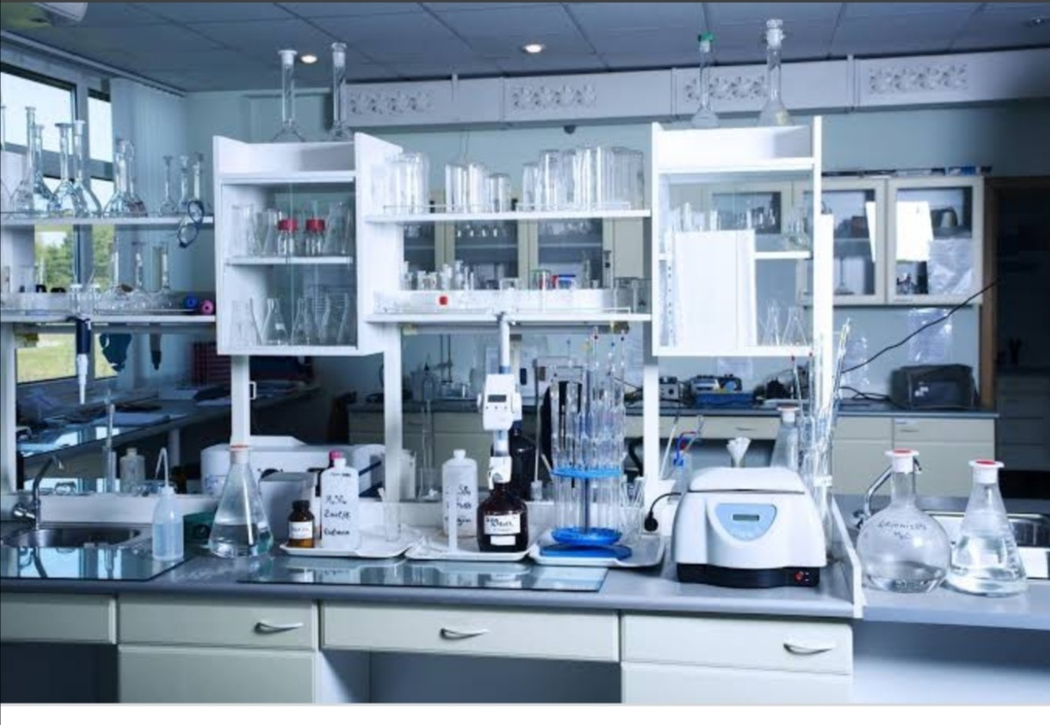
ল্যাবরেটরি(Laboratory)
শিক্ষা প্রতিষ্ঠান ও গবেষণা প্রতিষ্ঠানে যে সকল জায়গা ও পরিবেশে বৈজ্ঞানিক বিষয় নিয়ে হাতে কলমে কাজ ও গবেষণা করা হয় সে সকল জায়গা ও পরিবেশকে ল্যাবরেটরী বলে।
রসায়নের বিষয়বস্তু ও তত্ত্বীয় ধারণাগুলি সহজে বোঝার উপায় হল হাতে-কলমে কাজ করা। আর হাতে কলমে কাজ করার উপযুক্ত স্থান হল ল্যাবরেটরী। ল্যাবরেটরী খোলামেলা, পরিষ্কার পরিচ্ছন্ন, বিপদ ও ঝুকিমুক্ত হতে হবে এবং ল্যাবরেটরীতে থাকতে হবে আধুনিক সকল সুযোগ-সুবিধাসহ উপযুক্ত নিরাপত্তা ব্যবস্থা। কারণ কেমিস্ট্রি ল্যাব ফিজিক্স বা বায়োলজি ল্যাব থেকে বেশি ঝুঁকিপূর্ণ।

Slide 3
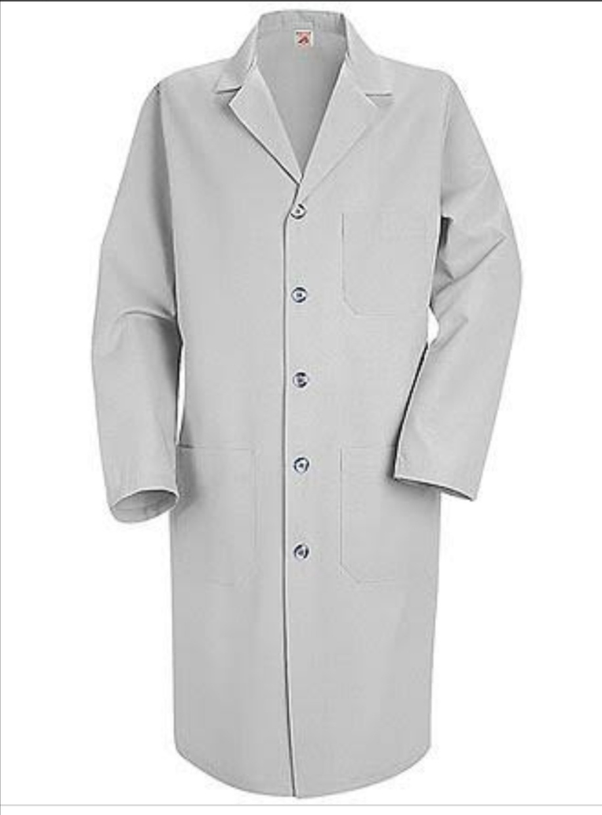
এপ্রন বা ল্যাবকোট(Apron or Labcoat)
একাডেমিক ল্যাবরেটরী বা গবেষণাগারে পরীক্ষা-নিরীক্ষা ও বৈজ্ঞানিক গবেষণা কর্ম সম্পাদনকালে যে আরামদায়ক, সুতি ও সাদা বিশেষ ধরণের পোশাক পরা হয় তাকে অ্যাপ্রন বা ল্যাবকোট বলে।
অ্যাপ্রন বা ল্যাবকোট অবশ্যই-
সাদা কাপড়ের হতে হবে যাতে আরামদায়ক ও সহজে শরীরের তাপ বিকিরিত হয়।
সুতি কাপড়ের হতে হবে যা আরামদায়ক ও অদাহ্য হয়।
থ্রি-কোয়ার্টার হতে হবে যেন রাসায়নিক দ্রব্য বা আগুনের সংস্পর্শে না যায়।
ঢিলেঢালা হওয়া বাঞ্ছনীয় নয় এবং ফিতা থাকলে ভাল হয়।
প্রত্যেক শিক্ষার্থী ল্যাবরেটরীতে ঢোকার আগে অ্যাপ্রন বা ল্যাবকোট পরতে হবে। এরফলে-
শিক্ষার্থী মানসিক প্রস্তুতি লাভ করে
আগুন ও রাসায়নিক দ্রব্য থেকে কলেজ ড্রেস ও শরীরের ত্বক সুরক্ষা পায়

Slide 4
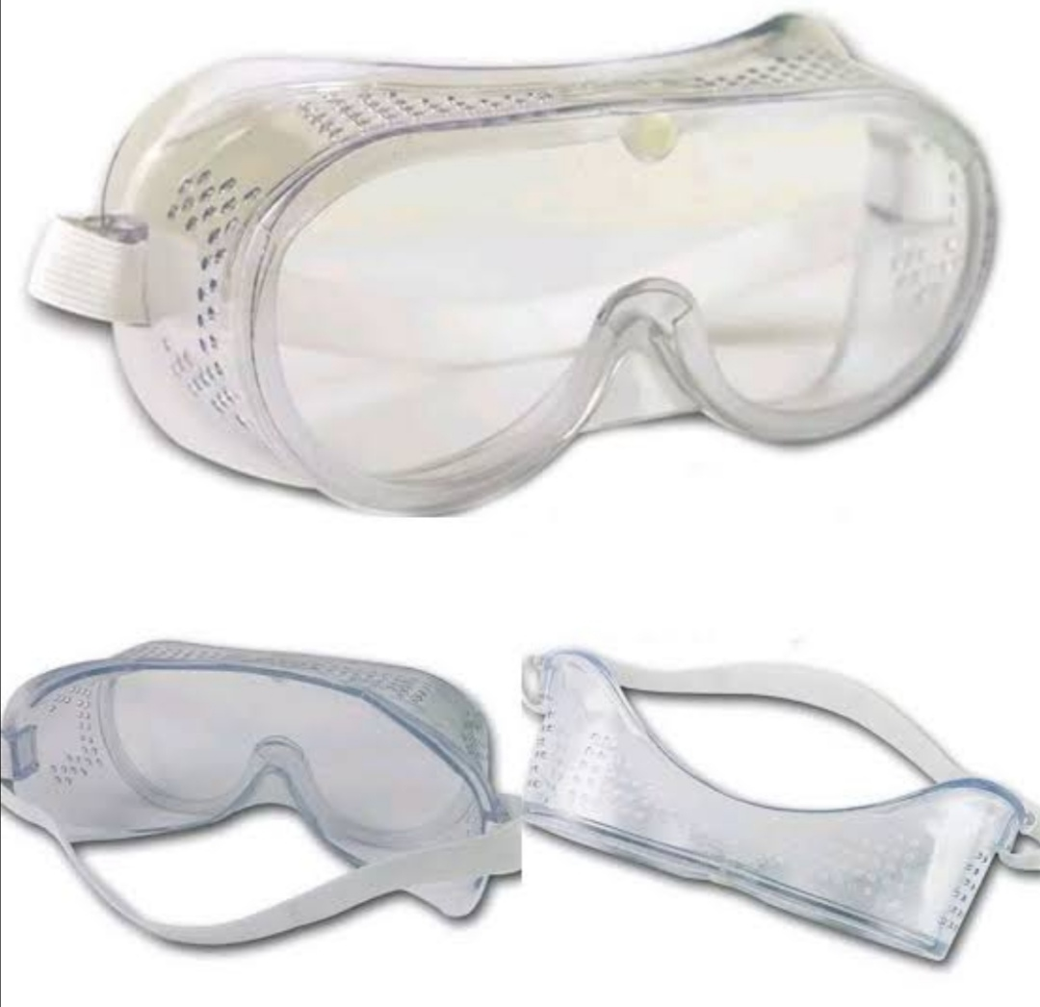
নিরাপদ চশমা(Safety Glasses)
একাডেমিক ল্যাবরেটরী বা গবেষণাগারে পরীক্ষা-নিরীক্ষা ও বৈজ্ঞানিক গবেষণা কর্ম সম্পাদনকালে ক্ষতিকর ও উদ্বায়ী রাসায়নিক দ্রব্য, বিভিন্ন গ্যাস ও রাসায়নিক বাষ্প, বিভিন্ন রেডিয়েশন হতে চোখকে সুরক্ষিত রাখতে যে বিশেষ ধরণের চশমা পরা হয় তাকে সেফটি গ্লাস বা নিরাপদ চশমা বলে। এ ধরণের চশমার দুইপাশে রক্ষা প্লেট (Shields) থাকে।
প্রত্যেক শিক্ষার্থী ল্যাবরেটরীতে ঢোকার আগে সেফটি গ্লাস বা নিরাপদ চশমা পরতে হবে। এরফলে-
শিক্ষার্থী মানসিক প্রস্তুতি লাভ করে
আগুনের তাপ ও রাসায়নিক দ্রব্য থেকে চোখ সুরক্ষা পায়
রাসায়নিক দ্রব্য ও এর বাষ্প বা গ্যাস থেকে চোখ সুরক্ষা পায়।
ছিটকে আসা যে কোন ধরনের পদার্থ হতে চোখ সুরক্ষা পায়।
অতিবেগুনি রশ্মিসহ বিভিন্ন ক্ষতিকর বিকিরণ হতে চোখ সুরক্ষা পায়।
বিভিন্ন উদ্বায়ী রাসায়নিক পদার্থ (যেমন-নিশাদল, আয়োডিন, বেনজিন, কর্পুর, ন্যাপথালিন) হতে চোখ সুরক্ষা পায়।

Slide 5
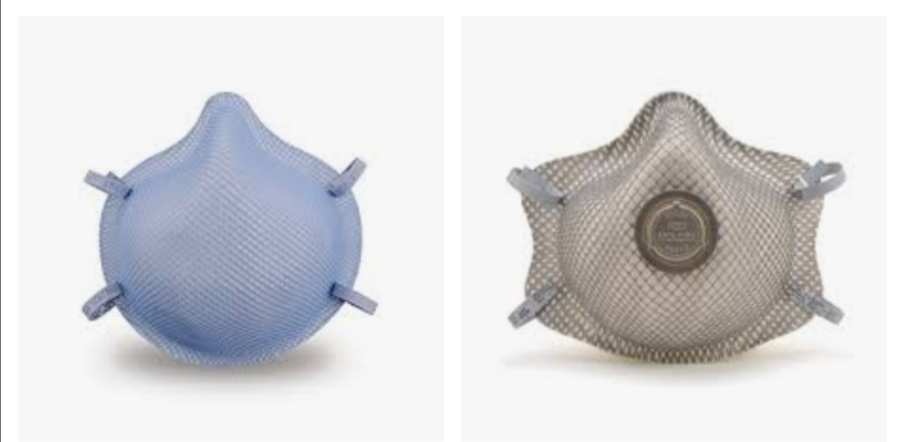
মুখোশ(Mask)
একাডেমিক ল্যাবরেটরী বা গবেষণাগারে পরীক্ষা-নিরীক্ষা ও বৈজ্ঞানিক গবেষণা কর্ম সম্পাদনকালে ক্ষতিকর ও উদ্বায়ী রাসায়নিক দ্রব্য, বিভিন্ন গ্যাস ও রাসায়নিক বাষ্প হতে নাক, মুখ, গলা ও ফুসফুসকে সুরক্ষিত রাখতে যে বিশেষ ধরণের ঢাকনা দ্বারা নাক ও মুখ ঢেকে দেওয়া হয় তাকে মাস্ক বা মুখোশ বলে।
প্রত্যেক শিক্ষার্থী ল্যাবরেটরীতে ঢোকার আগে মাস্ক বা মুখোশ পরতে হবে। এরফলে-
শিক্ষার্থী মানসিক প্রস্তুতি লাভ করে
আগুনের তাপ ও রাসায়নিক দ্রব্য থেকে নাক ও মুখ সুরক্ষা পায়
ছিটকে আসা যে কোন ধরনের পদার্থ হতে মুখমন্ডল সুরক্ষা পায়।
রাসায়নিক বাষ্প ও গ্যাস (CO₂, NH₃, Cl₂, HCl, NO₂, H₂S, SO₂) এবং উদ্বায়ী জৈব যৌগ যেমন-বেনজিন, টলুই, জাইলিন, ক্লোরোফর্ম, অ্যামিন প্রভৃতি থেকে গাল, গলা, শ্বাসনালী ও ফুসফুস রক্ষা পায়।

Slide 6
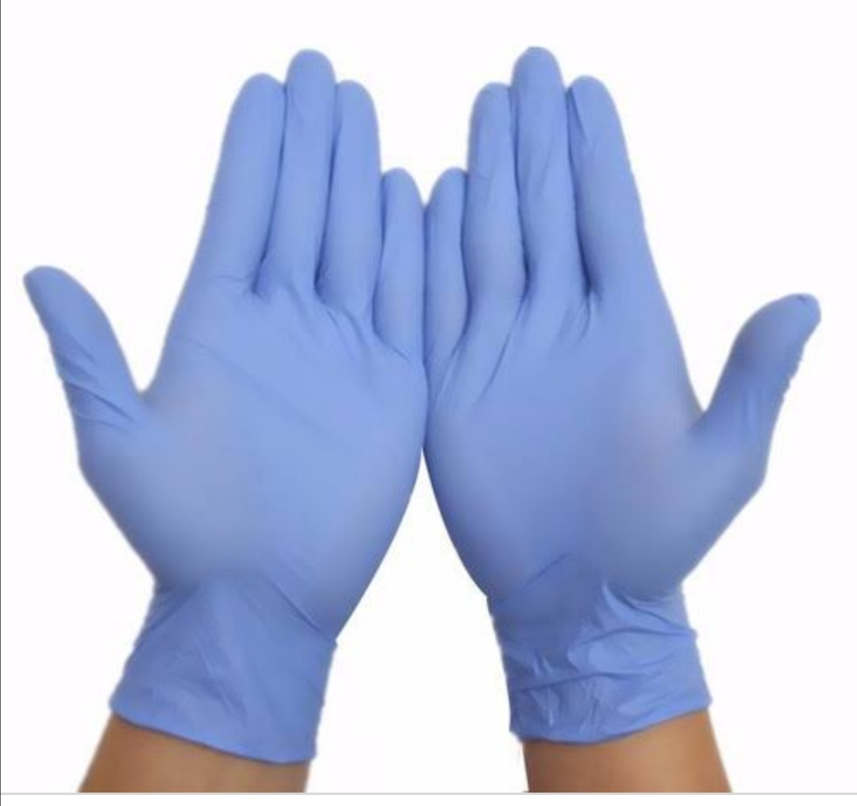
হাতমোজা(Gloves)
একাডেমিক ল্যাবরেটরী বা গবেষণাগারে পরীক্ষা-নিরীক্ষা ও বৈজ্ঞানিক গবেষণা কর্ম সম্পাদনকালে আঘাত, কঠিন ও তরল রাসায়নিক দ্রব্য, ক্ষয়কারী, ক্ষতিকর ও উদ্বায়ী রাসায়নিক দ্রব্য, বিভিন্ন গ্যাস ও রাসায়নিক বাষ্প হতে হাতকে সুরক্ষিত রাখতে যে বিশেষ ধরণের ঢাকনা দুইহাতে পরা হয় তাকে হ্যান্ড গ্লাভস বলে।
প্রত্যেক শিক্ষার্থী ল্যাবরেটরীতে ঢোকার আগে হ্যান্ড গ্লাভস পরতে হবে। এরফলে-
শিক্ষার্থী মানসিক প্রস্তুতি লাভ করে
আগুনের তাপ ও রাসায়নিক দ্রব্য থেকে হাত ও ত্বক সুরক্ষা পায়
ছিটকে আসা যে কোন ধরনের পদার্থ হতে হাত ও ত্বক সুরক্ষা পায়।
কাচের টুকরা, ভাঙা কাচ, রাসায়নিক বাষ্প ও গ্যাস থেকে হাতের ত্বক রক্ষা পায়।

Slide 7
ল্যাবরেটরীতে রাসায়নিক বস্তু দ্বারা সৃষ্ট ক্ষতিকর প্রভাবের মাত্রার উপর নির্ভর করে বিভিন্ন প্রকার হ্যান্ড গ্লাভস ব্যবহার করা হয়। যেমন-
নাইট্রাইল (Nitrile) গ্লাভসঃ নাইট্রাইল গ্লাভস সংশ্লেষিত রাবার [অ্যাক্রাইলো নাইট্রাইল (CH₂=CH-CN) ও বিউটাডাইনের (CH₂=CH-CH=CH₂) কো-পলিমার] থেকে তৈরী করা হয়। ল্যাবরেটরীতে প্রধানত নাইট্রাইল গ্লাভস ব্যবহৃত হয়। নাইট্রাইল গ্লাভসে প্রোটিন উপাদান না থাকায় কোন এলার্জি সৃষ্টি হয় না। এটি নমনীয়, বৈদ্যুতিক শক রোধক, এসিড, ক্ষার, লবণ, জৈব দ্রাবক ও ডিটারজেন্ট প্রতিরোধী।
জিটেক্স (Zetex) গ্লাভসঃ ছোটখাট জ্বলন্ত বস্তু নিয়ে কাজ করার সময় জিটেক্স গ্লাভস ব্যবহার করা হয়। রিরোলিং মিলের শ্রমিকরা এটি ব্যবহার করে। জিটেক্স হল ফাইবার কাচ দ্বারা তৈরী উললাইনিং বা নাইট্রাইল আস্তরণযুক্ত লেদার গ্লাভস।
ল্যাটেক্স (Latex) গ্লাভসঃ এটি প্রাকৃতিক রাবার ল্যাটেক্স থেকে তৈরী করা হয়। ল্যাটেক্স রাবারে প্রোটিন থাকায় এটি ব্যবহারে হাতে এলার্জি সৃষ্টি করতে পারে। এটি প্রাকৃতিক রাবার গ্লাভস।
ভিনাইল (Vinyl) গ্লাভসঃ এটি পলিভিনাইল ক্লোরাইড বা পিভিসি(যা সহজে পচে না) দিয়ে তৈরী করা হয়। মৃদু ক্ষয়কারী ও বিরক্তিকর পদার্থের ব্যবহারকালে পরা হয়।
নিওপ্রিন (Neoprene) গ্লাভসঃ এটি নিওপ্রিন রাবার বা পলিক্লোরোপ্রিন [(-CH₂CCl=CH-CH₂-)_{n}] দিয়ে তৈরী। ক্ষয়কারক, তেলজাতীয় ও জৈব দ্রাবক নিয়ে কাজ করার সময় নিওপ্রিন গ্লাভস শ্রেয়।

Slide 8
ল্যাবরেটরীতে নিরাপদ পরিবেশ সৃষ্টি ও বজায় রাখতে কতিপয় সোনালি বিধি (Golden Rules) পালন অত্যাবশ্যক। সেগুলো হচ্ছে- নিয়মানুবর্তিতা, যত্নশীলতা, অধ্যবসায়, পরিশ্রম, সুবিবেচনা ও পরিচ্ছন্নতা। অন্যান্য কিছু নিয়ম হল-
বই পড়ে সংশ্লিষ্ট পরীক্ষার স্বচ্ছ ধারণা নিয়ে ল্যাবরেটরীতে আসতে হবে।
চিৎকার, জোরে কথা বলা পরিহার করতে হবে। নিজের ডেস্ক পরিচ্ছন্ন রাখতে হবে।
কাজ শেষে সকল যন্ত্রপাতি পরিষ্কার পরিচ্ছন্ন করে যথাস্থানে সাজিয়ে রাখতে হবে।
পরীক্ষা শেষে সাবান দিয়ে হাত ধুতে হবে।
অযথা বুনসেন বার্নার বা স্পিরিট ল্যাম্প জ্বালিয়ে রাখা যাবে না।
বইপত্র, খাতা, ব্যাগ, পানির বোতল বা অন্য কিছু টেবিলে ছড়িয়ে রাখা যাবে না।
ব্যালেন্স, ব্যালেন্সের প্যান ও আশপাশ পরিচ্ছন ও রাসায়নিক দ্রব্যমুক্ত রাখতে হবে।
সম্পূর্ণ মনোযোগী হতে হবে, তাড়াহুড়া করা বা অন্যমনস্ক হওয়া যাবে না।
কখনো কোন রাসায়নিক দ্রব্যের গন্ধ ও স্বাদ নেওয়া যাবে না।
ব্যবহারের পূর্বে সকল রাসায়নিক দ্রব্যের লেবেল ভালভাবে দেখে নিতে হবে।
রাসায়নিক বর্জকে নির্দিষ্ট ডাস্টবিনে ফেলতে হবে।
গাঢ় এসিড লঘুকরণে বইয়ের নির্দেশনা সতর্কতার সাথে অনুসরণ করতে হবে।
উত্তপ্ত কাচের যন্ত্রপাতিকে ঠান্ডা পানিতে ডুবানো যাবে না।
অন্যান্য সহপাঠীর নিরাপত্তা ও প্রয়োজনীয়তাকে গুরুত্ব দিতে হবে।
পায়ে জুতা পরতে হবে, স্যান্ডেল নয়। লম্বা চুল বেঁধে মাথায় ক্যাপ পরতে হবে।
ল্যাবরেটরীর সব দরজা জানালা খুলে দিয়ে পর্যাপ্ত বায়ু চলাচলের ব্যবস্থা রাখতে হবে।
তাপ দেওয়ার সময় যথাযথ সাবধানতা অবলম্বন করতে হবে।
সর্বোপরি ল্যাবরেটরীতে শিক্ষকের প্রত্যেক নির্দেশনা বিনয়ের সাথে মেনে চলতে হবে। কারণ এটি ঝুকিপূর্ণ জায়গা এবং কাজগুলিও খুব সুক্ষ্ম। প্রাথমিক চিকিৎসা বক্স ও অন্যান্য সুরক্ষাসামগ্রী হাতের কাছে রাখতে হবে।

Slide 9
পাঠ-১.২ কাচসামগ্রী ব্যবহারের নিরাপদ কৌশল
(Safety Techniques for Use of Glassware)
রাসায়নিক ল্যাবে ব্যবহৃত গ্লাস সামগ্রী তৈরীতে ব্যবহৃত গ্লাস বা কাচের উপাদান অনুসারে দুই প্রকার। যথাঃ
কোমল গ্লাসসামগ্রী (Soft Glassware)
পাইরেক্স (শক্ত) গ্লাসসামগ্রী (Pyrex Glassware)
1.কোমল গ্লাস সামগ্রী হল- কাচনল, ওয়াচ গ্লাস, পিপেট, ব্যুরেট, ফানেল, রিয়েজেন্ট বোতল, লিবিগ শীতক প্রভৃতি। এগুলো কম তাপ সহ্য করতে পারে। তাই এদেরকে বুনসেন শিখায় উত্তপ্ত করা যাবে না। এগুলো কিছুটা অস্বচ্ছ ও বাদামী হয়। সোডিয়াম ও ক্যালসিয়াম সিলিকেটের মিশ্রণ থেকে সফট গ্লাস সামগ্রী প্রস্তুত করা হয়।
2.পাইরেক্স গ্লাস সামগ্রী হল- বিকার, টেস্টটিউব, কনিকেল ফ্লাস্ক, মেজরিং সিলিন্ডার, মেজরিং ফ্লাস্ক, গোলতলী ফ্লাস্ক, পাতন ফ্লাস্ক প্রভৃতি। তাপসহ ও শক্ত হওয়ায় নিরাপদে তাপ দেওয়াসহ অন্যান্য কাজে ব্যবহার করা যায়। জিংক অক্সাইড ও বেরিয়াম বোরো সিলিকেটের মিশ্রণ হতে পাইরেক্স গ্লাস সামগ্রী প্রস্তুত করা হয়।

Slide 10
গ্লাস সামগ্রী ব্যবহারে সুবিধার পাশাপাশি কিছু ঝুকি এবং অসুবিধাও আছে যা নিম্নরূপঃ
সুবিধাসমূহঃ
অধিকাংশ রাসায়নিক দ্রব্য দ্বারা কাচ সহজে আক্রান্ত হয় না।
কাচ স্বচ্ছ ও ধৌত করা খুব সহজ।
কাচকে সহজে গলিয়ে বিভিন্ন আকৃতি দেওয়া যায়।
বিভিন্ন তরল পদার্থ ও দ্রবণ উত্তপ্ত করা যায়।
রাসায়নিক বিক্রিয়া ও অধঃক্ষেপন সহজে পর্যবেক্ষণ করা যায়।
তুলনামুলক দাম কম ও পুনঃচক্রায়নযোগ্য।
অসুবিধাসমূহঃ
আঘাতে সহজে ভেঙে যেতে পারে।
HF এবং গাঢ় ক্ষার দ্রবণে ক্ষয় হয়।
অসাবধানতার কারণে সহজে কেটে যায় বা জখম হতে পারে।
ভাঙা বা বিস্ফোরণজনিত আঘাত ও জখমের ঝুকি বেশি থাকে।
অনেক সাবধানতার সাথে পরিবহন ও নাড়াচাড়া করতে হয়।
স্বচ্ছ টুকরা বা গুড়া সহজে দৃশ্যমান না হওয়ায় ঝুকি বেশি।

Slide 11
কাচসামগ্রী ব্যবহারের সাধারণ নিয়মঃ
(General Rules of Using Glassware)
কাচসামগ্রী ব্যবহারের পূর্বে ভাঙা, সুক্ষ্ম ফাটল বা সুচালো প্রান্ত আছে কি না দেখে নিতে হবে।
কাচসামগ্রীর উপর অংশ না ধরে পার্শ্ব বা তলা ধরে নাড়াচাড়া করতে হবে।
ভাঙা কাচ ও গুড়া অপসারনে ব্রাশ, ডাস্টপ্যান, টংস, সাঁড়াশি (Forceps) ব্যবহার করতে হবে।
নির্দিষ্ট কাচ আবর্জনা পাত্রে কাচের টুকরা ফেলতে হবে।
বড় কাচপাত্র আলাদা ধারক বা কনটেইনারে বহন করতে হবে।
কাচসামগ্রী ব্যবহারের পূর্বে ক্ষারমুক্ত ডিটারজেন্ট দ্বারা ভালভাবে পরিষ্কার করে নিতে হবে।
কাচসামগ্রীতে প্লাস্টিক বা রাবার টিউবিং ঢোকাতে টিউবের প্রান্তে গ্রিজ বা গ্লিসারিন দিতে হবে।
কাচসামগ্রী সেটিংসের ক্ষেত্রে কখোনই অতিরিক্ত চাপ বা বল প্রয়োগ করা যাবে না।
পিপেট ফিলার লাগানো ও ব্যুরেট স্ট্যান্ডে আটকানোর সময় সাবধানে কাজ করতে হবে।
তাপ দেওয়ার সময় পাত্রের বাইরের গায়ে যেন পানি না থাকে এবং সমভাবে উত্তপ্ত হয়।
ব্যুরেটে ক্ষার দ্রবণ নেওয়া যাবে না। HF বা তীব্র ক্ষার কাচপাত্রে রাখা যাবে না।

Slide 12
ব্যুরেটে তীব্র ক্ষার বা তীব্র ক্ষারের লবণের দ্রবণ ব্যবহার করা যায় না। কারণ তীব্র ক্ষারের লবণ ও পানির বিক্রিয়ায় সংশ্লিষ্ট ক্ষার উৎপন্ন হয়।
Na₂CO₃ + 2H₂O = 2NaOH + H₂CO₃ / (H₂O+CO₂)
ব্যুরেটের কাচের উপাদান SiO₂ এর সাথে ক্ষার বিক্রিয়া করে Na₂SiO₃ গঠণ করে। এরফলে ব্যুরেটের নিয়ন্ত্রণ কর্ক(স্টপার) এর সুক্ষ্ম ছিদ্র বন্ধ হয়ে যায় এবং স্টপার অচল হয়ে পড়ে। 2NaOH + SiO₂ = Na₂SiO₃ + H₂O
এই কারণেই ব্যুরেটে তীব্র ক্ষার দ্রবণ বা তীব্র ক্ষারের লবণের দ্রবণ ব্যবহার করা যায় না। তবে কোনো কারণে ব্যবহার করলে ব্যবহার শেষে সাথে সাথেই ধুয়ে রাখলে সমস্যা হয় না।
কোনো কারণে ক্ষার দ্বারা স্টপার আটকে গেলে HCl দ্রবণে স্টপার ডুবিয়ে রাখলে পুনঃরায় সচল হয়ে যায়।
Na₂SiO₃ + 2HCl = 2NaCl + H₂SiO₃ (Silicic Acid)
অতএব ব্যুরেটে তীব্র ক্ষার দ্রবণ বা তীব্র ক্ষারের লবণের দ্রবণ ব্যবহার না করাই ভাল।
আবার HF এসিড কাচের উপাদান Na₂SiO₃ এর সাথে বিক্রিয়া করে দ্রবনীয় H₂SiF₆ উৎপন্ন করার ফলে কাচ ক্ষয়প্রাপ্ত হয়।
Na₂SiO₃+8HF=2NaF +H₂SiF₆ + 3H₂O

Slide 13
পাঠ-১.৩ ল্যাবরেটরী, যন্ত্রপাতি ও কাচসামগ্রী পরিষ্কার করার কৌশল
(Cleaning Techniques of Laboratory, Equipments & Glassware)
রসায়ন ল্যাবরেটরীর নিজস্ব বৈশিষ্ট্যের অবকাঠামো থাকে। এখানে বিভিন্ন যন্ত্রপাতি, রাসায়নিক দ্রব্যাদি ও পরীক্ষা সংশ্লিষ্ট গ্লাসসামগ্রী থাকে। কেমিস্ট্রি ল্যাবে দুই সারি দীর্ঘ টেবিল থাকে। টেবিলে শিক্ষার্থীদের ব্যবহারযোগ্য ডেস্ক ও রিয়েজেন্ট বোতল সাজিয়ে রাখার শেলফ ব্যবস্থা থাকে। এছাড়া পানি সাপ্লাই নল, বেসিন ও বুনসেন বার্ণারের গ্যাস সাপ্লাই নল বিন্যস্ত থাকে। কেমিক্যালস সংরক্ষণের জন্য পৃথক আলমারি, শেলফ থাকে। গ্লাসসামগ্রী, ধাতব ও প্লাস্টিক যন্ত্রপাতিকে পৃথক আলমারিতে রাখা হয়।
ল্যাবরেটরী পরিষ্কার রাখার কৌশলঃ (Cleaning Techniques of Laboratory)
ল্যাবরেটরীর দরজা, জানালা খুলে কাজ করতে হবে।
নিয়মিত ফ্লোর ও টেবিল পরিষ্কার করতে হবে।
পানির সিংকে কোনো কঠিন পদার্থ ফেলা যাবে না।
অপ্রয়োজনীয় দ্রব্য ও বর্জ্যসামগ্রী নির্দিষ্ট ডাস্টবিনে ফেলতে হবে।
রিয়েজেন্ট বোতলের মুখ খুলে রাখা যাবে না।
পানির কল, বার্নার ও স্পিরিট ল্যাম্প ব্যবহার শেষে অফ করে দিতে হবে।
ল্যাবে কিছুই খাওয়া বা পান করা যাবে না। বিকারে পানি পান করা যাবে না।
কেমিক্যালসের মূল বোতল কখনো টেবিলে রাখা যাবে না। প্রয়োজনীয় কেমিক্যালস নিয়ে তা যথাস্থানে রেখে আসতে হবে।
H₂S এর পরিবর্তে CH₃CSNH₂ ব্যবহার করতে হবে।
উদ্বায়ী পদার্থের পাত্রের মুখ খোলা রাখা যাবে না।

Slide 14
যন্ত্রপাতি ও গ্লাসসামগ্রী পরিষ্কার রাখার কৌশলঃ
Cleaning Techniques of Equipments & Glassware
যন্ত্রপাতি পরিষ্কার রাখার কৌশলঃ
কাজ শেষে সকল যন্ত্রপাতি পরিষ্কার করে যথাস্থানে রাখতে হবে।
ধৌতকৃত যন্ত্রপাতি ধোয়ার পর শুকাতে দিতে হবে।
ব্যালেন্সের উপর বা আশেপাশে যেন কোন রাসায়নিক পদার্থ পড়ে না থাকে।
ব্যালেন্সের প্যান , ওজন ও ওজন বক্স পরিষ্কার রাখতে হবে।
বিভিন্ন স্ট্যান্ড ও লোহার জিনিসপত্র অনার্দ্র স্থানে রাখতে হবে।
সকল ইলেকট্রনিক্স যন্ত্রপাতি নিরাপদ স্থানে সংরক্ষণ করতে হবে।
গ্লাসসামগ্রী পরিষ্কার রাখার কৌশলঃ
টেস্টটিউবকে ডিটারজেন্টযুক্ত ব্রাশ দিয়ে ঘষার পর ধৌত করে শুকাতে দিতে হবে।
ধৌতকৃত ভিজা কাপড়ে ডিটারজেন্ট নিয়ে বিকার ঘষে পরিষ্কার ও ধৌত করে শুকাতে দিতে হবে।
ব্যুরেট প্রথমে ট্যাপের পানি দ্বারা ধুয়ে ক্রোমিক এসিড (Conc. K₂Cr₂O₇ + Conc. H₂SO₄) দ্বারা রিনস করতে হবে। অতঃপর পাতিত পানি দ্বারা ধুয়ে নিতে হবে। ।
বিভিন্ন ধরণের ফ্লাস্ককে ডিটারজেন্ট ও পানি দ্বারা ভালভাবে ধৌত করার পর আবার পাতিত পানি দ্বারা ধৌত করতে হবে।
গ্লাসসামগ্রীকে অ্যামোনিয়া দ্রবণ দ্বারাও ধৌত করা যায়।

Slide 15
ল্যাবে ব্যবহৃত গ্লাসসামগ্রী ধৌতকরণ
(Washing the Used up Glass Apparatus in Lab.)
গ্লাসসামগ্রী পরিষ্কারের সাধারণ ক্রম হল-
অপরিষ্কার কাচপাত্র ^{উপযুক্ত দ্রাবক} ময়লা অপসারিত ^{ট্যাপের পানি} পরিষ্কার কাচপাত্র ^{পাতিত পানি} পরিষ্কার কাচপাত্র ^{শুষ্ককরণ} পরিষ্কার শুষ্ক কাচপাত্র
ল্যাবরেটরীতে গ্লাসসামগ্রী ব্যবহারের পর ধৌতকরনের জন্য নিম্নোক্ত তিনটি পরিষ্কারক মিশ্রণের মধ্যে যেটি সংশ্লিষ্ট গ্লাসসামগ্রীর জন্য উপযুক্ত হবে সেটি ব্যবহার করতে হবে।
Na₂CO₃ দ্রবণঃ 10% Na₂CO₃ লঘু দ্রবণ বড় প্লাস্টিক গামলায় নিয়ে ময়লাযুক্ত গ্লাসসামগ্রী ডুবিয়ে রাখতে হবে। কিছুক্ষণ পর ময়লা পরিষ্কার করে পানিতে ধুয়ে নিতে হবে।
Decon-90 ডিটারজেন্টঃ এটি ফসফেটমুক্ত, পরিবেশবান্ধব ও 100% Biodegradeable. রসায়ন ল্যাবের প্রায় সব গ্লাসসামগ্রী পরিষ্কার করার জন্য এটি অত্যন্ত কার্যকর ডিটারজেন্ট।
ক্রোমিক এসিড মিশ্রণঃ গাঢ় K₂Cr₂O₇ ও গাঢ় H₂SO₄ এর মিশ্রণকে ক্রোমিক এসিড বলে। ক্রোমিক এসিড একটি তীব্র জারক এবং বিক্রিয়াকালে জায়মান(Nacent) অক্সিজেন [O] উৎপন্ন করে। তৈলাক্ত ময়লাকে ঐ [O] জারিত করে দূর করে থাকে। ক্রোমিক এসিড প্রস্তুতিতে 4.0 g K₂Cr₂O₇, 40 ml H₂O (Distilled) & 40 ml H₂SO₄ (2M) দরকার হয়।
K₂Cr₂O₇ + 4H₂SO₄ = K₂SO₄ + Cr₂(SO₄)₃ + 4H₂O + 3[O]

Slide 16
রসায়ন (Chemistry)
ল্যাবরেটরীর নিরাপদ ব্যবহার (Safe Use of Laboratory)
পাঠ-১.৪ রাসায়নিক নিক্তিঃ পল-বুঙ্গি ব্যালেন্স ও ডিজিটাল (২-ডিজিট ও ৪-ডিজিট) ব্যালেন্স
(Paul-Bunge Balance & Digital (2-digit & 4-digit) Balance)
পাঠ-১.৫ মেজরিং সিলিন্ডার, ব্যুরেট, আয়তনমিতিক ফ্লাস্ক ও পিপেট ব্যবহারের ক্ষেত্র এবং ব্যবহার বিধি
(Using Technique & Area of Measuring Cylinder, Burette, Volumetric Flask & Pipette)
পাঠ-১.৬ কনিকেল ফ্লাস্ক, ওয়াশ বোতল, ব্যুরেট ও পিপেট ব্যবহারের কৌশল
(Using Technique of Conical Flask, Wash Bottle, Burette & Pipette)

Slide 17
পাঠ-১.৪ রাসায়নিক নিক্তিঃ পল-বুঙ্গি ব্যালেন্স ও ডিজিটাল (২-ডিজিট ও ৪-ডিজিট) ব্যালেন্স
(Paul-Bunge Balance & Digital (2-digit & 4-digit) Balance)
কেমিক্যাল ব্যালেন্সঃ রাসায়নিক বিশ্লেষণ কাজে পদার্থকে গ্রাম এককে দশমিকের পর দ্বিতীয় স্থান থেকে চতুর্থ স্থান পর্যন্ত (0.01-0.0001 g) সঠিকভাবে পরিমাপের জন্য ব্যবহৃত নিক্তিকে রাসায়নিক নিক্তি বা কেমিক্যাল ব্যালেন্স বলে।
বর্তমানে ডিজিটাল ব্যালেন্স বা পল-বুঙ্গি ব্যালেন্স (1866 সালে জার্মান প্রকৌশলী Paul-Bunge কর্তৃক উদ্ভাবিত) কেমিক্যাল ব্যালেন্স হিসেবে ব্যবহৃত হয়। পল-বুঙ্গি ব্যালেন্সে ওপরের বিম বা তুলাদন্ডকে 50 বা 100 ভাগ করে বাম প্রান্তের দাগে 0 (শূন্য) ও ডান প্রান্তের দাগে 50 বা 100 চিহ্নিত থাকে। 5 mg বা 10 mg রাইডারকে 0 (শূন্য) দাগে রেখে ব্যালেন্সের সমতা করা হয়। অন্য এক ধরণের ব্যালেন্সে ওপরের বিমটির মাঝখানে 0 (শূন্য) দাগ ধরে বাম ও ডানদিকে 25 বা 50 টি করে দাগাঙ্কিত থাকে। একে সার্টোরিয়াস ব্যালেন্স বলে। বর্তমানে এর ব্যবহার নেই এবং বর্তমান সিলেবাসেও এটি নেই। এছাড়া ক্ষয়কারক রাসায়নিক পদার্থের মোটামুটি ওজন নেয়ার জন্য এক প্রকার রাফ ব্যালেন্স ব্যবহৃত হয়। রাফ ব্যালেন্সের সাহায্যে বস্তুর সঠিক ওজন নেয়া যায় না।

Slide 18
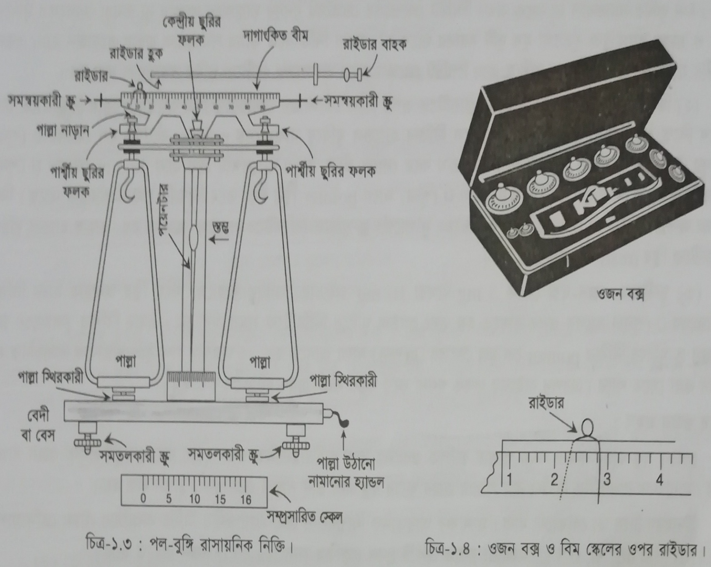
পল-বুঙ্গি ব্যালেন্স(Paul-Bunge Balance)
গঠনগতভাবে পল-বুঙ্গি ব্যালেন্স প্রধানত চারটি অংশে বিভক্ত। যথাঃ
কাচের বক্সযুক্ত বেদী বা বেস।
স্তম্ভ বা কলাম
তুলাদন্ড বা দাগাঙ্কিত বিম ও পাল্লা
রাইডার ও রাইডার বাহক

Slide 19
1. কাচের বক্সযুক্ত বেদী বা বেসঃ পল-বুঙ্গি ব্যালেন্সের আয়তাকার বেদীটি গ্রানাইট পাথর বা ইবোনাইট নামক শক্ত পাথরের তৈরী। বেদীর সাথে যুক্ত কাচের বক্সের ভিতর ব্যালেন্সটি খাড়াভাবে বসানো থাকে। বেদীর নিচে দুই প্রান্তে সামনের দিকে দুটি ও মাঝখানে পিছনের দিকে একটি সমতলকারী বা লেভেলিং স্ক্রু থাকে। স্ক্রু ঘুরিয়ে লেভেল ঠিক করা হয় যেন বেদীর উপর স্পিরিটের বুদবুদ মাঝখানে থাকে। বেদীর ডানদিকে পাল্লা উঠানো ও নামানোর হ্যান্ডেল দ্বারা ব্যালেন্সটিকে সচল বা বন্ধ করা হয়।
2. স্তম্ভ বা কলামঃ ব্রাস বা পিতলের তৈরী ফাপা স্তম্ভটি খাড়াভাবে বেদীর মাঝখানে যুক্ত থাকে। একটি ধাতব দন্ড ফাপা কলামের ভিতর দিয়ে নিচে হ্যান্ডেলের সাথে যুক্ত থাকে এবং দন্ডের উপর প্রান্তে বিমের কেন্দ্রীয় ফলকটি থাকে।
3. তুলাদন্ড বা দাগাঙ্কিত বিম ও পাল্লাঃ অ্যালুমিনিয়াম ধাতু বা পিতলের চেপ্টাকৃতির দাগাঙ্কিত বিম বা তুলাদন্ডটির তিনটি ফলক থাকে। পার্শ্বীয় ফলকে দুটি সমান পাল্লা ঝুলানো থাকে এবং কেন্দ্রীয় ফলকটি স্তম্ভের ভিতর ধাতব দন্ডের উপর থাকে। সমন্বয়কারী স্ক্রু ঘুরিয়ে তুলাদন্ডের সাথে যুক্ত পয়েন্টারটিকে স্তম্ভের নিচে যুক্ত মূল স্কেলের শূন্য দাগে রাখা হয়।
4. রাইডার ও রাইডার বাহকঃ রাইডার হল 5 mg বা 10 mg ভরের Pt বা Al ধাতুর একটি লুপ বা প্যাচানো তার যা ওজন বাক্সে থাকে। রাইডার বাহক হল একটি ধাতব শলাকা যার সাহায্যে তুলাদন্ড বা বিমের শূন্যদাগে রাইডার স্থাপন করা হয়। সমন্বয়কারী স্ক্রু ঘুরিয়ে তুলাদন্ডের সাথে যুক্ত পয়েন্টারটি নিচের স্কেলে শূন্যদাগে আসলে ব্যালেন্স বা নিক্তিটি সমতাযুক্ত ও ব্যবহারযোগ্য হয়।

Slide 20
রাইডার ধ্রুবক(Rider Constant)
রাসায়নিক নিক্তির বিমের দৈর্ঘ্যের ওপর প্রতি ক্ষুদ্রাংশে, ব্যবহৃত রাইডারের ওজনের পার্থক্যকে রাইডার ধ্রুবক বলে।
5 mg রাইডার ও বিমে 50 টি দাগ থাকলে রাইডার ধ্রুবক
= ( 5 mg × 2 ) / 50 = 0.2 mg = 0.0002 g
5 mg রাইডার ও বিমে 100 টি দাগ থাকলে রাইডার ধ্রুবক
= ( 5 mg × 2 ) / 100 = 0.1 mg = 0.0001 g
10 mg রাইডার ও বিমে 50 টি দাগ থাকলে রাইডার ধ্রুবক
= ( 10 mg × 2 ) / 50 = 0.4 mg = 0.0004 g
10 mg রাইডার ও বিমে 100 টি দাগ থাকলে রাইডার ধ্রুবক
= ( 10 mg × 2 ) / 100 = 0.2 mg = 0.0002 g

Slide 21
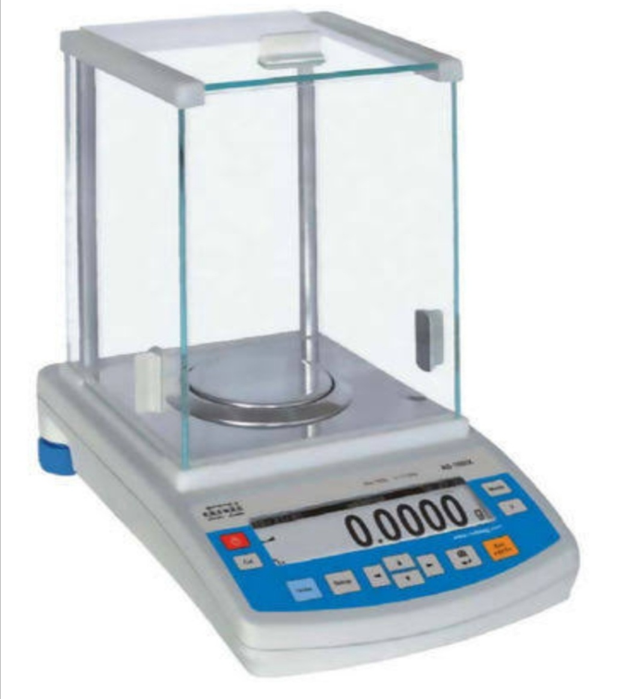
ডিজিটাল ব্যালেন্স(Digital Balance)
বর্তমানে পল-বুঙ্গি ব্যালেন্সের পরিবর্তে ল্যাবরেটরীতে বিভিন্ন ইলেকট্রনিক্স ডিজিটাল ব্যালেন্স ব্যবহৃত হয়। ডিজিটাল ব্যালেন্সে একটিমাত্র পাল্লা থাকে এবং একে টপ লোডিং ব্যালেন্সও বলে।
2-ডিজিট ব্যালেন্সঃ যে ডিজিটাল ব্যালেন্সে 2 দশমিক স্থান পর্যন্ত অর্থাৎ 1 গ্রামের 100 ভাগের 1 ভাগ (0.01 গ্রাম) পর্যন্ত ভর সঠিকভাবে মাপা যায় তাকে 2-ডিজিট ব্যালেন্স বলে। পূর্বে ব্যবহৃত রাফ ব্যালেন্সের স্থলে বর্তমানে 2-ডিজিট ব্যালেন্স সেকেন্ডারি স্ট্যান্ডার্ড পদার্থ পরিমাপে ব্যবহৃত হয়। ম্যাক্রো ও সেমি-মাইক্রো বিশ্লেষণে 2-ডিজিট ব্যালেন্স ব্যবহৃত হয়।
4-ডিজিট ব্যালেন্সঃ যে ডিজিটাল ব্যালেন্সে 4 দশমিক স্থান পর্যন্ত অর্থাৎ 1 গ্রামের 10000 ভাগের 1 ভাগ (0.0001 গ্রাম) পর্যন্ত ভর সঠিকভাবে মাপা যায় তাকে 4-ডিজিট ব্যালেন্স বলে। 4-ডিজিট ব্যালেন্স প্রাইমারি স্ট্যান্ডার্ড পদার্থ পরিমাপে ব্যবহৃত হয়। সেমি-মাইক্রো ও মাইক্রো বিশ্লেষণে 4-ডিজিট ব্যালেন্স ব্যবহৃত হয়।

Slide 22
ব্যালেন্সের সুবিধা ও অসুবিধা
পল-বুঙ্গি ব্যালেন্সের-
সুবিধাঃ
1. এটি হস্তচালিত ও বিদ্যুৎবিহীন
2. এটি ডিজিটাল ব্যালেন্সের চেয়ে দামে সস্তা
3. যন্ত্রাংশের সমস্যা হলে মেরামত/ক্রয় করা যায়
অসুবিধাঃ
1. সঠিক ভর ও বিশুদ্ধ মান তুলনামূলক কম
2. নিক্তি ও বাটখারা ক্ষয়প্রাপ্ত হয়
3. বায়ু প্রবাহ ও বাটাখারার ভরের ত্রুটি সঠিক মান দেয় না।
4. পরিমাপে ব্যক্তিগত ত্রুটি থেকে যায় ও সময় বেশি লাগে
ডিজিটাল ব্যালেন্সের-
সুবিধাঃ
1. এটি সুক্ষ্ম পরিমাপে নির্ভরযোগ্য
2. অল্প সময় প্রয়োজন হয়
3. ব্যক্তিগত ভুল ও যন্ত্রাংশের ত্রুটি কম
4. ডিজিটালি নির্ভুল পাঠ দেখা যায়
অসুবিধাঃ
1. বিদ্যুৎ ও চার্জিং ছাড়া ব্যবহার করা যায় না
2. ওভার লোড দিলে যান্ত্রিক ত্রুটি দেখা দিতে পারে
3. ব্যয়বহুল ও সহজে মেরামত করা যায় না

Slide 23
প্রাইমারি ও সেকেন্ডারি স্ট্যান্ডার্ড পদার্থ
প্রাইমারি স্ট্যান্ডার্ড পদার্থঃ যে সব শুষ্ক রাসায়নিক পদার্থ-
1. বিশুদ্ধ অবস্থায় প্রস্তুত করা যায়
2. বাতাসের সংস্পর্শে জলীয় বাষ্প বা অক্সিজেনসহ বিক্রিয়া করে না
3. ওজন নেয়ার সময় রাসায়নিক নিক্তিকে ক্ষয় করে না
4. দ্রবণের ঘনমাত্রা দীর্ঘকাল অপরিবর্তিত রাখতে পারে, তাদেরকে প্রাইমারি স্ট্যান্ডার্ড পদার্থ বলে। অর্থাৎ এই 4 টি বৈশিষ্ট্যের সবগুলোই থাকলে তাকে প্রাইমারি স্ট্যান্ডার্ড পদার্থ বলে। যেকোন 1টি বৈশিষ্ট্য অনুপস্থিত থাকলে তাকে প্রাইমারি স্ট্যান্ডার্ড পদার্থ বলা হয় না। উদাহরণঃ Na₂CO₃, H₂C₂O₄.2H₂O, K₂Cr₂O₇, Na₂C₂O₄.2H₂O, CaC₂O₄প্রভৃতি।
সেকেন্ডারি স্ট্যান্ডার্ড পদার্থঃ যে সব শুষ্ক রাসায়নিক পদার্থ-
1. বিশুদ্ধ অবস্থায় প্রস্তুত করা যায় না
2. বাতাসের সংস্পর্শে জলীয় বাষ্প বা অক্সিজেনসহ বিক্রিয়া করে
3. ওজন নেয়ার সময় রাসায়নিক নিক্তিকে ক্ষয় করে
4. দ্রবণের ঘনমাত্রা দীর্ঘকাল অপরিবর্তিত রাখতে পারে না, তাদেরকে সেকেন্ডারি স্ট্যান্ডার্ড পদার্থ বলে। অর্থাৎ এই 4 টি বৈশিষ্ট্যের যেকোন 1টি বৈশিষ্ট্য বিদ্যমান থাকলে তাকে সেকেন্ডারি স্ট্যান্ডার্ড পদার্থ বলা হয়। উদাহরণঃ NaOH, KOH, H₂SO₄, HNO₃, HCl, H₃PO₄, KMnO₄, Na₂S₂O₃.5H₂O প্রভৃতি।

Slide 24
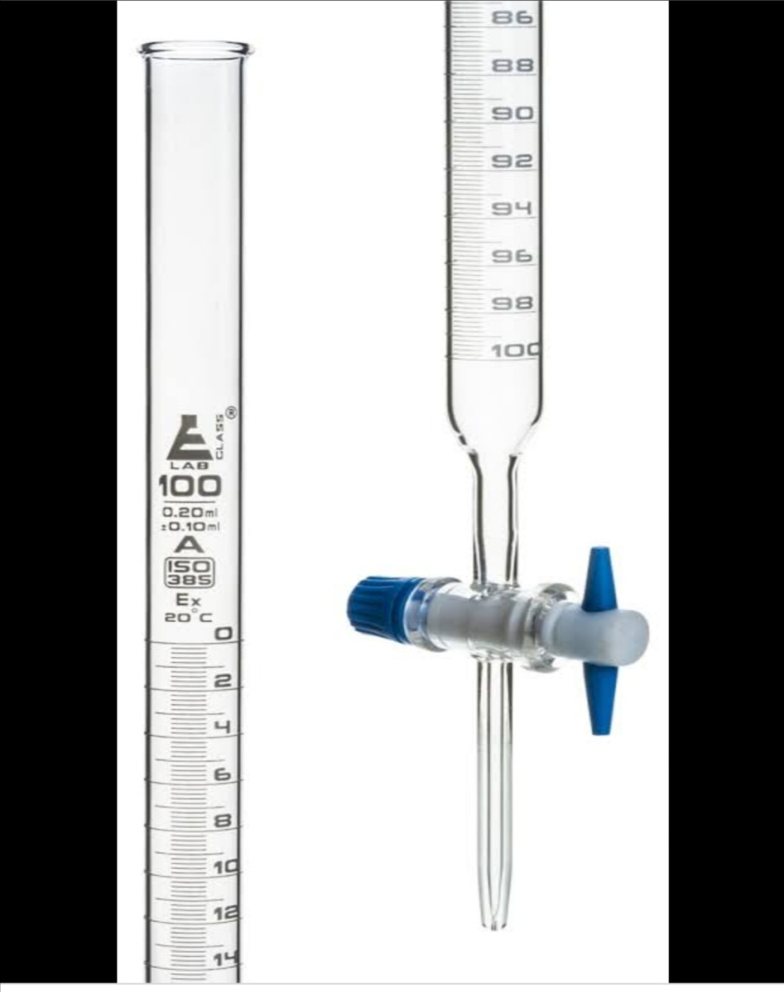
ব্যুরেট (Burette)
ব্যুরেট হল দাগাঙ্কিত সমান ব্যাসবিশিষ্ট মোটা কাচনল যার উপর মুখ খোলা ও নিচের মুখ সরু। সরু মুখে লাগানো স্টপ কর্ক দ্বারা ব্যুরেট থেকে দ্রবণের পতন নিয়ন্ত্রণ করা হয়। ব্যুরেটের আয়তন 25mL বা 50mL হয়ে থাকে এবং 25 বা 50 টি ভাগে দাগাঙ্কিত করা থাকে। প্রতি ভাগের আয়তন 1mL কে আবার 10 টি ভাগে দাগাঙ্কিত করা থাকে। তাই 1 টি ক্ষুদ্রতম ভাগের আয়তন 0.1 mL হয়। টাইট্রেশনে জানা ও অজানা ঘনমাত্রার দুটি দ্রবণের একটিকে ফানেলের মাধ্যমে ব্যুরেটে নেয়া হয়। তারপর স্টপ কর্ক নিয়ন্ত্রণ করে প্রয়োজন অনুসারে বিভিন্ন আয়তনের দ্রবণ কনিকেল ফ্লাস্কে নিয়ে বিক্রিয়া ঘটানো হয়। টাইট্রেশন কাজে অর্থাৎ দুটি বিকারক দ্রবণের তুল্য পরিমাণ আয়তনকে মিশানোর কাজে ব্যুরেট ব্যবহৃত হয়।

Slide 25
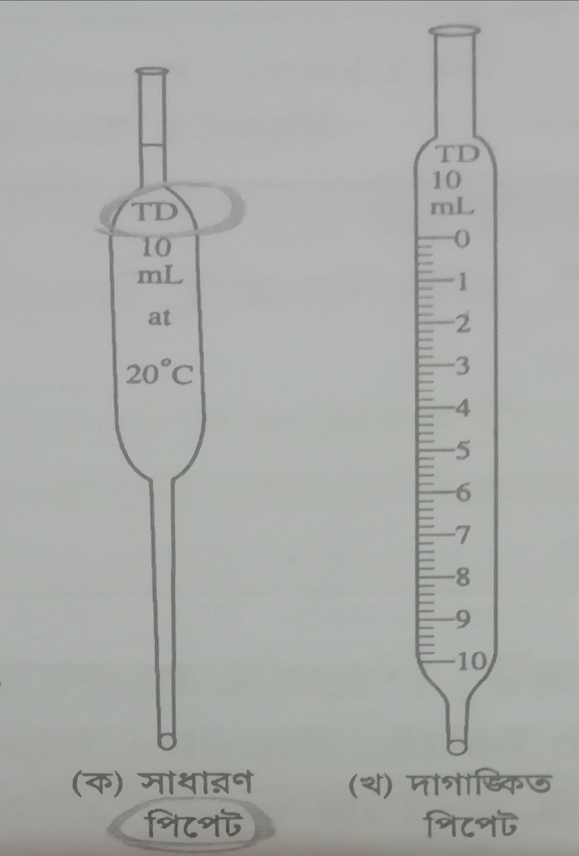
পিপেট (Pipette)
পরীক্ষাগারে নির্দিষ্ট আয়তনের প্রস্তুত দ্রবণকে একপাত্র থেকে অন্য পাত্রে নেয়ার জন্য ব্যবহৃত নলাকার ও মাঝে বাল্ব আকৃতির কাচপাত্রকে পিপেট বলে। পিপেট দুই প্রকার- সাধারণ ও দাগাঙ্কিত (graduated) পিপেট। সাধারণ পিপেটের দুই মুখ খোলা, নিচের মুখটি অপেক্ষাকৃত বেশি সরু এবং মাঝখানে মোটা বাল্ব থাকে। উপরের দিকে নলের চারপাশে একটি দাগ দিয়ে পিপেটের আয়তন নির্ধারণ করা থাকে। সাধারণত 10mL ও 25mL আয়তনের পিপেট ব্যবহার করা হয়। পিপেটের গায়ে TD দ্বারা ‘to deliver’ বোঝায়। দাগাঙ্কিত পিপেট দিয়ে যেকোন আয়তনের তরল বা প্রস্তুত দ্রবণ পরিমাপ করা যায়। তরল স্থানান্তরের সময় পিপেটে কখনো ঝাকুনি বা ফু দিতে নেই। শুধু পিপেটের অগ্রভাগ কনিকেল ফ্লাস্ক বা পরিমাপক ফ্লাস্কের গায়ে স্পর্শ করাই যথেষ্ট। sucking কাজটা মুখ দিয়ে না করে rubber sucker বা pipette filler দিয়ে করতে হবে।

Slide 26
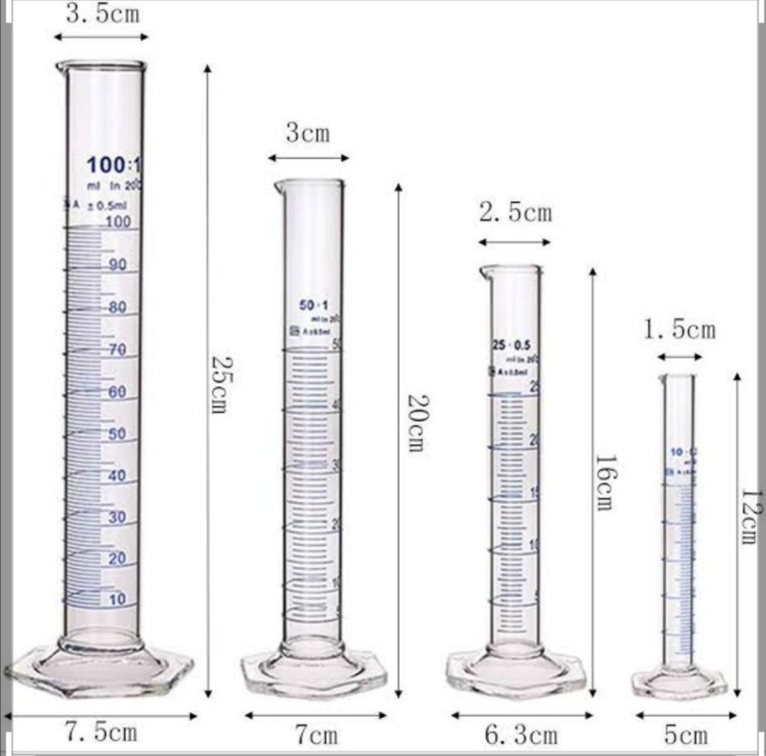
মাপচোঙ(Measuring Cylinder)
এক মুখ খোলা ও এক মুখ বন্ধ দাগকাটা বিভিন্ন আয়তনের কাচের মোটা নলকে মেজারিং সিলিন্ডার বা মাপচোঙ বলে। সিলিন্ডারের গায়ে cm³ অথবা mL দাগাঙ্কিত থাকে। ফলে একটি সিলিন্ডার দ্বারা বিভিন্ন আয়তন পরিমাপ করা যায়। এটি দ্বারা সর্বনিম্ন 1mL তরল পরিমাপ করা যায়। তবে তরলে পৃষ্ঠটানের (surface tension) কারণে সিলিন্ডারের গায়ে তরলের উচ্চতা কিছুটা বেশি দেখায়। এজন্য মেজারিং সিলিন্ডার দ্বারা তরল পদার্থ নির্ভুল পরিমাপের নিয়ম হল তরলের সর্বনিম্ন বক্রতল (lower meniscus) এর পাঠ নেয়া।

Slide 27
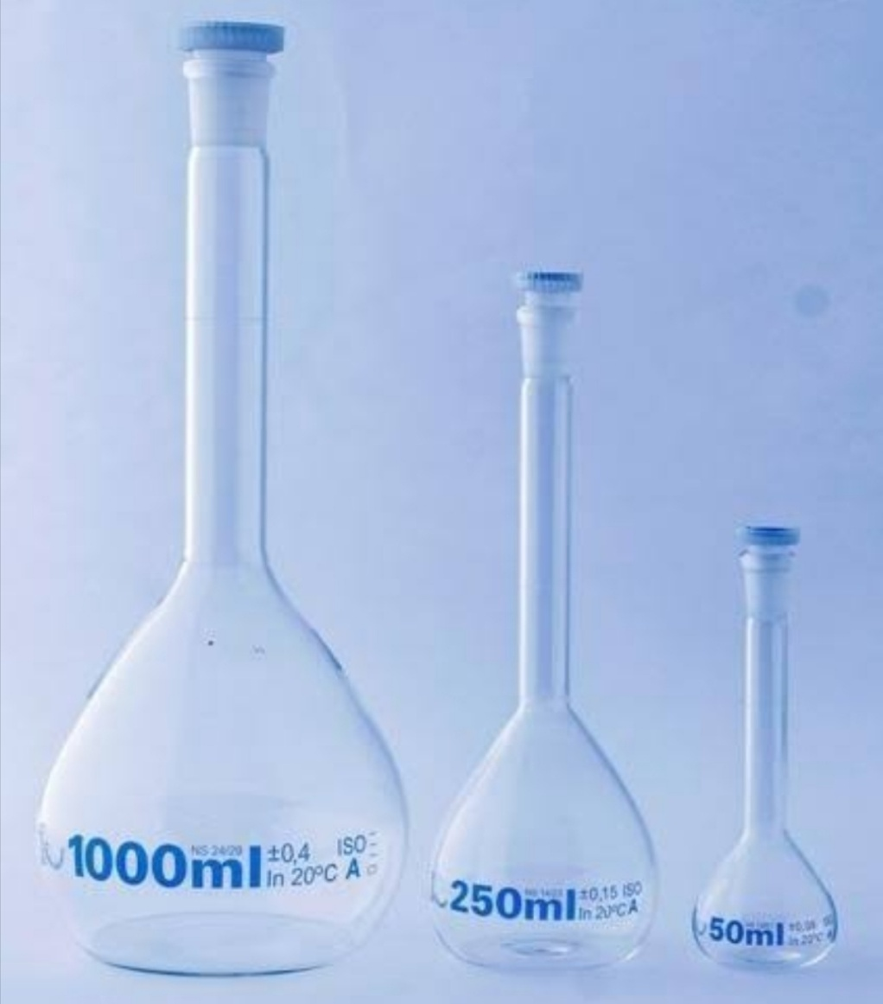
মাপন ফ্লাস্ক(Measuring Flask)
সরু গলাযুক্ত গোলাকার কাচের পাত্রকে মেজারিং ফ্লাস্ক বলে। ডেস্কের উপর যাতে সহজে রাখা যায় এজন্য ফ্লাস্কের তলা চ্যাপ্টা বা সমতল আকৃতির হয়। এটি বিভিন্ন আয়তনের (50cm³, 100cm³, 250cm³, 400cm³, 500cm³, 750cm³, 1dm³) হয় এবং এর মুখে গ্লাস স্টপার থাকে। নির্দিষ্ট আয়তনের বিভিন্ন প্রমাণ দ্রবণ তৈরী করার জন্য বিভিন্ন মেজারিং ফ্লাস্ক বা আয়তনিক ফ্লাস্ক ব্যবহৃত হয়। সরু গলাযুক্ত নলের মাঝামাঝি স্থানে চারদিকে ঘিরে একটি দাগ দিয়ে ফ্লাস্কের আয়তন নির্দিষ্ট করা হয়। ফ্লাস্কের গায়ে TC প্রতীক দ্বারা ‘to contain’ বোঝায়।

Slide 28
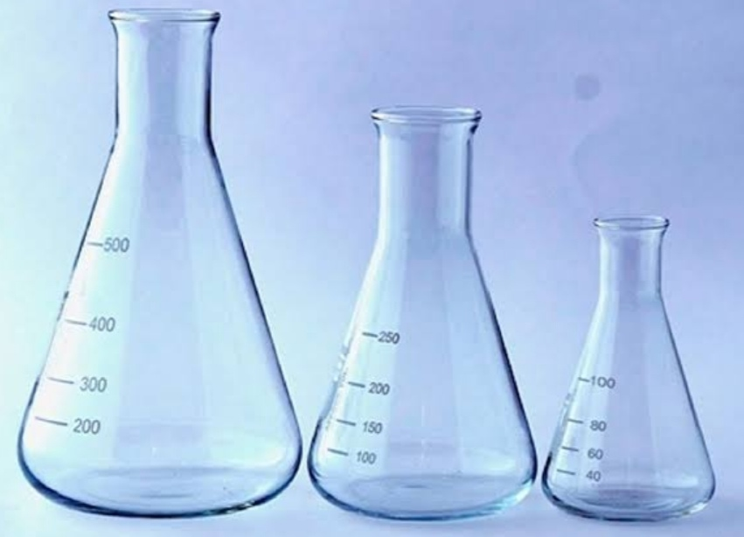
কনিকেল ফ্লাস্ক(Conical Flask)
যে ফ্লাস্কের নিচের অংশ মোটা, তলা চ্যাপ্টা, উপরের অংশ অপেক্ষাকৃত সরু থাকে তাকে কনিকেল ফ্লাস্ক বলে। আয়তনিক বিশ্লেষণের টাইট্রেশন বিক্রিয়া কনিকেল ফ্লাস্কে ঘটানো হয়। এর আয়তন 250mL বা ছোট-বড় বিভিন্ন (50 mL, 100 mL, 500 mL, 1L) হতে পারে। জার্মান রসায়নবিদ এমিল এরলেনমায়ার এর নামানুসারে (1860 সালে ডিজাইনকৃত) একে এরলেনমায়ার ফ্লাস্কও বলা হয়।

Slide 29
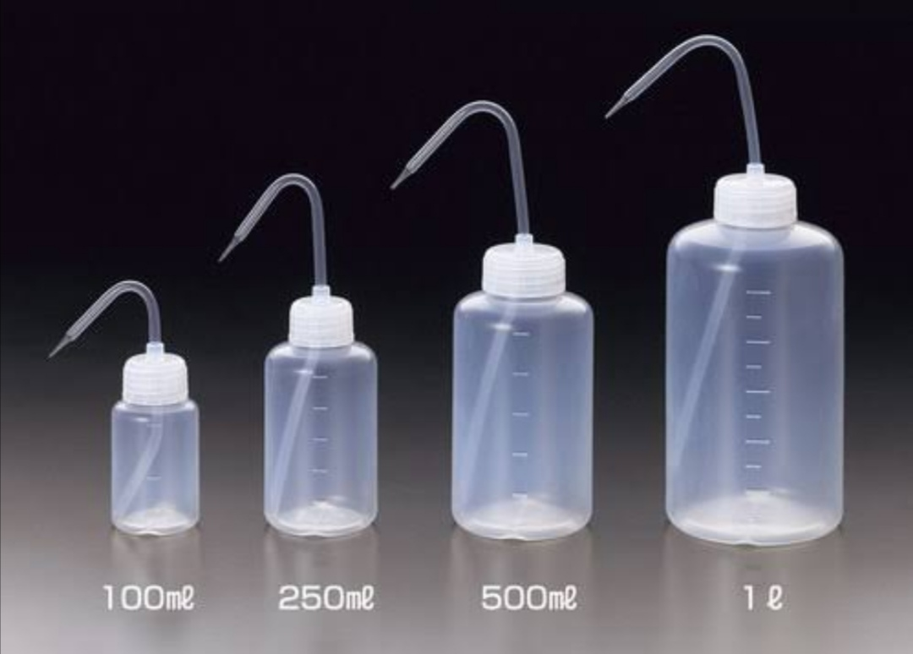
ওয়াশ বোতল(Wash Bottle)
একটি বোতলের মুখে রবার কর্ক লাগিয়ে কর্কের ছিদ্র দিয়ে 45⁰ কোণে বাকানো নল প্রবেশ করিয়ে ওয়াশ বোতল প্রস্তুত করা হয়। বিভিন্ন যন্ত্রপাতি ধৌতকরণ ও প্রমাণ দ্রবণ তৈরী করার সময় ওয়াশ বোতল থেকে পাতিত পানি যোগ করে ফানেলে লেগে থাকা রাসায়নিক বস্তুকে ধুয়ে ফ্লাস্কে নেয়া হয়। প্রমাণ দ্রবণ তৈরীর শেষ পর্যায়ে নির্ধারিত দাগ পর্যন্ত পূর্ণ করার জন্য ওয়াশ বোতল থেকে ফোটায় ফোটায় পাতিত পানি যোগ করা হয়। ওয়াশ বোতলের আয়তন 100 mL হতে 1L পর্যন্ত বা প্রয়োজন অনুসারে তারও বেশি হতে পারে।

Slide 30
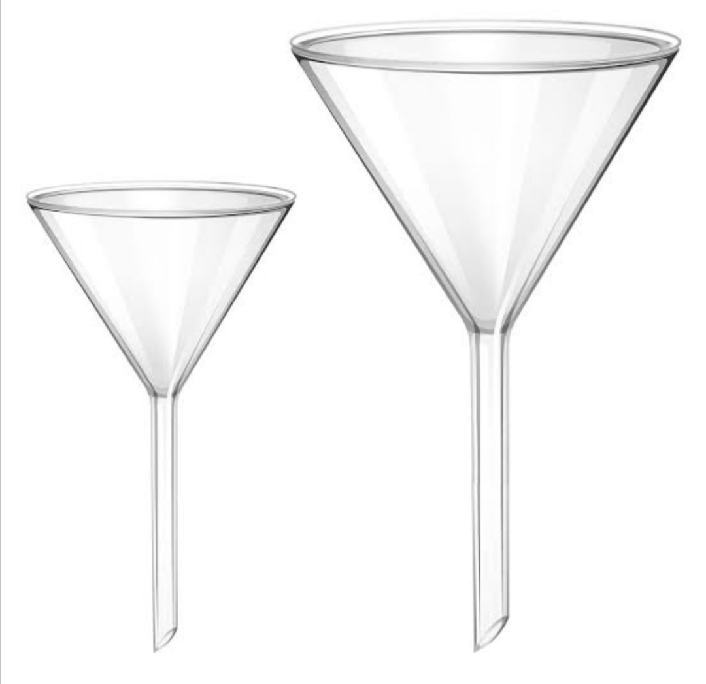
ফানেল(Funnel)
ফানেলে গোলাকার বড় মুখ ক্রমে কোনাকৃতির সরু মুখবিশিষ্ট হয়ে নলের সাথে যুক্ত থাকে যা বিভিন্ন তরল পদার্থ স্থানান্তরে ব্যবহৃত হয়। এটি প্লাস্টিক বা কাচের তৈরি ছোট-বড় বিভিন্ন আকারের হতে পারে। সরাসরি রাসায়নিক বস্তুর ভর পরিমাপ করে প্রমাণ দ্রবণ তৈরির সময় ফানেল ব্যবহৃত হয়। তরল পদার্থ একপাত্র হতে অন্য পাত্রে নিরাপদে ঢালার সময় ফানেল ব্যবহৃত হয় যেন বাইরে না পড়ে বা ছিটকে না যায়। ব্যবহার শেষে এটিকে নির্দিষ্ট জায়গায় রাখতে হয়।

Slide 31
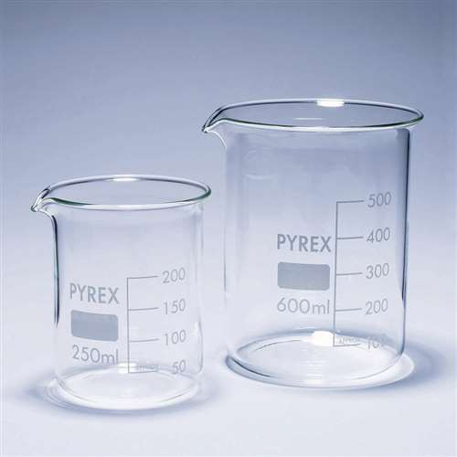
বিকার(Beaker)
কাচ বা প্লাস্টিকের তৈরি বিভিন্ন আকার ও আয়তনের পাত্র যার গায়ে আয়তনের পরিমাণ দাগাঙ্কিত থাকে। তরল পদার্থ ঢালার জন্য বিকারের মুখ পাখির ঠোটের মত হয়ে থাকে। বিভিন্ন রাসায়নিক তরল ও কঠিন পদার্থ ধারণ করে। পাইরেক্স কাচ নির্মিত বিকার রাসায়নিক পদার্থ উত্তপ্তকরনে ব্যবহৃত হয়। উত্তপ্তকরণে বিকারের অর্ধাংশ পরিমাণ তরল পদার্থ নিতে হয়। প্লাস্টিকের বিকার কখনো উত্তপ্তকরণে ব্যবহার না করা হয় সে বিষয়ে সাবধান থাকতে হবে। বিকারের উপরের মুখ খোলা ও সহজে পরিষ্কারযোগ্য হওয়ায় বহুল ব্যবহৃত হয়ে থাকে।

Slide 32
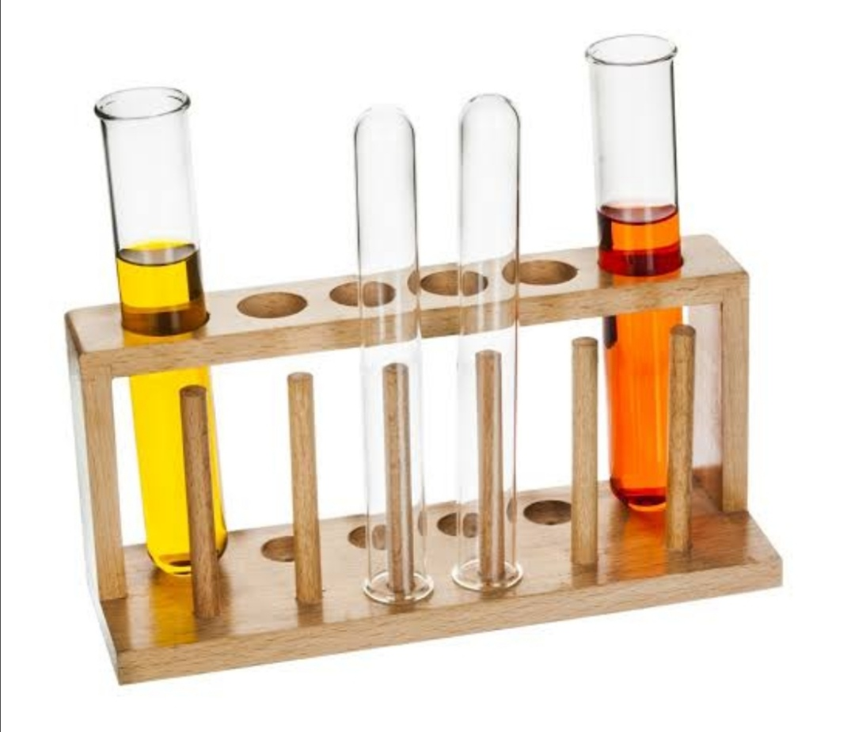
টেস্টটিউব(Test Tube)
বিভিন্ন ব্যাসের মোটা প্লাস্টিক বা কাচনল যার নিচের অংশ গোলীয় ও আবদ্ধ। বিভিন্ন বিক্রিয়া সংঘটন, উত্তপ্তকরণ, মজুদ দ্রবণ সংরক্ষণ ও অন্যান্য কাজে ব্যবহৃত হয়। উত্তপ্তকরণে পাইরেক্স কাচ নির্মিত টেস্টটিউব ব্যবহৃত হয়। উত্তপ্তকরণের জন্য কোন টেস্টটিউবের এক-চতুর্থাংশ তরল পদার্থ নিতে হয় এবং বুনসেন শিখায় আনুমানিক 45⁰ কোণে ক্ল্যাম্প দিয়ে ধরতে হয়। এ সময় টেস্টটিউবের মুখ যেদিকে থাকে সেদিকে যেন কোন সহপাঠী না থাকে তা খেয়াল রাখতে হয়। কারণ কঠিন পদার্থের তাপ বিয়োজনে নির্গত গ্যাস, তরলের বাষ্প বা বাম্পিং হওয়া ছিটকানো তরল মুখমন্ডল বা গায়ে এসে লাগতে পারে।

Slide 33
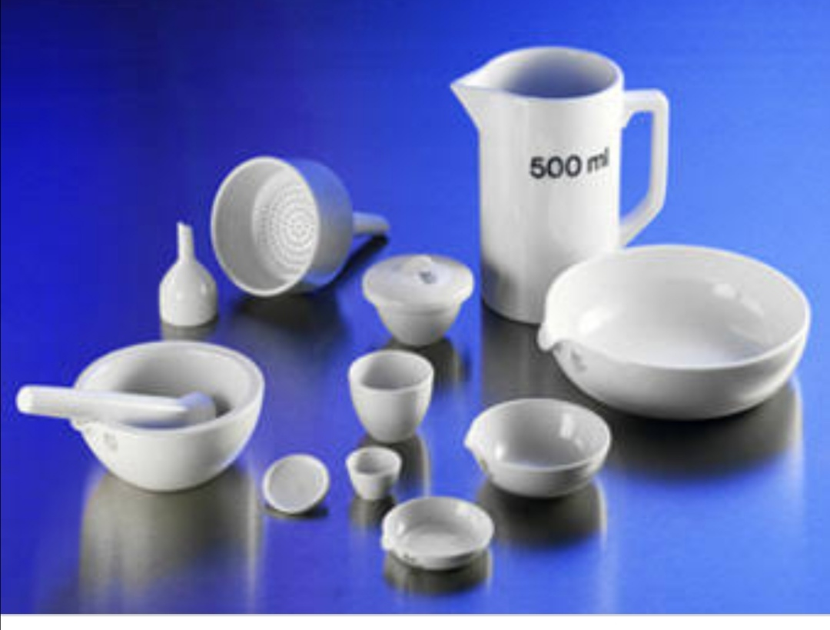
পোর্সেলিন বাটি(Porcelain Bowl)
পোর্সেলিন বাটি সিরামিকের তৈরি সাদা বর্ণের হয়। ব্যবহারের উদ্দেশ্য অনুসারে বাটি ছোট-বড় বিভিন্ন আকারের হয়। পোর্সেলিন বাটি উত্তপ্তকরণ, গাঢ়ীকরণ ও রাজঅম্লে বস্তুর দ্রবণ তৈরিতে ব্যবহৃত হয়। পোর্সেলিন বাটি তারজালি বা ধারকের উপর রেখে বুনসেন শিখায় তাপ দেওয়া হয়। বিভিন্ন কঠিন পদার্থের পেষণ ও চূর্ণীকরণে পোর্সেলিন বাটি ব্যবহৃত হয়। ঢাকনাযুক্ত পোর্সেলিন বাটিকে ক্রুসিবল বলে। বিভিন্ন ধাতু গলানোর জন্য ক্রুসিবলে তাপ দেওয়া হয়। এছাড়া সিরামিকের বিকার বা অন্যান্য পাত্রও আছে।

Slide 34
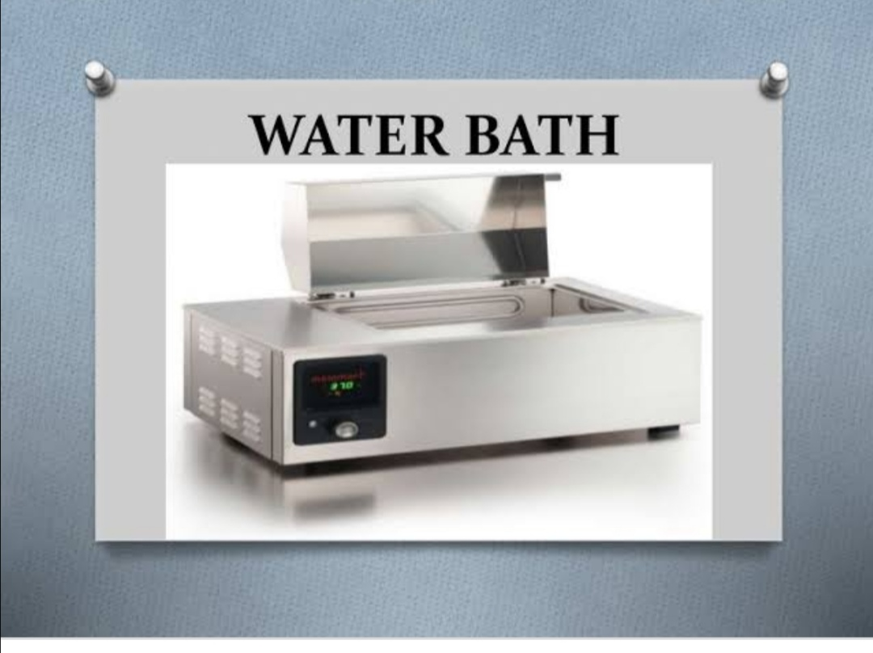
পানিগাহ(Water Bath)
ওয়াটার বাথ হলো পানিকে উত্তপ্ত করার পাত্র যার মুখে ধারকরূপে বড় থেকে ছোট আকারের কয়েকটি ধাতব পাত পরপর বসানো যায়। এই পাতগুলি দ্বারা পাত্রের মুখ প্রয়োজন অনুযায়ী ছোট-বড় করা যায়। উদ্বায়ী জৈব যৌগ প্রস্তুতি, দাহ্য পদার্থকে উত্তপ্তকরণ, সব জায়গায় সুষমভাবে তাপ প্রদান প্রভৃতি কাজে ওয়াটার বাথ খুবই উপযোগী। আধুনিক বড় ওয়াটার বাথে স্টীম দ্বারাও উত্তপ্ত করা যায় যাকে স্টীম বাথ বলে। ওয়াটার বাথে বুনসেন শিখা বা আধুনিক ওয়াটার বাথে বৈদ্যুতিকভাবে তাপ দেওয়া যায়। সব ওয়াটার বাথের সর্বোচ্চ তাপমাত্রা 99 ডিগ্রী সেলসিয়াস পর্যন্ত হয়ে থাকে।

Slide 35
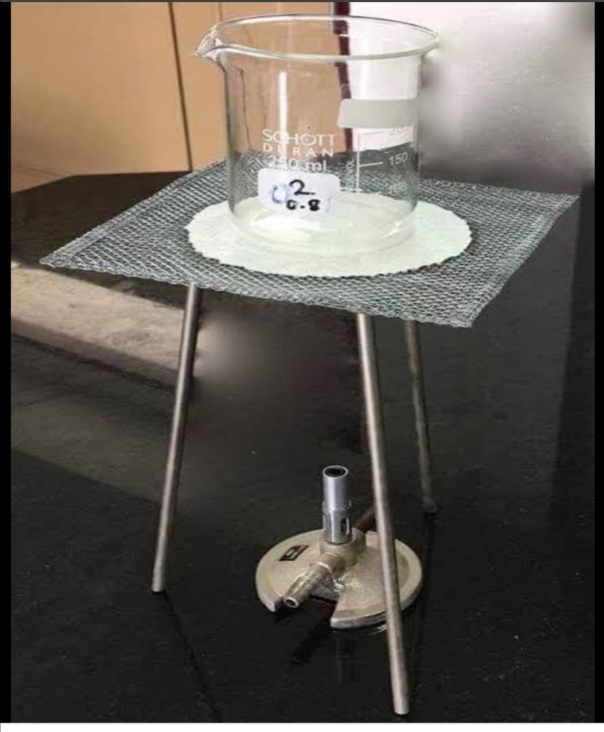
ত্রিপদ স্ট্যান্ড ও অ্যাসবেস্টস তারজালি
Tripod & Asbestos Net
বিভিন্ন পদার্থকে তাপ দিতে পাত্রটিকে বুনসেন শিখার উপর বসাতে ত্রিপদ স্ট্যান্ড দরকার হয়। ত্রিপদ স্ট্যান্ডের উপর অ্যাসবেস্টস প্রলেপযুক্ত তারজালি থাকে যার উপর পাত্র বসানো হয়। অ্যাসবেস্টস প্রলেপ বুনসেন শিখার তাপকে ছড়িয়ে দিতে ও বৃদ্ধি করতে সহায়তা করে। গোলতলী ফ্লাস্ককে তাপ দেওয়ার সময় তারজালির উপর বসিয়ে পৃথক লম্বা স্ট্যান্ডের সাহায্যে আটকে রাখতে হয়।

Slide 36
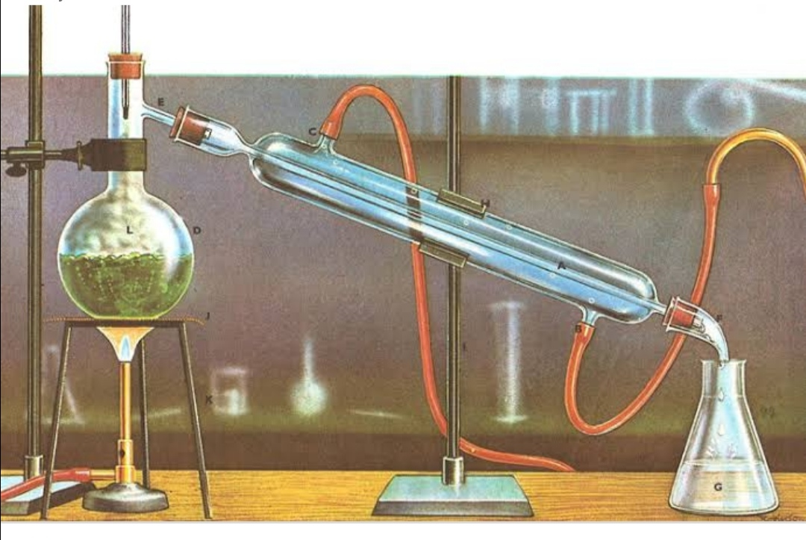
লিবিগ শীতক(Liebig Condenser)
পাতন প্রক্রিয়া সম্পাদনের ক্ষেত্রে লিবিগ শীতক অত্যন্ত প্রয়োজনীয় একটি যন্ত্র। এর ব্যবহারের কৌশল সম্পর্কে সঠিক ধারণা না থাকলে একে ব্যবহার করা যায় না এবং কাঙ্খিত ফলাফল পাওয়া যায় না। লিবিগ শীতকের উপরের মুখ কর্কের সাহায্যে পাতন ফ্লাস্কের সাথে এবং নিচের প্রান্তে সংগ্রাহক পাত্রকে যুক্ত করে রাখা হয়। লিবিগ শীতকের নিচের আগমন পথের সাথে রাবার নল দ্বারা ট্যাপের পানিকে যুক্ত করা হয়। উপরের নির্গমন নলের সাথে অপর একটি রাবার নলকে যুক্ত করে রাবার নলের অপর প্রান্তকে ড্রেনের সাথে সংযোগ করে দিতে হয়।

Slide 37
রসায়ন (Chemistry)
ল্যাবরেটরীর নিরাপদ ব্যবহার (Safe Use of Laboratory)
পাঠ-১.৭ স্পিরিট ল্যাম্প বা বুনসেন বার্নার দ্বারা টেস্টটিউব, বিকার, গোলতলি ফ্লাস্ক, কনিকেল ফ্লাস্ক, পোর্সেলিন বাটি বা পানিগাহে তাপ দেয়ার কৌশল
(Techniques of Heating the Test Tube, Beaker, Round-Bottomed Flask, Porcelain Bowl or Water Bath by Spirit Lamp or Bunsen Burner)
পাঠ-১.৮ রিয়েজেন্ট বোতলের ব্যবহার কৌশল
(Using Techniques of Reagent Bottles)
পাঠ-১.৯ রাসায়নিক দ্রব্য সংরক্ষণ ও ব্যবহারে সতর্কতা
(Precautions in Storing and Using Chemicals)

Slide 38
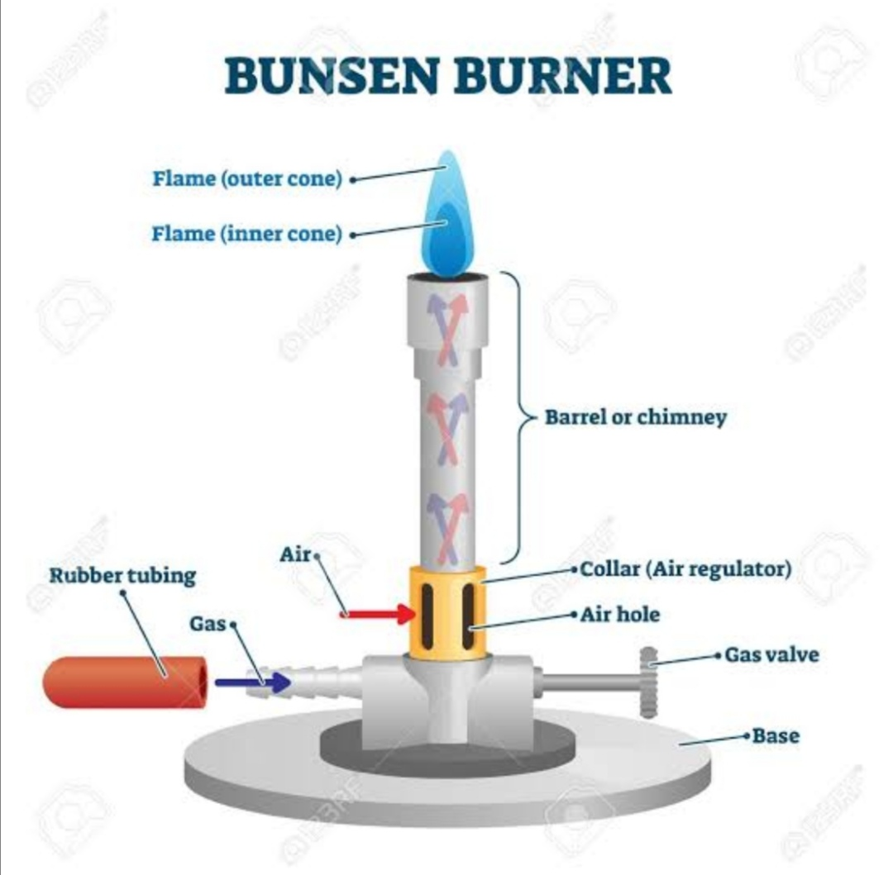
বুনসেন বার্নার(Bunsen Burner)
বিজ্ঞানী রবার্ট বুনসেন কর্তৃক আবিষ্কৃত(1855) বুনসেন বার্নারের গঠনগতভাবে তিনটি অংশ আছে।
1.বেস বা নিচের অংশ যার পার্শ্বনল দিয়ে জ্বালানি গ্যাস বার্নার টিউবে ঢোকে।
2.পার্শ্ব ছিদ্রযুক্ত বার্নার টিউবের নিচের দিকে বায়ুছিদ্র বরাবর চক্রাকারে একটি খাজ ও বেসের সাথে সংযুক্ত করার জন্য স্ক্রু করা থাকে।
3.ছিদ্রযুক্ত বায়ু নিয়ন্ত্রক রিং বার্নার টিউবের খাজ বরাবর চক্রাকারে ঘুরে এর বায়ুছিদ্র ও বার্নার টিউবের বায়ুছিদ্র পথ এক করে দেয়।
বায়ুস্থিত অক্সিজেনের সাথে গ্যাসীয় জ্বালানির আংশিক বা পূর্ণ দহনের ফলে প্রধানত দুই ধরণের শিখা পাওয়া যায়। যথাঃ-
1.অনুজ্জ্বল শিখা বা দীপ্তিহীন শিখা
2.উজ্জ্বল শিখা বা দীপ্তিমান শিখা

Slide 39
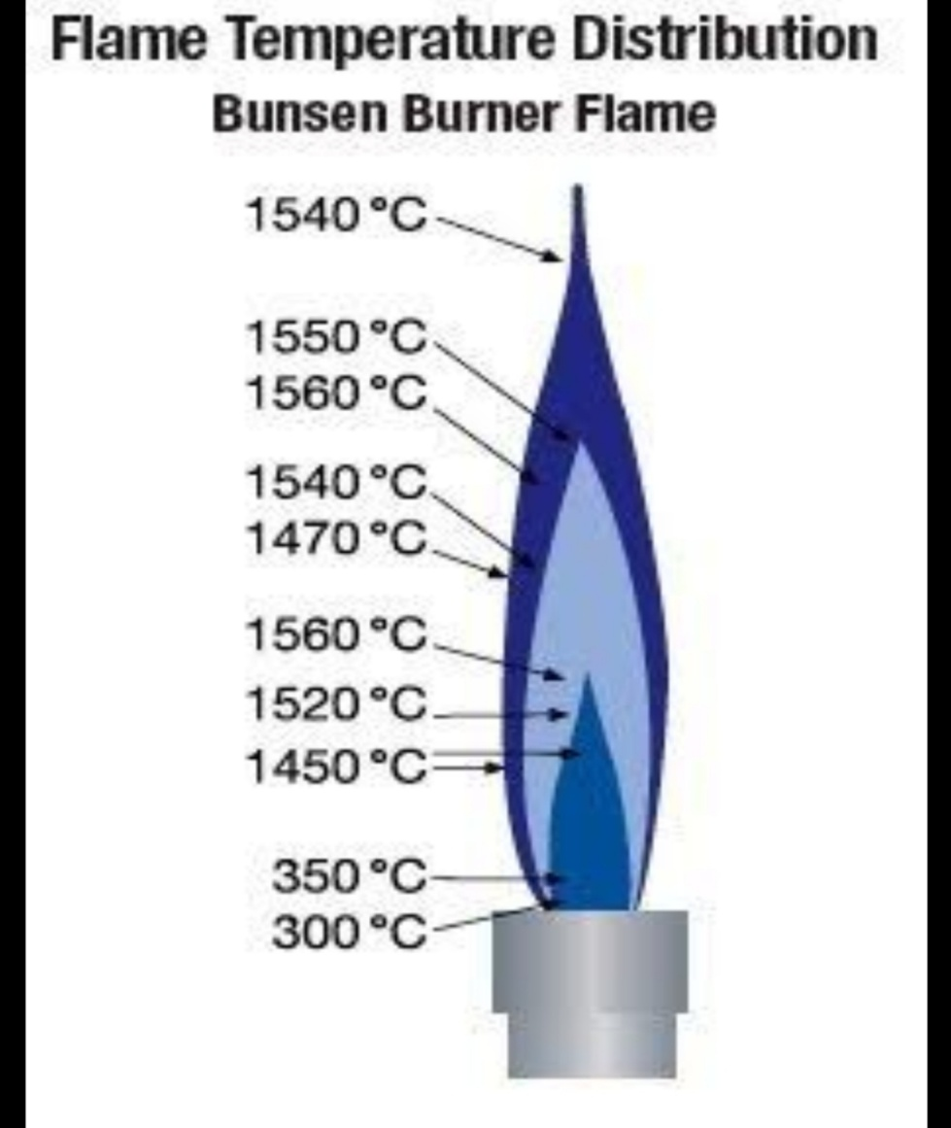
বুনসেন শিখা(Bunsen Flame)
অনুজ্জ্বল শিখাঃ যখন বুনসেন বার্নারের বায়ু নিয়ন্ত্রকের ছিদ্র ও বার্নার টিউবের বায়ুছিদ্র একসাথে মিলে যায় তখন পর্যাপ্ত বায়ু জ্বালানি গ্যাসের সাথে মিশ্রিত হয়ে পূর্ণ দহনে যে শিখা উৎপন্ন হয় তাকে অনুজ্জ্বল বা দীপ্তিহীন শিখা বলে। অনুজ্জ্বল শিখায় কোন শীষ-কালি হয় না এবং এটিই পরীক্ষাগারে ব্যবহৃত হয়।
উজ্জ্বল শিখাঃ যখন বুনসেন বার্নারের বায়ু নিয়ন্ত্রকের ছিদ্র ও বুনসেন টিউবের বায়ুছিদ্র পথ মিলে না যায় অর্থাৎ বায়ুছিদ্র বন্ধ রাখা হয়, তখন বার্নারের টিউবের মধ্যে জ্বালানি গ্যাস ও বায়ুর মিশ্রণ ঘটে না। ফলে অপর্যাপ্ত অক্সিজেনের কারণে জ্বালানি গ্যাসের পূর্ণ দহন ঘটে না। তাই উর্দ্ধমুখী অদগ্ধ উত্তপ্ত কার্বন গুড়ায় আলো প্রতিফলিত হয়ে শিখাকে উজ্জ্বল দেখায়। অদগ্ধ কার্বন শীষ-কালি তৈরি করে বলে পরীক্ষাগারে উজ্জ্বল শিখা ব্যবহৃত হয় না।

Slide 40
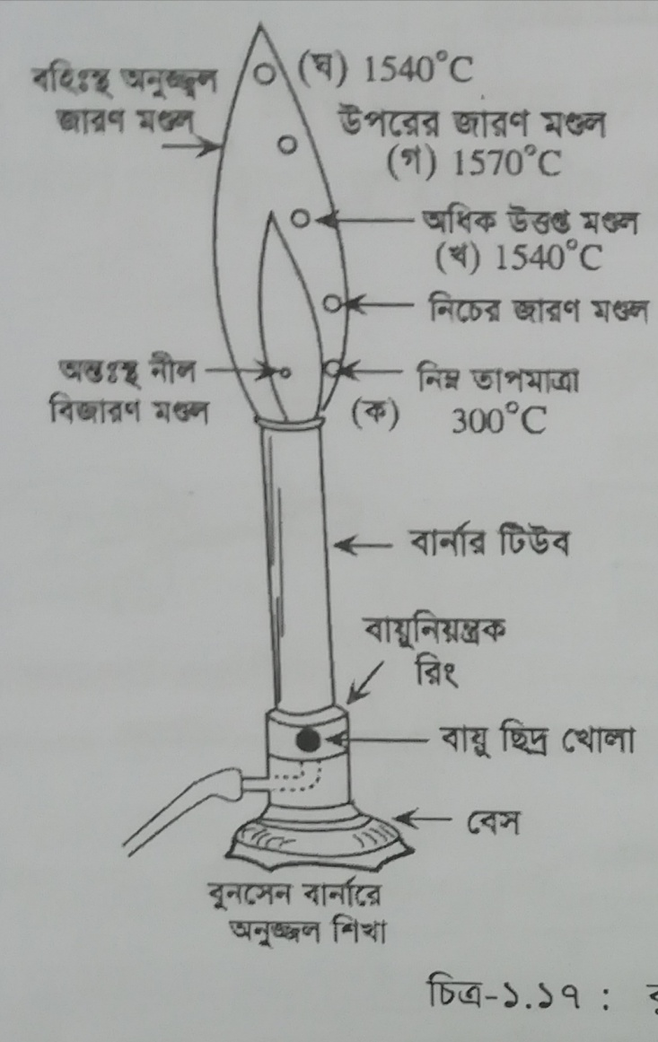
শিখা মণ্ডল(Flame Zone)
বুনসেন বার্নারের দীপ্তিহীন শিখায় দুটি মণ্ডল বা জোন আছে। যথাঃ
1.অন্তঃস্থ বিজারণ মণ্ডলঃ অনুজ্জ্বল শিখার ভিতরের নীল অংশে অদগ্ধ জ্বালানি গ্যাস মিশ্রণে বিজারক CO গ্যাস থাকে যা বিজারণ ক্রিয়ায় সহায়তা করে। এই অঞ্চলে তাপমাত্রা কম থাকে।
2.বহিঃস্থ জারণ মণ্ডলঃ অনুজ্জ্বল শিখার বাইরের চারপাশের অংশই বহিঃস্থ জারণ মণ্ডল। জ্বালানি গ্যাসের পূর্ণ দহনের ফলে কোন C গুড়া অবশিষ্ট থাকে না বলে আলোর প্রতিফলনের অভাবে এই শিখা অনুজ্জ্বল হয় এবং কিছু অক্সিজেন অতিরিক্ত থাকে যা বস্তুকে জারণে সাহায্য করে। অজৈব লবণের ক্ষারকীয় মূলক বিশ্লেষণে এই শিখা ব্যবহৃত হয় । এই শিখার তাপমাত্রা 1570⁰C.

Slide 41
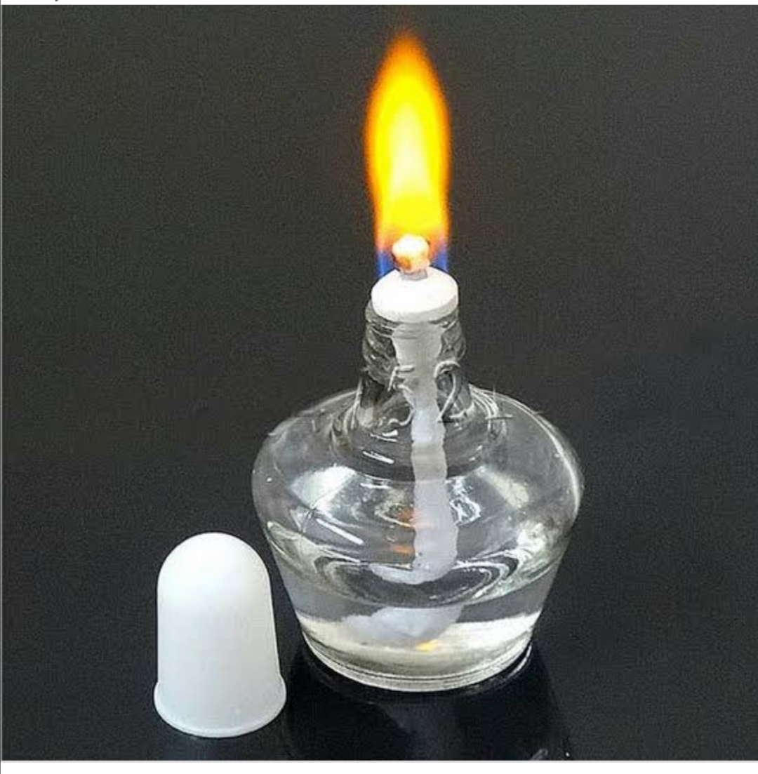
স্পিরিট ল্যাম্প(Spirit Lamp)
এটি সাধারণ একটি প্রদীপ যা কাচ বা ধাতব পাত্রের মুখে সলিতা যুক্ত করে ভিতরে মিথিলেটেড স্পিরিট জ্বালানি হিসেবে ব্যবহৃত হয়। এটি কম তাপোৎপাদী এবং অনুজ্জ্বল শিখা দিয়ে থাকে। স্বল্প তাপের জন্য এটি ব্যবহৃত হয়। তাছাড়া বুনসেন বার্নারের অভাবে বিকল্প হিসেবেও স্পিরিট ল্যাম্প ব্যবহৃত হয়।

Slide 42
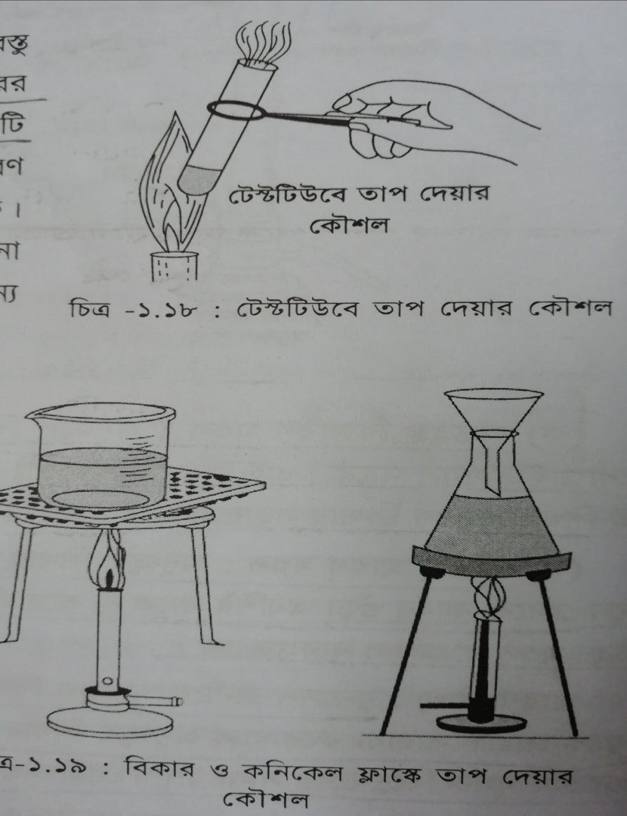
টেস্টটিউব, বিকার ও কনিকেল ফ্লাস্কে তাপ দেয়ার কৌশল
Heating Technique of Test Tube, Beaker & Conical Flask
টেস্টটিউবের এক-চতুর্থাংশ পদার্থ নিয়ে আনুমানিক 45⁰ কোণে ক্ল্যাম্প দিয়ে আগুনের শিখায় এমনভাবে ধরতে হবে যেন টেস্টটিউবের মুখের দিকে কোন সহপাঠী না থাকে। একটানা শিখায় ধরে না রেখে কয়েক সেকেন্ড রেখে সরিয়ে নিয়ে আবার ধরতে হবে।
ত্রিপদী স্ট্যাণ্ডের উপর এসবেস্টস তারজালি রেখে তার উপর পাইরেক্স কাচের বিকার ও কনিকেল ফ্লাস্ক বসিয়ে তাপ দেয়া হয়। এক্ষেত্রে বিকারে অর্ধেক ও কনিকেল ফ্লাস্কে তিন-চতুর্থাংশ আয়তন পর্যন্ত তরল পদার্থ নেয়া যায়।

Slide 43
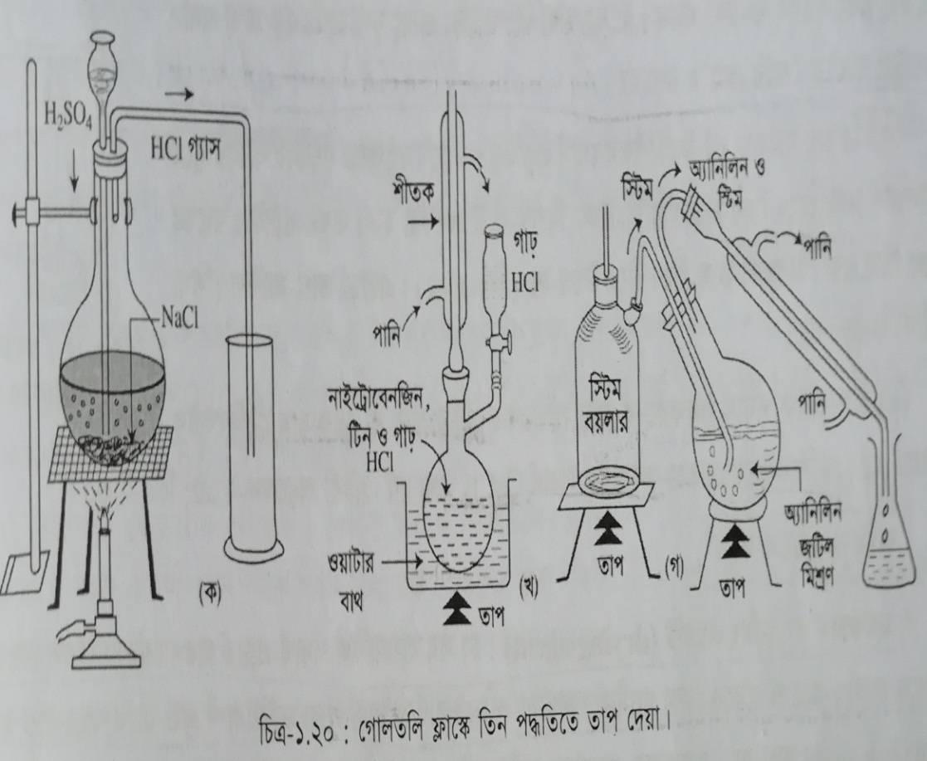
গোলতলি ফ্লাস্কে তাপ দেয়ার কৌশল
Heating Technique of Round-bottom Flask
অজৈব ও জৈব গ্যাসীয় ও তরল পদার্থ তৈরিতে বিক্রিয়ায় তাপ দিতে গোলতলি ফ্লাস্ক ব্যবহৃত হয়। জৈব গ্যাসীয় ও উদ্বায়ী পদার্থ দাহ্য হওয়ায় এসব ক্ষেত্রে ব্যবহৃত গোলতলি ফ্লাস্কে সরাসরি বুনসেন শিখায় তাপ দেয়া বিপদজনক। তাই অবস্থাভেদে ব্যবহার অনুসারে তিনটি পদ্ধতিতে গোলতলি ফ্লাস্কে তাপ দেয়া হয়।
অজৈব গ্যাস HCl, SO₂ প্রভৃতির বেলায় ব্যবহৃত গোলতলি ফ্লাস্টটিকে এসবেস্টস তারিজালিসহ ত্রিপদী স্ট্যাণ্ডের উপর রেখে লোহার স্ট্যাণ্ডের সাথে ক্ল্যাম্প দ্বারা আটকিয়ে বনুসেন শিখায় তাপ দেয়া হয়।
জৈব যৌগ প্রস্তুতিতে যেমন নাইট্রোবেনজিনের বিজারণে অ্যানিলিন প্রস্তুত করতে বিক্রিয়া মিশ্রণের গোলতলি ফ্লাস্কটিকে পানিগাহে(water bath) রেখে 100⁰C-এ উত্তপ্ত করা হয়।
গোলতলি ফ্লাস্কে সরাসরি তাপ দেয়া হয় স্টীম পাতন প্রক্রিয়ায় যেমন এনিলিন প্রস্তুতির বেলায় উৎপন্ন এনিলিন জটিল যৌগের মিশ্রণ থেকে পৃথক করার উদ্দেশ্যে।

Slide 44
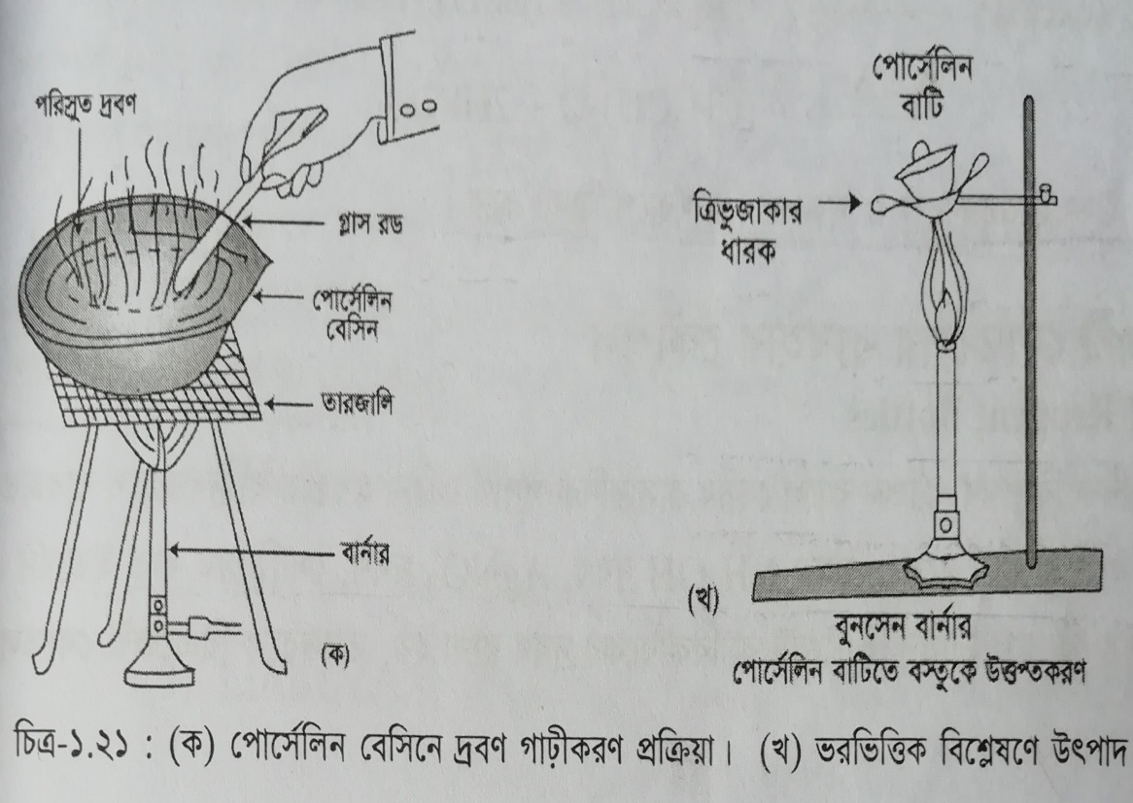
পোর্সেলিন বাটিতে তাপ দেয়ার কৌশল
Heating Technique of Porcelain Bowl
1.বড় আকারের পোর্সেলিন বাটি দ্রবণ গাঢ়ীকরন, বিশেষ দ্রবণ তৈরি প্রভৃতি কাজে ব্যবহৃত হয়। এক্ষেত্রে ত্রিপদী স্ট্যাণ্ডের উপর এসবেস্টস তারজালি রেখে তার উপর বড় পোর্সেলিন বাটি রেখে বুনসেন শিখায় তাপ দেয়া হয়। পোর্সেলিন বাটিতে সর্বোচ্চ 1500ºC পর্যন্ত তাপ দেয়া যায়।
2.ছোট আকারের পোর্সেলিন বাটি ভরভিত্তিক বিশ্লেষণে উৎপাদের শুষ্ককরণে উচ্চ তাপমাত্রায় উত্তপ্ত করার কাজে ব্যবহৃত হয়। এক্ষেত্রে স্ট্যাণ্ডের সাথে আটকানো ত্রিভুজাকৃতির রিংয়ের উপর ছোট পোর্সেলিন বাটি রেখে বুনসেন শিখায় উত্তপ্ত করা হয়।

Slide 45
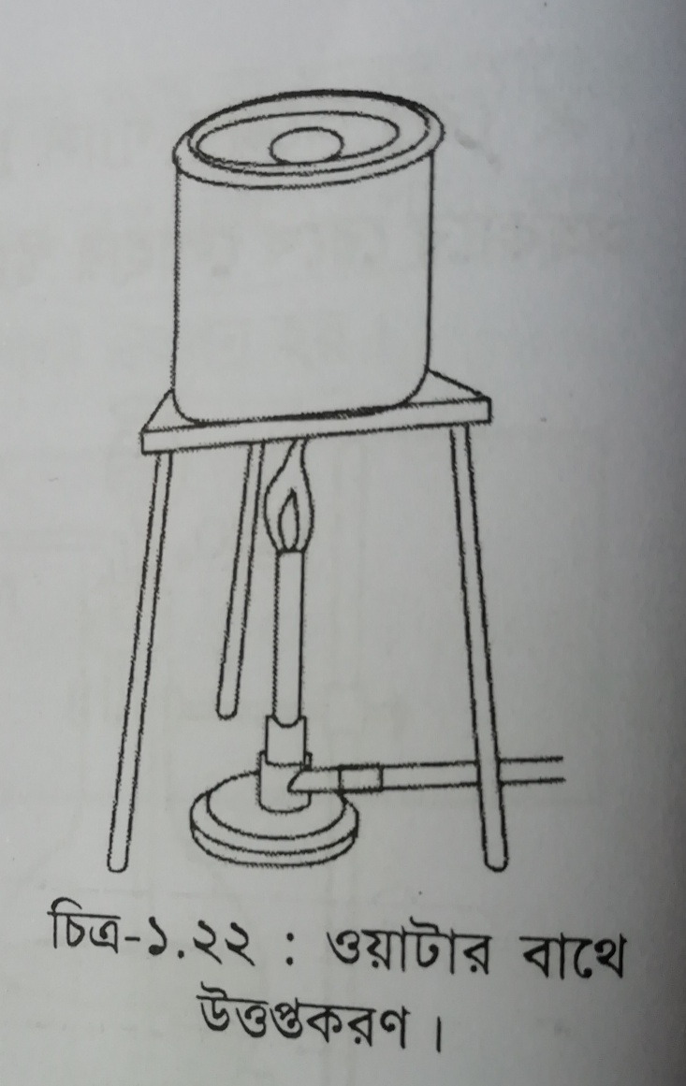
পানিগাহে তাপ দেয়ার কৌশল
Heating Technique of Water Bath
ওয়াটার বাথ বা পানিগাহ ব্যবহৃত হয় কোন উদ্বায়ী বা দাহ্য জৈব যৌগ প্রস্তুতির বেলায়। এক্ষেত্রে পানিগাহের মুখে গোলতলি ফ্লাস্ক রেখে জৈব বিক্রিয়ার বিক্রিয়ক মিশ্রণকে উত্তপ্ত করা হয়। ফলে পানিগাহের স্টীম বা বাষ্প দ্বারা গোলতলি ফ্লাস্ক ধীরে ধীরে উত্তপ্ত হয়।
রাসায়নিক পদার্থ শুষ্ককরণের জন্য ডেসিকেটর বা ভ্যাকুয়াম ডেসিকেটর ব্যবহৃত হয়। ডেসিকেটরের ভিতরে শুষ্ককারক পদার্থ CaCl₂, MgSO₄, P₂O₅, SiO₂ জেল প্রভৃতি রাখা হয়।

Slide 46
শুষ্ককারক ও নিরুদক পদার্থ
(Drying/Desicating & Dehydrating Agent)
যে সব রাসায়নিক পদার্থ এদের চারপার্শ্বের পরিবেশ থেকে জলীয় বাষ্পকে শোষণ করে পরিবেশে থাকা গ্যাসীয় পদার্থ বা কঠিন পদার্থকে আর্দ্রতা বা জলীয়বাষ্প মুক্ত রাখে সে সব পদার্থকে শুষ্ককারক বা ড্রাইং এজেন্ট বলে। শুষ্ককারক পদার্থকে ডেসিকেটিং এজেন্টও বলে; কারণ এসব শুষ্ককারক পদার্থ ডেসিকেটরে (Desicator) ড্রাইং এজেন্টরূপে ব্যবহৃত হয়। সলিড ড্রাইং এজেন্ট হলঃ অনার্দ্র CaCl₂, KCl, MgSO₄, সাদা দানাদার P₂O₅, সিলিকা (SiO₂) জেল ইত্যাদি। তরল শুষ্ককারক হলঃ conc. H₂SO₄
আর্দ্র বায়ু[N₂+O₂+CO₂+6nH₂O] ^{drying agent} শুষ্ক বায়ু[N₂+O₂+CO₂]+nCaCl₂.6H₂O
যে সব রাসায়নিক পদার্থ কোনো রাসায়নিক বিক্রিয়ায় বিক্রিয়করূপে অপর বিক্রিয়ক পদার্থের অণুস্থিত H & OH কে পানি অণুরূপে (H₂O) মুক্ত ও শোষণ করে, ফলে নতুন পদার্থ উৎপন্ন হয় সে সব পদার্থকে নিরুদক বলে। নিরুদক = নির(নির্গত)+উদক(পানি)। কঠিন নিরুদক অ্যালুমিনা(Al₂O₃), অনার্দ্র KHSO₄, P₂O₅ প্রভৃতি। তরল নিরুদক conc. H₂SO₄, conc. H₃PO₄ প্রভৃতি।
2CH₃CH₂OH+conc.H₂SO₄ 145⁰C CH₃CH₂OCH₂CH₃+ H₂SO₄.H₂O
CH₃CH₂OH+conc. H₂SO₄(excess) 165⁰C CH₂=CH₂+ H₂SO₄.H₂O
2CH₃COOH+P₂O₅ Δ CH₃CO-O-COCH₃+2HPO₃

Slide 47
পাঠ-১.৮ রিয়েজেন্ট বোতলের ব্যবহার কৌশল
(Using Techniques of Reagent Bottles)
বিকারকঃ ল্যাবে গবেষণা বা পরীক্ষাকালে যেসব রাসায়নিক পদার্থ কঠিন অবস্থায় বা দ্রবণরূপে ব্যবহৃত হয় তাদেরকে বিকারক বা রিয়েজেন্ট বলে। যেমন- HCl, NaOH, KOH, H₂SO₄, NH₄OH, AgNO₃, Na ধাতু ইত্যাদি।
বিকারক বোতলঃ পরীক্ষাগারে যেসব বোতলে বিভিন্ন বিকারক বা রিয়েজেন্ট রাখা হয় তাদেরকে রিয়েজেন্ট বা বিকারক বোতল বলে। ল্যাবে বিভিন্ন শেলফ বা তাকে প্রয়োজনীয় রাসায়নিক বিকারক বা রিয়েজেন্ট বোতল কর্কযুক্ত অবস্থায় সারিবদ্ধভাবে সাজানো থাকে।
সতর্কতার সাথে প্রতিটি রিয়েজেন্টকে বোতলের লেবেলে লেখা নাম পড়ে ব্যবহার করতে হবে।
কোন রিয়েজেন্ট বোতলের দ্রবণ নিতে ড্রপার ব্যবহার করলে তখন পৃথক পৃথক রিয়েজেন্ট বোতলের জন্য পৃথক পৃথক ড্রপার ব্যবহার করতে হবে।
একটি রিয়েজেন্ট বোতলের মুখের গ্লাস স্টপার অপর রিয়েজেন্ট বোতলের মুখে কখনো লাগানো যাবে না। গ্লাস স্টপার ডান হাতে অনামিকা ও মধ্যমা আঙ্গুলের মাঝে রেখে ডান হাতে রিয়েজেন্ট বোতল ও বাম হাতে অন্য পাত্রে রিয়েজেন্ট ঢালতে হবে।

Slide 48
4. রিয়েজেন্ট বোতল হতে দ্রবণ নেয়া শেষ হওয়া মাত্রই বোতলের মুখ স্টপার দিয়ে ভালভাবে বন্ধ করে পূর্বের জায়গায় রাখতে হবে। তাকের একস্থান থেকে নেয়া রিয়েজেন্ট বোতলকে অন্যস্থানে রাখা যাবে না।
5. বিকারক রাখার জায়গা অথবা নিক্তির পাশে রাসায়নিক পদার্থটি অসতর্কতার কারণে ছিটিয়ে পড়লে তা অবশ্যই গ্লাভস পরিহিত হাতে পরিষ্কার করতে হবে।
6. কোনো উদ্বায়ী কঠিন বা তরল পদার্থের গন্ধ শুঁকা যাবে না। এতে শ্বাসের সাথে যৌগটির বাষ্প ফুসফুসে প্রবেশ করে বিপদ ঘটতে পারে।
7. বিপদজনক ক্ষয়কারী দ্রব্য যেমন conc. H₂SO₄, HNO₃, NaOH, KOH, ক্রোমিক এসিড, নিরুদক পদার্থ, জারক পদার্থের সংস্পর্শ থেকে নাখ, মুখ, ত্বক, চোখ বাঁচাতে হবে। এজন্য ল্যাবে যথাযথ ড্রেস আপ হয়ে কাজ করতে হবে।
8. বিপদজনক বিজারক পদার্থ Na, NaH, LiAlH₄ পানির সংস্পর্শে প্রবলভাবে তাপোৎপাদী বিক্রিয়া করে এবং উৎপন্ন গ্যাসে আগুন ধরে যায়। তাই অত্যন্ত সতর্কতার সাথে এদেরকে নিয়ে কাজ করতে হবে এবং এদেরকে বেসিনের পানিতে ফেলা যাবে না।

Slide 49
পাঠ-১.৯ রাসায়নিক দ্রব্য সংরক্ষণ ও ব্যবহারে সতর্কতা
(Precautions in Storing and Using Chemicals)
হ্যাজার্ড সিম্বলঃ বিপজ্জনক রাসায়নিক দ্রব্যের বিপদ ঝুঁকি সম্বন্ধে সতর্ক করার জন্য ঐসব রাসায়নিক পদার্থের প্যাকেটের উপর যেসব সুনির্দিষ্ট সতর্কীকরণ প্রতীক ব্যবহার করা হয় তাদেরকে রাসায়নিক দ্রব্যের হ্যাজার্ড প্রতীক বা সিম্বল বলে। রাসায়নিক পদার্থের ১০ টি হ্যাজার্ড সিম্বল আন্তর্জাতিকভাবে স্বীকৃত। রাসায়নিক পদার্থ ছাড়াও বিপজ্জনক কিছু হ্যাজার্ড সিম্বল আন্তর্জাতিকভাবে স্বীকৃত আছে। যেমন তেজস্ক্রিয় রশ্মির জন্য ও স্বাস্থ্য ঝুঁকির সংকেত।
১৯৯২ খ্রিস্টাব্দে জাতিসংঘের উদ্যোগে ‘পরিবেশ ও উন্নয়ন’ সম্মেলনের উদ্দেশ্য ছিল ‘One Chemical One Label – Worldwide’ এবং এর প্রতিপাদ্য বিষয়সমূহ ছিল-
1. রাসায়নিক পদার্থের ঝুঁকি ও ঝুঁকির মাত্রার ভিত্তিতে বিভিন্ন শ্রেণিতে ভাগ (Classification) করা;
2. ঝুঁকির সতর্কতা সংক্রান্ত তথ্য উপাত্ত(Hazard database) তৈরি করা;
3. ঝুঁকি ও ঝুঁকির মাত্রা বোঝাবার জন্য সার্বজনীন সাংকেতিক চিহ্ন বা সিম্বল (Hazard Symbol) নির্ধারণ করা।
কোনো রাসায়নিক দ্রব্য সরবরাহ ও সংরক্ষণ করতে হলে তার গায়ে লেবেলের সাহায্যে শ্রেণিভেদ (Classification) অনুযায়ী প্রয়োজনীয় সাংকেতিক সিম্বল দেয়া (Labeling) আবশ্যক। এতে কার্যকারিতার ঝুঁকি মাথায় রেখে সংরক্ষণ (Packaging) ও ব্যবহার করতে পারবে। রাসায়নিক বস্তুর ঝুঁকি (Hazard) অনুসারে Classification, ঝুঁকি নির্দেশক সঠিক Hazard Symbol Labeling এবং ঝুঁকির মাত্রা অনুসারে Packaging-এ তিন নিয়মের সমন্বয়কে CLP regulation বলা হয়।

Slide 50
রাসায়নিক দ্রব্য সংরক্ষণের সাধারণ নিয়মাবলি
General Guidelines of Chemicals Storage
ল্যাবে কেমিক্যালস সংরক্ষণে নিম্নোক্ত নীতিমালা সার্বজনীনভাবে অনুসৃত হয়
1. কেমিক্যালস পাত্রসমূহে যথাযথ লেবেল স্থায়ীভাবে যুক্ত করতে হবে। লেবেলে পূর্ণনাম ও ঝুঁকি উল্লেখ থাকতে হবে।
2. অ্যালফাবেটিক্যালি কেমিক্যালস সংরক্ষণ বাঞ্ছনীয় নয়। এর ফলে পরস্পর অসংগতিসম্পন্ন রাসায়নিক পদার্থের অবস্থান পাশাপাশি হয়ে যেতে পারে এবং বৃহদাকার পাত্রগুলি র‌্যাকে উপরের শেলফে সংরক্ষিত হতে পারে। সংরক্ষণ বিন্যাস করতে হবে ঝুঁকির শ্রেণি হিসেবে এবং বৃহদাকার পাত্রগুলি যেন শেলফের নিচে থাকে।
3. এক লিটারের অধিক দাহ্য দ্রাবকের পাত্রগুলিকে যথাযথ সংরক্ষণ ক্যাবিনেটে রাখতে হবে। দাহ্য এবং জারক পদার্থ পৃথকভাবে সংরক্ষণ করতে হবে।
4. অদাহ্য এবং রিয়েজেন্ট পাত্রগুলিকে পৃথক ক্যাবিনেটে অথবা এজন্য নির্মিত শেলফে সংরক্ষণ করতে হবে। তীব্র এসিড ও ক্ষারকে পৃথকভাবে র‌্যাকে নিচের শেলফে সংরক্ষণ করতে হবে।
5. অধিক উপরের শেলফে কেমিক্যালস সংরক্ষণে যথোপযুক্ত মই ব্যবহার করতে হবে।
6. কাচপাত্র বা কেমিক্যালস-সহ কাচপাত্র মেঝেতে রাখা উচিৎ নয়।
7. বেঞ্চের উপরে অথবা ফিউম হুডে কেমিক্যালস রাখা উচিৎ নয়।
8. অধিক বিষাক্ত পদার্থকে বিশেষভাবে নির্মিত বিষ কেবিনেটে তালাবদ্ধ অবস্থায় সংরক্ষণ করতে হবে।
9. কেমিক্যালস সংরক্ষণ স্থানে কোনো অসংগতির (গন্ধ, তাপোৎপাদন, মেঝেতে তরল পদার্থের নির্গমন) প্রতি সজাগ দৃষ্টি রাখতে হবে।
10. বিস্ফোরক নিরোধক রেফ্রিজারেটরে রক্ষিত কেমিক্যালস যথাযথভাবে লেবেল দিয়ে রাখতে হবে।
11. তাপ ও প্রত্যক্ষ সূর্যালোক হতে দাহ্য কেমিক্যালসগুলো সংরক্ষণ করতে হবে।

Slide 51
MSDS
(Material Safety Data Sheet)
MSDS: যে তালিকা বা রেকর্ড খাতায় প্রতিটি কেমিক্যালসের নাম, সংকেত বা ফর্মুলা, হ্যাজার্ড সিম্বল, পরিমাণ (ব্যবহৃত ও অবশিষ্ট), তারিখ (ক্রয়, ব্যবহার ও মেয়াদ) ও সম্ভাব্য বিপদ বা ঝুঁকি লিপিবদ্ধ থাকে তাকে MSDS (Material Safety Data Sheet) বলে।
ল্যাবে কেমিক্যালস সংরক্ষণ ও ব্যবহারের ক্ষেত্রে একটি সুবিন্যস্ত নিয়ম অনুসরণ করা গুরুত্বপূর্ণ। শ্রেণি শিক্ষক প্রতিনিয়ত কেমিক্যালসের ব্যবহার মাত্রা ও পরিমাপের উপর ভিত্তি করে MSDS (Material Safety Data Sheet) আপডেট করেন। এই তালিকা অ্যালফাবেটিক্যালি না করে কেমিক্যালসের ধর্মের ভিত্তিতে তৈরি করতে হবে। এসিড, ক্ষার, জারক, বিজারক, দাহ্য পদার্থ ইত্যাদিকে পৃথকভাবে বিন্যাস করতে হবে। মূলকথা MSDS অনুসরণ করে কেমিক্যালস ল্যাবে সংরক্ষণ করতে হবে।

Slide 52
রাসায়নিক দ্রব্য ব্যবহারে সতর্কতা
Cautious Use of Chemicals
ল্যাবে কাজ করার সময় শিক্ষক, গবেষক, কর্মকর্তা কর্মচারীদের প্রতিনিয়তই কেমিক্যালসের সংস্পর্শে আসতে হয়। কেমিক্যালসের অসতর্কতামূলক ব্যবহারে দুর্ঘটনা ঘটতে পারে। তাই সংশ্লিষ্ট সবাইকে কেমিক্যালস ব্যবহারে সতর্কতামূলক ব্যবস্থা গ্রহণ করা উচিৎ। ল্যাবে সাধারণভাবে অনুসৃত নীতিমালা নিম্নরূপঃ
কোন রাসায়নিক দ্রব্য হাত দিয়ে স্পর্শ করা, গন্ধ নেয়া কিংবা স্বাদ গ্রহণ করা যাবে না।
ল্যাবে কাজ করার সময় হাত না ধুয়ে চোখ-মুখ কিংবা ঠোট স্পর্শ করা উচিৎ নয়।
কেমিক্যালস ব্যবহারের আগে ঘনমাত্র ও পরিমাণ দেখে কাজ করতে হবে।
অত্যন্ত বিশুদ্ধ বিকারকের জন্য বিশেষ ধরনের স্প্যাচুলা ব্যবহার করা উচিৎ।
অব্যবহৃত বিশুদ্ধ কেমিক্যালস কোনভাবেই মূলপাত্রে ফেরৎ রাখা যাবে না। বর্জ্যপাত্রে ফেলতে হবে।
প্রয়োজনের বেশি কেমিক্যালস ব্যবহার করা যাবে না। এতে পরিবেশের ক্ষতি ও অর্থের অপচয় হয়।
রিয়েজেন্ট বোতল গলা না ধরে মাঝে ধরতে হবে এবং যথাযথ শেলফ বা ডেস্কে রাখতে হবে।
এসিড লঘুকরণে এসিডে পানি না ঢেলে পানিতে ফোটায় ফোটায় এসিড ঢালতে হবে।
মুখ দিয়ে না টেনে পিপেট ফিলার বা সাকার ব্যবহার করতে হবে।
অমোছনীয় বা পারমানেন্ট মার্কার দিয়ে লেবেলকৃত পাত্রে কেমিক্যালস সংরক্ষণ করতে হবে।
বিষাক্ত গ্যাস উদগীরণের সম্ভাবনা থাকলে ফিউম হুড ব্যবহার করতে হবে।
দাহ্য পদার্থের কাছে আগুণের শিখা রাখা যাবে না।
ওয়াশ বোতলের পাতিত পানি প্রমাণ দ্রবণ তৈরি বা কাচ সামগ্রী শেষবার ধৌত করার সময় ব্যবহার করতে হবে।

Slide 53
বিকল্প রাসায়নিক উপাদান
(Alternative Chemicals)
পরিবেশের ক্ষতিকর বিষাক্ত উপাদান
Chloroform (CHCl₃)
Carbon tetra Chloride (CCl₄)
Benzene (C₆H₆)
Xylene [C₆H₄(CH₃)₂]
2-Butanol [CH₃CH(OH)CH₂CH₃]
Lead Chromate (PbCrO₄)
Potassium (K)
পরিবেশবান্ধব(কম ক্ষতি) বিকল্প উপাদান
Hexane (C₆H₁₄)
Hexane (C₆H₁₄)
Toluene (C₆H₅-CH₃)
Toluene (C₆H₅-CH₃)
1-Butanol (CH₃CH₂CH₂CH₂OH)
Potassium Carbonate (K₂CO₃)
Calcium (Ca)

Slide 54

বিষাক্ত(Toxic)
প্রতীক(Symbol) T
বিষাক্ত পদার্থ(Poison): Cd & Cr Salt, BaCl₂, NaH, NaBH₄, LiAlH₄. নিঃশ্বাসে, ত্বকে লাগলে অথবা খেলে মৃত্যু হতে পারে। পানির সংস্পর্শে প্রবলভাবে তাপোৎপাদী বিক্রিয়া সহকারে H₂ গ্যাস তৈরি করে যা বিস্ফোরণসহ জ্বলে উঠে। হ্যাজার্ড সিম্বল বা প্রতীকে কঙ্কালের খুলির পিছনে হাড় দ্বারা ক্রস বুঝানো হচ্ছে।
সংরক্ষণঃ এধরণের পদার্থ তালাবদ্ধ স্থানে সংরক্ষণ করা উচিৎ। এদেরকে আগুণ ও তাপ থেকে দূরে ঘর্ষণমুক্ত রাখতে হয়। Na কে কেরোসিনে, NaH, NaBH₄, LiAlH₄ কে ‘inert gas’ (N₂, Ar) পরিবেশে শুষ্ক স্থানে সংরক্ষণ করতে হয়।
সাবধানতাঃ ব্যবহারের সময় হাতে গ্লাভস, চোখে নিরাপদ চশমা ও নাকে-মুখে মাস্ক ব্যবহার করা। পরীক্ষার পর পরীক্ষণ মিশ্রণের যথাযথ পরিশোধন করা দরকার।

Slide 55

অত্যন্ত বিষাক্ত(Very Toxic)
প্রতীক(Symbol) T⁺
মারাত্মক বিষাক্ত পদার্থঃ এ শ্রেণির পদার্থের মধ্যে Hg Salt, HCN & -CN Compound, নিকোটিন অন্তর্ভুক্ত। নিঃশ্বাসে, ত্বকের মাধ্যমে শোষিত হলে, গলাধঃকরণ করলে মৃত্যু ঘটতে পারে। এধরণের পদার্থের সংস্পর্শে ক্যান্সার সৃষ্টির প্রবণতা (Carcinogenic) বৃদ্ধি পায় এবং প্রজনন ক্ষমতা(Reproductive Potency) হ্রাস পায়। হ্যাজার্ড সিম্বল বা প্রতীকে কঙ্কালের দাতসহ খুলির পিছনে হাড় দ্বারা ক্রস বুঝানো হচ্ছে।
সংরক্ষণঃ এধরণের পদার্থ তালাবদ্ধ স্থানে সংরক্ষণ করা উচিৎ।
সাবধানতাঃ ব্যবহারের সময় হাতে গ্লাভস, চোখে নিরাপদ চশমা ও নাকে-মুখে মাস্ক ব্যবহার করা। শরীরে ত্বকের মাধ্যমে প্রবেশ করতে পারে। পরীক্ষার পর পরীক্ষণ মিশ্রণের যথাযথ পরিশোধন করা দরকার। এসব পদার্থকে যথাসম্ভব এড়িয়ে চলা ভাল।

Slide 56
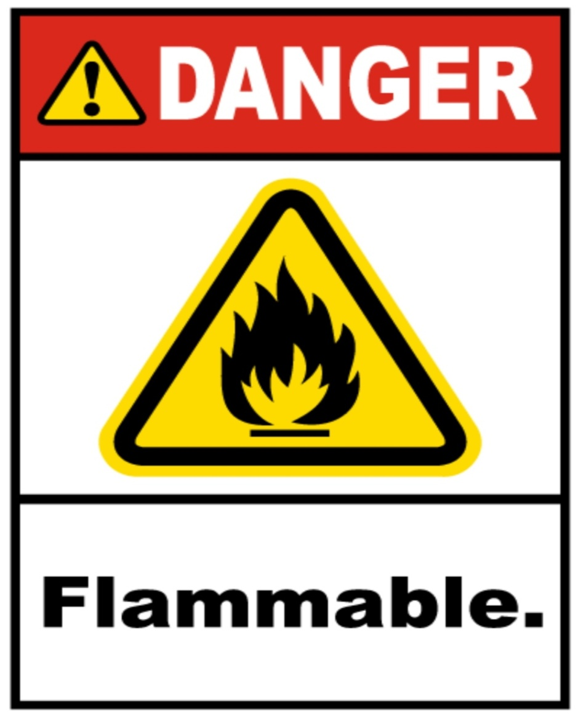
দাহ্য পদার্থ(Flammable)
প্রতীক(Symbol) F
দাহ্য পদার্থঃ Na, NaH, NaBH₄, LiAlH₄, Zinc-Powder, Aerosol, Petroleum. এগুলোতে সহজেই আগুণ ধরে যায়। পানিসহ বিক্রিয়ায় তাপ উৎপন্ন করে। হ্যাজার্ড সিম্বল বা প্রতীকে আগুণের মৃদু শিখা বুঝানো হচ্ছে।
সংরক্ষণঃ এদেরকে আগুণ ও তাপ থেকে দূরে ঘর্ষণমুক্ত রাখতে হয়। Na কে কেরোসিনে, NaH, NaBH₄, LiAlH₄ কে ‘inert gas’ (N₂, Ar) পরিবেশে শুষ্ক স্থানে সংরক্ষণ করতে হয়।
সাবধানতাঃ ব্যবহারের সময় মাস্ক, নিরাপদ চশমা, হ্যান্ড গ্লাভস ও এপ্রন পরতে হয়।

Slide 57
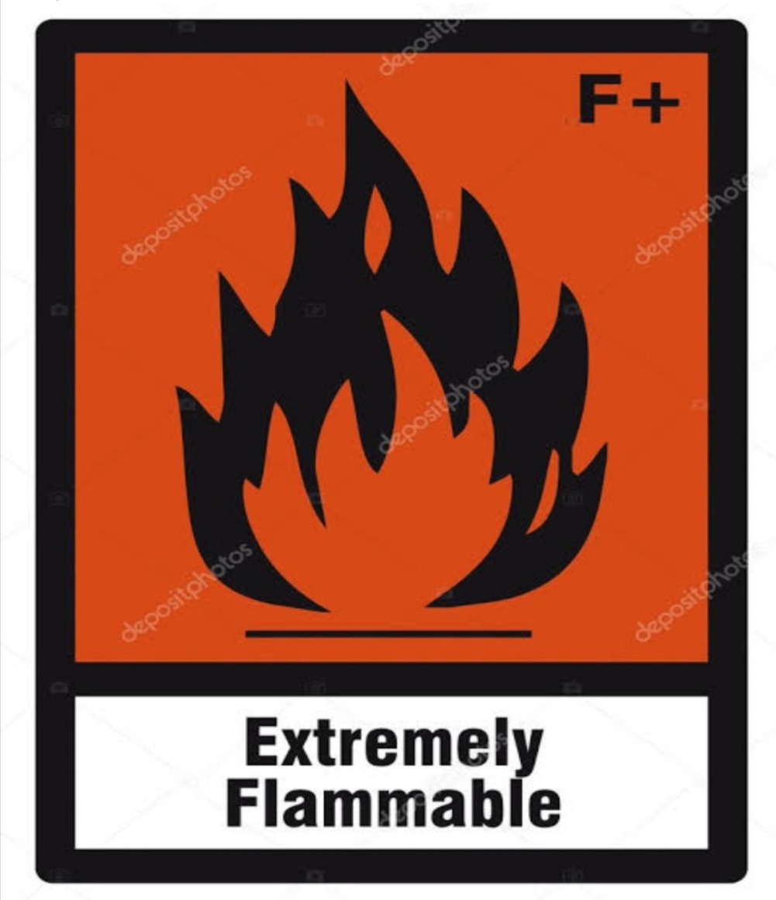
অত্যন্ত দাহ্য (Extremely Flammable)
প্রতীক(Symbol) F⁺
মারাত্মক দাহ্য পদার্থঃ Diethyl Ether, LPG, CNG, Acetylene Gas, Aerosol, Petroleum. এগুলো নিম্ম তাপমাত্রায় ও কক্ষ তাপমাত্রায় প্রজ্বলন সান্নিধ্যে সহজেই শিখাসহ জ্বলে উঠে। হ্যাজার্ড সিম্বল বা প্রতীকে আগুণের তীব্র শিখার উপরে F⁺ বুঝানো হচ্ছে।
সংরক্ষণঃ এদেরকে অগ্নি স্ফুলিঙ্গের পরিবেশ ও আগুণ থেকে দূরে রাখতে হয়।
সাবধানতাঃ ব্যবহারের সময় মাস্ক, নিরাপদ চশমা, হ্যান্ড গ্লাভস ও এপ্রন পরতে হয়।

Slide 58
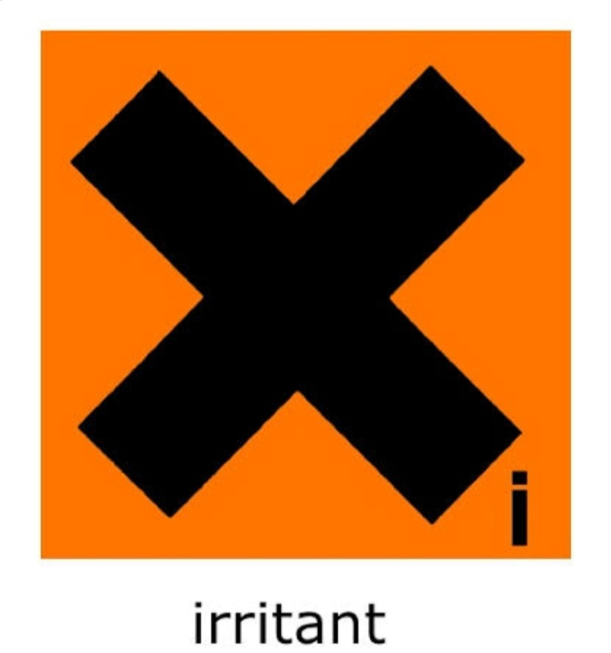
উত্তেজক পদার্থ(Irritant)
প্রতীক(Symbol) Xi
উত্তেজক পদার্থঃ বিরঞ্জক, সোপ পাউডার, সিমেন্ট গুড়া, লঘু এসিড ও ক্ষার দ্রবণ। ত্বকের সংস্পর্শে এসব পদার্থের ঘনমাত্রা, সংস্পর্শের স্থায়িত্ব মতে ক্ষতির মাত্রা কম-বেশি হয়। ত্বক, চোখ ও শ্বাসতন্ত্রে এরা ক্ষতি করে। এক্ষেত্রে হ্যাজার্ড সিম্বল বা প্রতীকে ‘i’ দ্বারা irritant বোঝায়।
সংরক্ষণঃ এধরণের পদার্থ তালাবদ্ধ স্থানে সংরক্ষণ করা উচিৎ।
সাবধানতাঃ ব্যবহারের সময় মাস্ক, নিরাপদ চশমা, হ্যান্ড গ্লাভস ও এপ্রন পরতে হয়।

Slide 59

ক্ষতিকারক পদার্থ(Harmful)
প্রতীক(Symbol) Xn
ক্ষতিকারক পদার্থঃ ব্লিচিং পদার্থ, পেইন্টস, ফ্লোর পলিশ জাতীয় পদার্থ যেগুলো জৈব দ্রাবকে ও পেট্রোলে দ্রবীভূত হয়। এছাড়া এন্টিফ্রিজ ও পোকামাকড় মারার ওষুধ শ্বাস-প্রশ্বাসে দীর্ঘ সময় যাবৎ গ্রহণ করলে অথবা গিলে ফেললে মারত্মক ক্ষতি হতে পারে। এক্ষেত্রে হ্যাজার্ড সিম্বল বা প্রতীকে ‘n’ দ্বারা noxious বোঝায়।
সংরক্ষণঃ এধরণের পদার্থ তালাবদ্ধ স্থানে সংরক্ষণ করা উচিৎ।
সাবধানতাঃ ব্যবহারের সময় মাস্ক, নিরাপদ চশমা, হ্যান্ড গ্লাভস ও এপ্রন পরতে হয়।

Slide 60

বিস্ফোরক(Explosive)
প্রতীক(Symbol) E
বিস্ফোরকঃ এসব দ্রব্য অস্থিত, নিজে নিজেই বিক্রিয়া করতে পারে। জৈব পার-অক্সাইড, NH₄NO₃, TNT, metal azides, নাইট্রোগ্লিসারিন, গান পাউডার। হ্যাজার্ড সিম্বল বা প্রতীকে বিস্ফোরক পদার্থের বিস্ফোরণ অবস্থার ছবি দেয়া আছে।
সংরক্ষণঃ নির্জনে ও শুষ্ক জায়গায় সংরক্ষণ করা, সাবধানে নাড়াচাড়া করা, ঘর্ষণ হতে পারে এমন অবস্থা এড়িয়ে রাখা।
সাবধানতাঃ অন্য কোন পদার্থের সাথে মিশ্রণের সময় অতি ধীরে যুক্ত করা। ব্যবহারের সময় চোখে নিরাপদ চশমা পরা।

Slide 61
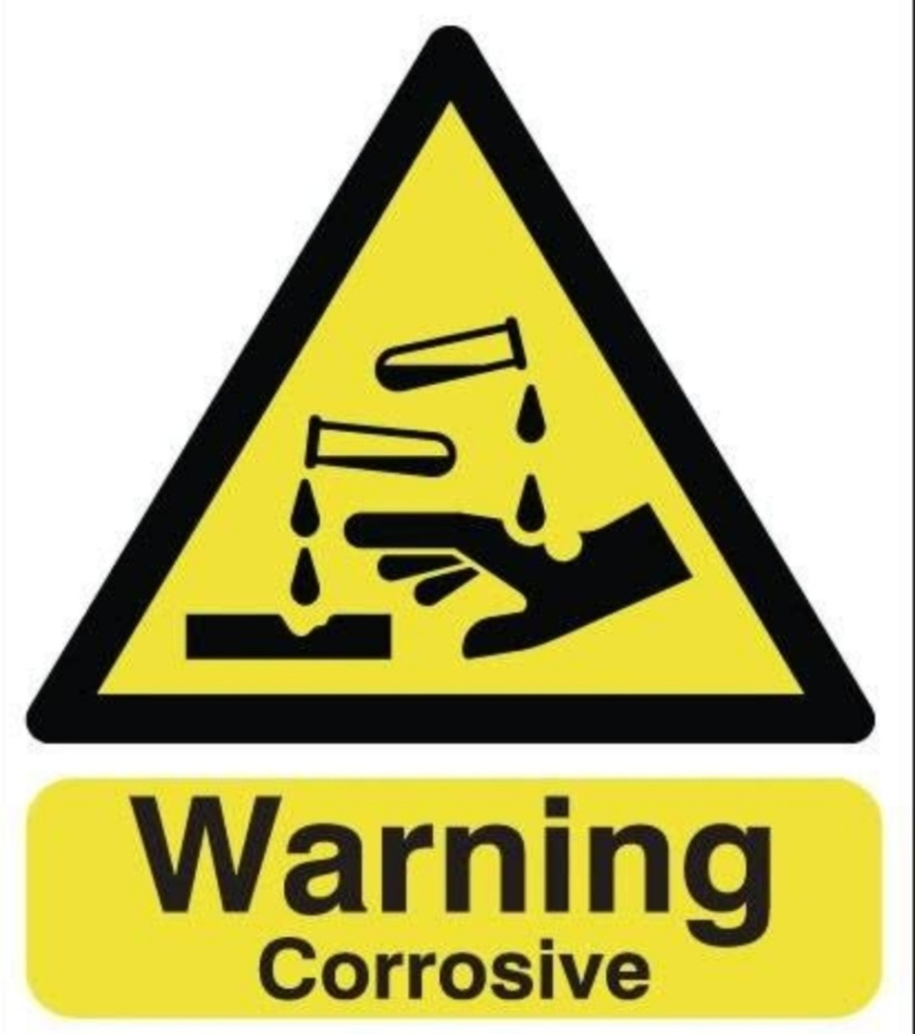
ক্ষয়কারী(Corrosive)
প্রতীক(Symbol) C
ক্ষয়কারকঃ এসব দ্রব্য হলো ব্লিচিং সল্যুশন, গাঢ় এসিড যেমন-HCl, HNO₃, H₂SO₄ ও ক্ষার দ্রবণ যেমন-NaOH, KOH, NH₄OH, Ca(OH)₂ ড্রেইন ক্লিনার। এসব পদার্থ ত্বকের মারাত্মক ক্ষতি ও severe burn ঘটায়। রাসায়নিক পদার্থের গাঢ়তার উপর ক্ষতির প্রকৃতি নির্ভর করে। চোখ ও ত্বক নষ্ট হয়। মাটি ও পানির pH পরিবর্তন করে। হ্যাজার্ড সিম্বল বা প্রতীকে টেস্টটিউব হতে বিভিন্ন Corrosive পদার্থ হাত ও অন্য পদার্থে পড়ছে।
সংরক্ষণঃ এসিড, ক্ষার ও অন্যান্য পদার্থ আলাদাভাবে রাখতে হবে। NaOH, KOH ক্ষারের পাশে Zn, Al, Sn, Pb কোন ধাতু রাখা যাবে না।
সাবধানতাঃ ব্যবহারের সময় চোখে নিরাপদ চশমা ও হাতে গ্লাভস পরতে হবে।

Slide 62

জারক(Oxydizing)
প্রতীক(Symbol) O
জারকঃ এসব দ্রব্য হলো Cl₂, Br₂, H₂O₂, KMnO_{4,} K₂Cr₂O_{7,} FeCl₃, CuSO₄, Nitrate Salt, Hypochloride Salt, I₂, K₃[Fe(CN)₆]. এসব পদার্থ ত্বকের মারাত্মক ক্ষতি করে, গ্যাস শ্বাসকষ্ট ঘটায়, পেটে গেলে ডায়রিয়া হয়। জারক পদার্থ [O] সরবরাহ করে প্রবলভাবে দহন বিক্রিয়া ঘটায়। হ্যাজার্ড সিম্বল বা প্রতীক হল বৃত্তের উপর আগুণের শিখা।
সংরক্ষণঃ গ্যাস হলে নিচ্ছিদ্রভাবে রাখা, জারণ বিক্রিয়া করতে পারে এমন পাত্রে না রাখা।
সাবধানতাঃ চোখের সংস্পর্শে এসে চোখকে নষ্ট করতে পারে। ব্যবহারের সময় চোখে নিরাপদ চশমা, নাক-মুখে মাস্ক ও হাতে গ্লাভস পরতে হবে।

Slide 63

পরিবেশ দূষক(Environmentally Toxic)
প্রতীক(Symbol) N
পরিবেশ দূষকঃ এসব দ্রব্য হলো Cl₂ গ্যাস, NH₃ গ্যাস, তারপিন তেল, বিভিন্ন কীটনাশক, Lindane। এরা প্রাণী ও পরিবেশের জন্য ক্ষতিকর। হ্যাজার্ড প্রতীক বা সিম্বলে মরা মাছ ও মরা গাছ রয়েছে।
সংরক্ষণঃ গ্যাস সিলিন্ডার আলাদাভাবে রাখতে হবে। এধরণের পদার্থ নদী-নালার পানিতে মিশতে দেয়া উচিৎ নয়।
সাবধানতাঃ ব্যবহারের সময় চোখে নিরাপদ চশমা, নাক-মুখে মাস্ক ও হাতে গ্লাভস পরতে হবে।

Slide 64
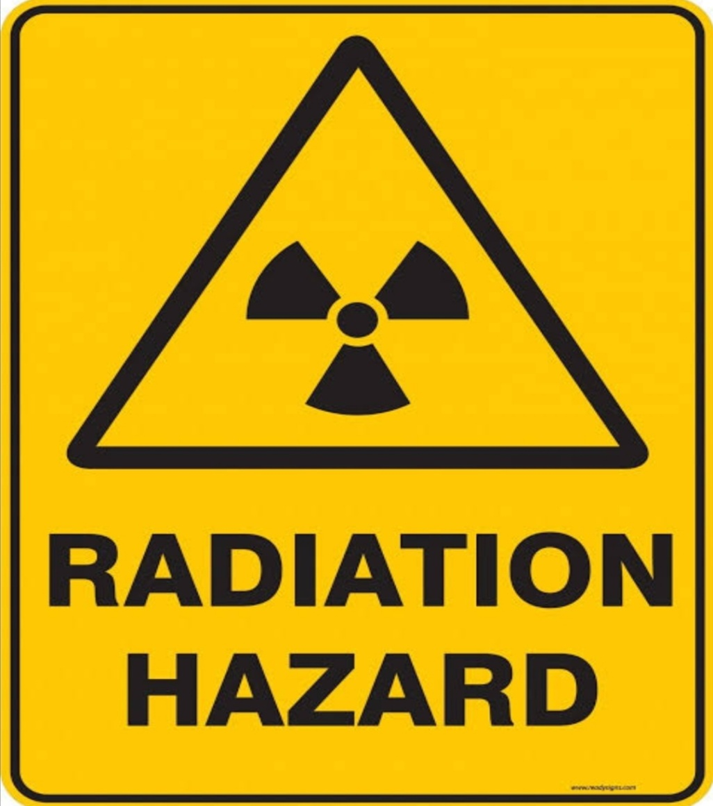
তেজস্ক্রিয় রশ্মি(Radioactive Ray)
প্রতীক(Symbol) Trefoil
আন্তর্জাতিকভাবে তেজস্ক্রিয় রশ্মি চিহ্নটিকে ট্রিফয়েল বলা হয়। এটি দ্বারা অতিরিক্ত ও ক্ষতিকর আলোক রশ্মি বা বিকিরণ(শক্তি) বোঝানো হয়। এ ধরণের রশ্মি মানব দেহকে বিকলাঙ্গ করতে পারে এবং ক্যান্সার সৃষ্টি করতে পারে।
সংরক্ষণঃ রশ্মি বের হতে পারে না এমন পুরু বা বিশেষ পাত্রে এধরণের পদার্থ রাখতে হয়।
সাবধানতাঃ কাজ করার সময় উপযুক্ত পোশাক ও চোখে বিশেষ ধরণের চশমা পরা উচিৎ।

Slide 65
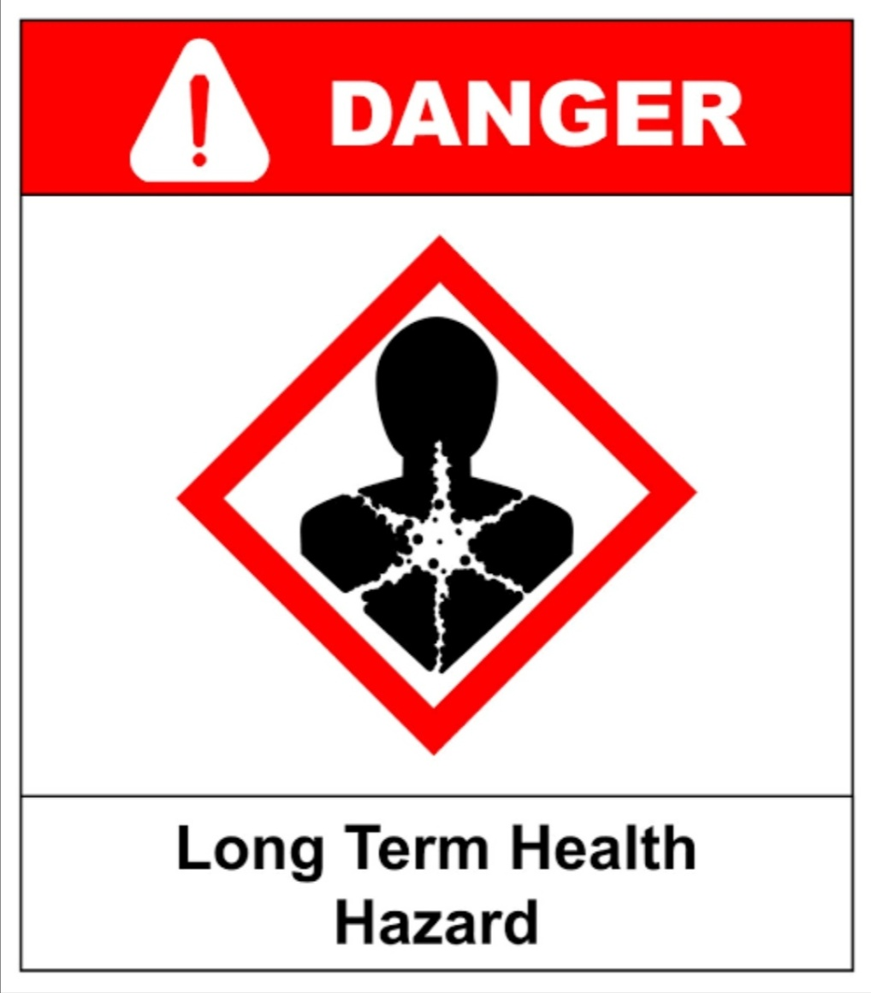
স্বাস্থ্য-ঝুঁকি(Health Hazard)
প্রতীক(Symbol) Human Body
স্বাস্থ্য-ঝুঁকি সৃষ্টিকারী পদার্থ দেহের শ্বাস-প্রশ্বাস সংক্রান্ত তন্ত্রের জন্য সংবেদনশীল, এগুলো জীবণু সংক্রমন (mutagenic) ঘটাতে পারে, ক্যান্সার সৃষ্টি (carcinogenic) করতে পারে।
সংরক্ষণঃ সর্বসাধারণের চলাচলের বাইরে নিরাপদ স্থানে সংরক্ষণ করা।
সাবধানতাঃ ব্যবহারের সময় হ্যান্ড গ্লাভস, নিরাপদ চশমা ও নাক-মুখে মাস্ক ব্যবহার করা।

Slide 66
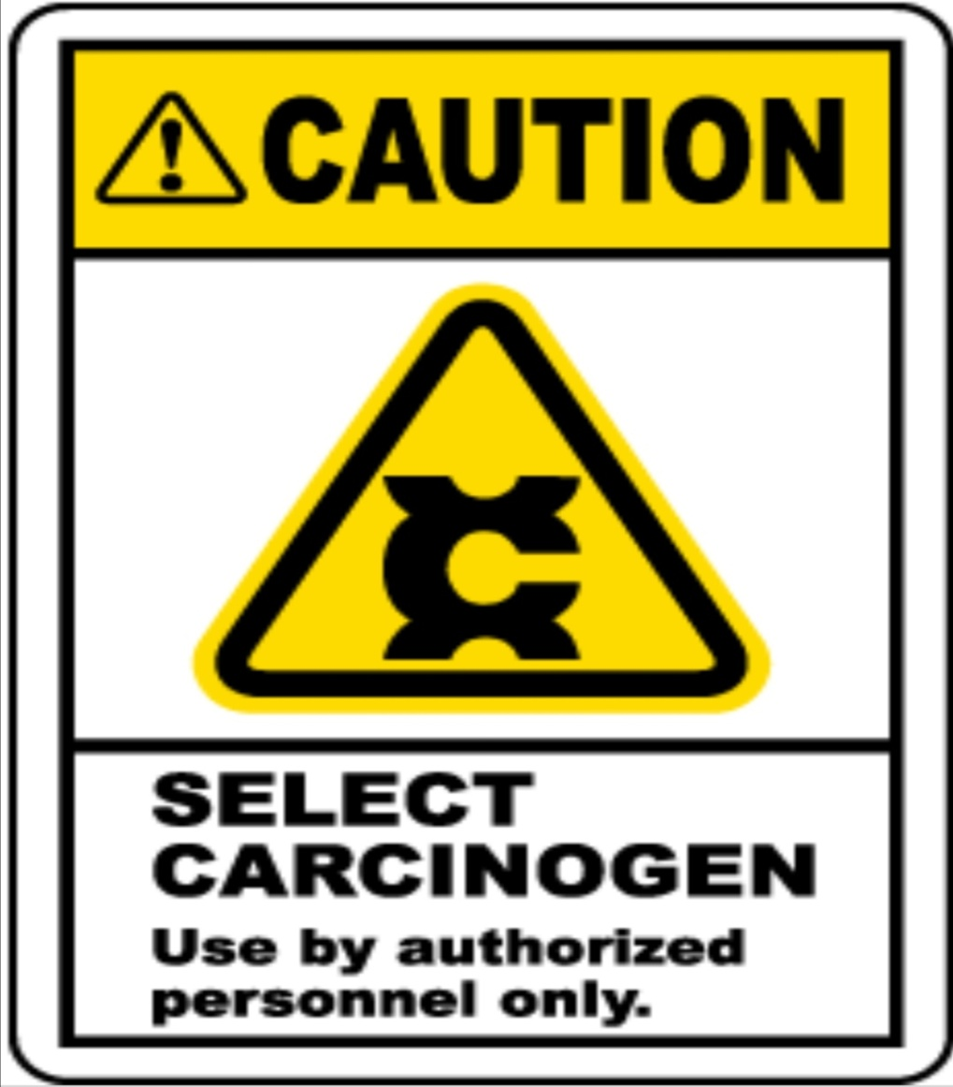
ক্যান্সার সৃষ্টিকারী(Carcinogenic)
ল্যাবে বিভিন্ন তেজস্ক্রিয় মৌল থাকে। এসব উপাদান থেকে নির্গত রশ্মি প্রাণীদেহের কোষ কলার ক্ষতি করে ক্যান্সার সৃষ্টি করতে পারে। এসব রশ্মির ভেদন ক্ষমতা অত্যাধিক বেশি।
সংরক্ষণঃ রশ্মি বের হতে পারে না এমন ধরণের লেড ধাতু আবৃত পাত্রে বা প্যাকেটে এদের সংরক্ষণ করতে হবে।
সাবধানতাঃ ব্যবহারের সময় নিরাপদ দূরত্বে অবস্থান করা, গায়ে লেড ধাতু আবৃত জ্যাকেট পরিধান করা, নাক-মুখে বিশেষ ধরণের মাস্ক ও চোখে লেড ধাতুযুক্ত কাচের চশমা ব্যবহার করা উচিৎ।

Slide 67

জৈব দূষক(Organic Hazard)
বর্তমানে জৈব দূষক খুবই মারাত্মক। সংশ্লেষিত জৈব পদার্থ, পেট্রোলিয়াম জাতীয় দূষক, জৈব আবর্জনা দূষক, সংশ্লেষিত কীটনাশক ও বালাইনাশক, সংশ্লেষিত রং, বিভিন্ন প্রকার জৈব দ্রাবক, সাবান, ডিটারজেন্ট সবই জৈব দূষক। এসব উপাদানকে সরাসরি পরিবেশে ফেলা যাবে না।
সংরক্ষনঃ এসকল পদার্থ প্লাস্টিকের পাত্রে মুখ বন্ধ করে এক কোণায় সংরক্ষণ করতে হবে।
সাবধানতাঃ ব্যবহারের সময় হ্যান্ড গ্লাভস, নিরাপদ চশমা ও নাক-মুখে মাস্ক ব্যবহার করা।

Slide 68

বৈদ্যুতিক ঝুঁকি(Electrical Hazard)
ল্যাবে বিদ্যুতের ব্যবহার যথেষ্ট। বৈদ্যুতিক যন্ত্রপাতি ব্যবহারের ক্ষেত্রে সাবধানতা অবলম্বন করা আবশ্যক। ভিজা হাতে কখনো বৈদ্যুতিক যন্ত্রপাতি ব্যবহার এমনকি বৈদ্যুতিক সুইচও ব্যবহার করা উচিৎ নয়। ল্যাব ছাড়াও বিভিন্ন বড় বড় রাসায়নিক শিল্পে উচ্চ ভোল্টেজের বিদ্যুৎ ব্যবহৃত হয়। এসব কারখানায় কাজ করার সময় বৈদ্যুতিক ঝুঁকির ব্যাপারে সাবধানতা অবলম্বন করা উচিৎ।

Slide 69
রসায়ন(Chemistry)
ল্যাবরেটরীর নিরাপদ ব্যবহার (Safe Use of Laboratory)
পাঠ-১.১০ ব্যবহৃত রাসায়নিক দ্রব্যের নিরাপদ সংরক্ষণ ও পরিত্যাগ
(Safe Storing & Disposal of Used Chemicals)
পাঠ-১.১১ পরিবেশের উপর ল্যাবরেটরিতে ব্যবহৃত রাসায়নিক দ্রব্যের প্রভাব
(Effect of Lab. Chemicals on Environment)
পাঠ-১.১২ ল্যাবরেটরিতে রাসায়নিক দ্রব্যের পরিমিত ব্যবহার
(Minimum Use of Laboratory Chemicals)

Slide 70
পাঠ-১.১০ ব্যবহৃত রাসায়নিক দ্রব্যের নিরাপদ সংরক্ষণ ও পরিত্যাগ
(Safe Storing & Disposal of Used Chemicals)
ল্যাবে প্রয়োজনীয় পরীক্ষা-নিরীক্ষা সম্পন্ন করার পর সংশ্লিষ্ট রিয়েজেন্ট বোতলগুলিকে যথাস্থানে MSDS অনুসারে সংরক্ষণ করতে হবে। উপজাত ও অব্যবহৃত অবশিষ্ট কেমিক্যালস, বর্জ্য হিসেবে চিহ্নিত করা হয়। কেমিক্যাল বর্জ্যসমূহকে প্রকৃতি ও বৈশিষ্ট্যের উপর ভিত্তি করে পাঁচ ভাগে ভাগ করা হয়। যথাঃ-
ক্ষয়কারী পদার্থঃ pH মান 2.5 এর নিচে বা 12.5 এর উপরের জলীয় দ্রবণ।
দাহ্য পদার্থঃ জৈব দ্রাবকসমূহ।
বিষাক্ত পদার্থঃ কার্সিনোজেন, হ্যালোজেনযুক্ত হাইড্রোকার্বন, কীটনাশক, বেনজিন, জাইলিন প্রভৃতি।
সক্রিয় পদার্থঃ Na, NaH, LiAlH₄, NaBH₄, সায়ানাইড, অ্যাজাইড প্রভৃতি।
ধাতব পদার্থঃ As, Pb, Hg, Cd, Cr, Ba, Ag প্রভৃতি।
ল্যাব বা গবেষণাগার, ছোট শিল্প কারখানা, ভারী শিল্প প্রভৃতিতে উৎপন্ন বর্জ্যসমূহকে পাঁচটি ক্যাটাগরিতে পরিত্যাগ বা প্রশমিত করা হয়। যথাঃ-
রি-সাইকেলিং বা পুনঃচক্রায়ন
বার্ণিং বা পুড়িয়ে ফেলা
সুনির্দিষ্ট জায়গায় সংরক্ষণ করা
রাসায়নিকভাবে প্রশমিত করা
সাধারণভাবে ড্রেনে ফেলে দেয়া

Slide 71
ল্যাব বা গবেষণাগারে কাজ শেষে কেমিক্যালস সংরক্ষণ ও পরিত্যাগে বেশ কিছু সতর্কতা অবলম্বন করতে হয়। যেমন-
কাজ শেষে তাৎক্ষণিক রাসায়নিক বর্জ্য নিষ্কাশন সম্ভব না হলে প্রকৃতি অনুসারে পৃথক পৃথক পাত্রে নিরাপদ স্থানে সংরক্ষণ করতে হবে।
এসিড-ক্ষার প্রভৃতি ক্ষত সৃষ্টিকারী পদার্থকে প্রথমে প্রশমিত করে পরে বিপুল পানি প্রবাহে নিষ্কাশিত করা উচিৎ। এসিড প্রশমিত করতে Na₂CO₃ অথবা চুনের গুড়া এবং ক্ষারের ক্ষেত্রে NaHSO₄ ব্যবহার করা যায়।
Na, NaH, LiAlH₄ প্রভৃতিকে জলীয় Na₂SO₄, MgSO₄, বিউটানল, মিথানল বা ইথানল যোগে নিঃশেষ করে পরে পানি প্রবাহে নিষ্কাশন করা যায়।
অব্যবহৃত ও পরিত্যাজ্য জৈব দ্রাবকগুলিকে পৃথক পাত্রে মুখ বন্ধ করে সংরক্ষণ করতে হয় যা পরে সুবিধামত নিরাপত্তা নিশ্চিত করে ফেলে দিতে হবে।
বিষাক্ত কেমিক্যালস ও ধোঁয়া সৃষ্টিকারী দ্রব্যসমূহ ফিউম কাপবোর্ডে কাজ শেষে বর্জ্যকে বিশেষ সতর্কতায় সংরক্ষণ ও বর্জন করতে হয়।
দ্রবণীয় লবণ ও নিরাপদ কেমিক্যালস অতিরিক্ত পানিযোগে ধুয়ে নিষ্কাশন করতে হবে। তবে খেয়াল রাখতে হবে যেন ফসলি জমি, পুকুর, বিল-ঝিল, খাল বা নদীতে না যায়।
পরিবেশের ক্ষতিকর দ্রব্যাদি এক মিটারের অধিক গর্ত করে মাটিতে পুঁতে ফেলা যায়।
বুনসেন বার্ণারের গ্যাস সাপ্লাই সঠিকভাবে বন্ধ করতে হবে। পানির ট্যাপ বন্ধ করতে হবে।
বর্জ্য পাত্রগুলো অবশ্যই লেবেলকৃত থাকবে এবং লেবেলে তারিখ, বর্জ্য সংক্রান্ত তথ্য ও ঝুঁকির বিবরণ থাকতে হবে। ল্যাব হতে সংগৃহীত বর্জ্য নয় মাসের অধিক সংরক্ষণ করা যাবে না।
ঝুকিপূর্ণ বর্জ্য 9 মাসের আগেই পরিবেশ সংশ্লিষ্ট বা বিশোধন সংস্থার মাধ্যমে অপসারণ করতে হবে।

Slide 72
পাঠ-১.১১ পরিবেশের উপর ল্যাবরেটরিতে ব্যবহৃত রাসায়নিক দ্রব্যের প্রভাব
(Effect of Lab. Chemicals on Environment)
পরিবেশ বলতে প্রত্যেক জীবের চারপাশের সজীব ও নির্জীব উপাদানসমূহের সমাবেশকে বোঝায়। কেমিক্যাল বর্জ্যসমূহ পরিবেশের উপর কম-বেশি প্রত্যক্ষ ও পরোক্ষভাবে প্রভাব সৃষ্টি করে। ল্যাবে ব্যবহৃত কঠিন, তরল ও গ্যাসীয় বিভিন্ন কেমিক্যাল বর্জ্য পরিবেশে সহজে মিশে যায়। মাত্রাতিরিক্ত এসব ক্ষতিকর বর্জ্য পদার্থ মাটি, পানি ও বায়ুমন্ডলের মারাত্মক দূষণ ঘটায়। ল্যাবে অধিক ব্যবহৃত ও পরিবেশের ক্ষতিকর কেমিক্যালস হলোঃ-
অজৈব এসিডঃ HCl, HBr, HI, HNO₃, H₂SO₄, HNO₂, H₂SO₃ H₃PO₄ প্রভৃতি।
অজৈব ক্ষারঃ NaOH, KOH, NH₄OH, Ca(OH)₂ প্রভৃতি।
জৈব যৌগঃ CH₃OH, C₂H₅OH, CH₃COCH₃, CHCl₃, C₆H₅Cl, C₆H₅CH₃, C₆H₄(CH₃)₂, C₆H₅NH₂, ফেনফথ্যালিন, মিথাইল অরেঞ্জ, মিথাইল রেড প্রভৃতি।
বিকারকঃ KMnO₄, K₂Cr₂O₇, Na₂S₂O₃, NaC₂O₄, CaC₂O₄, K₄[Fe(CN)₆], K₃[Fe(CN)₆], নেসলার রিয়েজেন্ট, টলেন রিয়েজেন্ট, ফেহলিং দ্রবণ, লুকাস বিকারক প্রভৃতি।
ধাতব লবণসমূহঃ Pb, Hg, Ag, Sb, Sn, Fe, Al, Cr, Zn, Co, Ni, Cu, Mn, Ca, Ba, Be, Sr, K, Na, Mg প্রভৃতি ধাতুর হ্যালাইড, নাইট্রেট, সালফেট, বাইসালফেট, কার্বনেট, বাইকার্বনেট ও ফসফেট লবণ।

Slide 73
ল্যাবে ব্যবহৃত কেমিক্যাল বর্জ্য বায়ু, পানি ও মাটিতে মিশে পরিবেশের মারাত্মক ক্ষতি করে। যেমন-
ল্যাবে ব্যবহৃত অতিরিক্ত এসিড বা ক্ষার বর্জ্যরূপে ড্রেনের পানির সাথে নিকটস্থ বিভিন্ন জলাশয় ও মাটিতে মিশে যায়। তখন ঐ পানি বা মাটির অম্লত্ব বা ক্ষারকত্বের অর্থাৎ pH মানের যথেষ্ট হ্রাস-বৃদ্ধি ঘটে। মাটির অনুকূল pH (7.0-8.0) থেকে খুব বেশি হ্রাস বা বৃদ্ধি ঘটলে মাটির অনুজীব ধ্বংস হয় এবং উর্বরতা নষ্ট হয়। জলাশয়ে পানির pH মান 3 এর নিচে হলে জলজ উদ্ভিদ ও মাছ মরে যায়।
ভারী ধাতুর আয়ন যেমন-Pb²⁺, Hg²⁺, Cd²⁺, Cr³⁺ আয়ন দ্বারা দূষিত পানি ও মাটি থেকে এসব আয়ন উদ্ভিদ ও মাছের দেহে শোষিত হয় এবং খাদ্য শৃঙ্খলে ঢুকে পড়ে। খাদ্য শৃঙ্খলের মাধ্যমে এসব ভারী ধাতুর আয়ন মানব দেহের চর্বিতে শোষিত হয়ে মারাত্মক রোগ সৃষ্টি করে। যেমন- স্নায়ুতন্ত্র, কিডনি ও প্রজননতন্ত্রে বিভিন্ন রোগ ও ক্যান্সার সৃষ্টি করে। ভারী ধাতুর প্রভাবে প্রাণিদেহে এজাইমের কার্যকারিতা বিনষ্ট হয় এবং বিষক্রিয়াও দেখা দিতে পারে।
অনেক উদ্বায়ী জৈব যৌগের বাষ্প বায়ুতে মিশে যায়। এছাড়া ল্যাবে বিভিন্ন বিক্রিয়ায় উৎপন্ন গ্যাস যেমন CO₂, NO₂, SO₂ ও HCl প্রভৃতি বায়ুতে মিশে বায়ু দূষণ ঘটায়। দূষিত বায়ু দ্বারা চোখ, ত্বক, মুখ, গলা, শ্বাসনালি ও ফুসফুসে প্রদাহ ও জ্বালাপোড়া হতে পারে।
KMnO₄, K₂Cr₂O₇, CH₃COCH₃ প্রভৃতি পদার্থ পানিতে দ্রবীভূত অক্সিজেন (DO) এর পরিমাণ যথেষ্ট হ্রাস করে দেয়। ফলে মাছসহ অন্যান্য জলজ প্রাণি ও জুপ্লাংকটনের বেঁচে থাকা কষ্টকর হয়ে পড়ে। জৈব উপাদানের পঁচন কমে যায় ও মাটির উর্বরা শক্তি হ্রাস পায়।

Slide 74
পাঠ-১.১২ ল্যাবরেটরিতে রাসায়নিক দ্রব্যের পরিমিত ব্যবহার
(Optimum Use of Laboratory Chemicals)
ল্যাবে উপজাত, অবশিষ্ট ও অপ্রয়োজনীয় কেমিক্যালসকে বর্জ্য বলে। কেমিক্যালসের পরিমিত ব্যবহার ও বর্জ্য বিশোধন করে কেমিক্যালস পুরনুদ্ধারের মাধ্যমে বর্জ্যের পরিমাণ অনেকাংশে হ্রাস করা যায়। বর্জ্যের উৎস হ্রাসকরণের বিষয়টি বর্তমানে খুবই সমাদৃত। কেমিক্যালস পরিমিত ব্যবহারের অন্যতম গুরুত্ব হল উৎসস্থলেই কম বর্জ্য উৎপাদনের পদক্ষেপ গ্রহণ। বর্জ্য উৎপাদন হ্রাস পেলে পরিবেশ দূষণও বহুলাংশে প্রশমিত হবে। সার্বজনীন স্বীকৃত বর্জ্য ব্যবস্থাপনার একটি কার্যকর অনুক্রম হলোঃ-
উৎসস্থলে পরিমিত কেমিক্যালস ব্যবহার
বর্জ্যের পুনরুদ্ধার ও পুনর্ব্যবহার
বর্জ্যের পুনচক্রায়ন বা রিসাইকেলিং
আয়তন ও বিষাক্ততা হ্রাসকরণের মাধ্যমে বর্জ্যের বিশোধন
পরিবেশ রক্ষায় বর্জ্যের নিরাপদ অপসারন
উল্লেখিত বর্জ্য ব্যবস্থাপনার সর্বাধিক কাঙ্খিত কার্যক্রম হচ্ছে উৎসস্থলে সীমিত পরিমাণে কেমিক্যালস ব্যবহার ও বর্জ্যের উৎপাদন হ্রাস। ফলে পরিবেশ দূষণ হ্রাসের পাশাপাশি প্রতিষ্ঠানের কেমিক্যালস ক্রয়ও সাশ্রয় হবে। তদুপরি কেমিক্যালস সংরক্ষণ ও পুনরুদ্ধার সংশ্লিষ্ট ব্যয় এবং হ্যাজার্ড বর্জ্যের পরিমাণ হ্রাস পাবে।

Slide 75
কেমিক্যালস পরিমিত ব্যবহারের উপায়
(Ways of Optimum Use of Chemicals)
ব্যবহারিক কার্যক্রম সম্পাদনে কার্যকর পদ্ধতি অনুসরনঃ-
রিয়েজেন্ট ও ক্ষতিকারক কেমিক্যালস ব্যবহারে মিতব্যয়ী হতে হবে।
প্রয়োজন ব্যতীত কোন কেমিক্যালস বা রিয়েজেন্ট যোগ না করা।
বিদ্যুৎ, বুনসেন বার্নার, স্পিরিট ল্যাম্প ও ট্যাপের পানি ব্যবহারে মিতব্যয়ী হওয়া।
পাতিত পানি ও আয়নবিহীন পানির ব্যবহার যথাসম্ভব হ্রাস করতে হবে।
গ্যাসীয় ও উদ্বায়ী পদার্থগুলি যোগ করার সময় যেন উড়ে না সেদিকে খেয়াল করা।
বর্জ্য হ্রাসকরণের লক্ষ্যে ব্যবহারিক কার্যক্রম প্রণয়নঃ
নূন্যতম কেমিক্যালসভিত্তিক ব্যবহারিক কার্যক্রম প্রণয়ন।
রিয়েজেন্ট বা কেমিক্যালস পরীক্ষা শুরুর পূর্বেই পরিমাপ করে রাখতে হবে।
শিক্ষার্থীদের কয়েকজন করে গ্রুপে বিভক্ত হয়ে কাজ করতে হবে।
ক্ষতিকর কেমিক্যালসের ব্যবহার হ্রাস বা বিকল্প উপাদান ব্যবহার করতে হবে।
ব্যবহৃত বা পুনরুদ্ধারকৃত রিয়েজেন্ট বা দ্রাবক পুনঃব্যবহারের পদ্ধতি প্রণয়ন করতে হবে।

Slide 76
রসায়ন(Chemistry)
ল্যাবরেটরীর নিরাপদ ব্যবহার (Safe Use of Laboratory)
পাঠ-১.১৩ সেমি মাইক্রো ও মাইক্রো অ্যানালিটিক্যাল পদ্ধতি
(Semi-micro & Micro Analytical Methods)
পাঠ-১.১৪ ল্যাবরেটরি নিরাপত্তা সামগ্রী ও ব্যবহার বিধি
(Lab. ‍Safety Equipments & Its Using Process)
পাঠ-১.১৫ প্রাথমিক চিকিৎসা ও ফার্স্ট এইড বক্সের ব্যবহার বিধি
(Preliminary Treatment & Using Process of First-aid Box)

Slide 77
পাঠ-১.১৩ সেমি মাইক্রো ও মাইক্রো অ্যানালিটিক্যাল পদ্ধতি
(Semi-micro & Micro Analytical Methods)
রসায়ন গবেষণাগারের অন্যতম প্রধান উদ্দেশ্য হলো উপাদানের গুণগত(Qualitative) ও পরিমাণগত(Quantitative) বিশ্লেষণ(Analysis)। জৈব ও অজৈব যৌগের ক্ষেত্রে বিভিন্ন নমুনার বিভিন্ন পরিমাণ ব্যবহার করে পরীক্ষাকার্য সম্পন্ন করা হয়। ব্যবহৃত নমুনার পরিমাণের উপর ভিত্তি করে গুণগত বিশ্লেষণকে তিনটি পদ্ধতিতে ভাগ করা হয়। যথাঃ-
ম্যাক্রো বিশ্লেষণ (Macro Analysis)
সেমি-মাইক্রো বিশ্লেষণ (Semi-micro Analysis)
মাইক্রো বিশ্লেষণ (Micro Analysis)
এসব পদ্ধতিতে মৌলিক কোনো পার্থক্য নেই। প্রধানত ব্যবহৃত নমুনার পরিমাণে পার্থক্য থাকে এবং এ কারণে ব্যবহৃত যন্ত্রপাতিতেও পার্থক্য থাকে। সেমি-মাইক্রো পদ্ধতিকে সেন্টিগ্রাম বিশ্লেষণ পদ্ধতি এবং মাইক্রো পদ্ধতিকে মিলিগ্রাম বিশ্লেষণ পদ্ধতিও বলা হয়। মাইক্রো বিশ্লেষণকে স্পট এনালাইসিস বলে।
নিচে তিনটি পদ্ধতিতে ব্যবহৃত নমুনার ভর ও আয়তন উল্লেখ করা হলোঃ-
পদ্ধতি ভর আয়তন
ম্যাক্রো এনালাইটিক্যাল 500-2000 mg 10-20 mL
সেমি-মাইক্রো এনালাইটিক্যাল 50-200 mg 2-4 mL
মাইক্রো এনালাইটিক্যাল 5-20 mg 0.2-1.0 mL

Slide 78
ম্যাক্রো ও মাইক্রো বিশ্লেষণীয় পদ্ধতি
Macro & Micro Analytical System
ম্যাক্রো এনালাইটিক্যাল পদ্ধতিঃ যে রাসায়নিক প্রক্রিয়ায় 10-20 mL আয়তনের দ্রবণ এবং 0.5-2.0 g ভরের নমুনা নিয়ে বিশ্লেষণ করা হয় তাকে ম্যাক্রো এনালাইটিক্যাল পদ্ধতি বলে। বর্তমানে আমাদের দেশে মাধ্যমিক ও উচ্চ মাধ্যমিক পর্যায়ে ম্যাক্রো পদ্ধতি ব্যবহৃত হয়। এ পদ্ধতিতে কেমিক্যালস এর অপচয় ও পরিবেশ দূষণ বেশি হয়। পরীক্ষাকার্য সম্পাদন করতে সময়ও অনেক বেশি লাগে।
মাইক্রো এনালাইটিক্যাল পদ্ধতিঃ যে রাসায়নিক প্রক্রিয়ায় 0.2-1.0 mL আয়তনের দ্রবণ এবং 5-20 mg ভরের নমুনা নিয়ে বিশ্লেষণ করা হয় তাকে মাইক্রো এনালাইটিক্যাল পদ্ধতি বলে। এ পদ্ধতিতে ব্যবহৃত যন্ত্রপাতি অত্যন্ত ব্যয়বহুল এবং উচ্চতর পর্যায়ের রসায়নে ব্যবহৃত হয়। কেমিক্যালসের পরিমিত ব্যবহার ও নির্ভুল(99%) বিশ্লেষণে এ পদ্ধতির প্রয়োজনীয়তা অনস্বীকার্য। মাইক্রো পদ্ধতিতে রাসায়নিক যৌগের পৃথকীকরণ, পরিমাণগত বিশ্লেষণ, গাঠনিক কাঠামো নির্ণয়ে সুক্ষ্ম ও সুবেদী যন্ত্রপাতি ব্যবহৃত হয়। এরূপ কতিপয় যন্ত্র হলোঃ-
1. আয়ন, তরল ও গ্যাস ক্রোমাটোগ্রাফ (Ion, Liquid & Gas Chromatographs)
2. ভর বর্ণালিমাপক (Mass Spectrophotometer)
3. অবলোহিত এবং অতি বেগুনি বর্ণালিমাপক
(IR & UV Spectrophotometer)
4. নিউক্লিয়ার চৌম্বকীয় অনুরণন বর্ণালিমাপক
(NMR Spectrophotometer)
5. পারমাণবিক শোষণ বর্ণালিমাপক
(Atomic Absorption Spectrophotometer)
6. X-ray ব্যতিচার যন্ত্র (X-ray Diffraction Instruments)

Slide 79
সেমি-মাইক্রো বিশ্লেষণীয় পদ্ধতি
Semi-micro Analytical System
সেমি-মাইক্রো এনালাইটিক্যাল পদ্ধতিঃ যে রাসায়নিক প্রক্রিয়ায় 2-4 mL আয়তনের দ্রবণ এবং 50-200 mg ভরের নমুনা নিয়ে বিশ্লেষণ করা হয় তাকে মাইক্রো এনালাইটিক্যাল পদ্ধতি বলে। ম্যাক্রো পদ্ধতির তুলনায় এ পদ্ধতিতে পরীক্ষণীয় বস্তু ও বিকারকসমূহ অনেক কম পরিমাণে ব্যবহৃত হয় বলে এটি সাশ্রয়ী এবং দ্রুত প্রক্রিয়া। পরীক্ষণ সংক্রান্ত পরিমাণকে (কাচ সামগ্রী ও কেমিক্যালস) অনায়াসেই প্রায় 50% পর্যন্ত হ্রাস করা যায়। এর নিট ফলাফল হল কম কেমিক্যালস, কম বর্জ্য, কম দূষণ। বর্তমানে পৃথিবীর বিভিন্ন দেশে সাধারণ, ভৌত, জৈব ও অজৈব রসায়নের ক্ষেত্রে সেমি-মাইক্রো পদ্ধতি খুব দ্রুত প্রসার লাভ করছে। এই পদ্ধতিতে নিম্নোক্ত যন্ত্রপাতি ও কৌশলসমূহ ব্যবহৃত হয়।
1. টেস্টটিউবঃ সেমি-মাইক্রো বিশ্লেষণে 4 বা 8cc আয়তনের টেস্টটিউব ব্যবহৃত হয়।
2. সেন্ট্রিফিউজ টিউবঃ কোনো অধঃক্ষেপকে এর শেষ পর্যায় হতে centrifugation দ্বারা আলাদাকরণের জন্য 3cc আয়তনের ক্রমশ সরু তলাবিশিষ্ট (tapered bottom) সেন্ট্রিফিউজ টিউব ব্যবহার করা হয়।
3. সেন্ট্রিফিউজ যন্ত্রঃ হস্ত এবং বিদ্যুৎচালিত দুই ধরণের সেন্ট্রিফিউজ যন্ত্র রয়েছে। কেন্দ্রাতিগ বল (centrifugal force) প্রয়োগ করে এটি দ্বারা অধঃক্ষেপকে তার শেষ ধাপ হতে আলাদা করা যায়। পরীক্ষণীয় বস্তুসহ টেস্টটিউব একদিকের বাকেটে এবং একই আয়তনের অন্য টেস্টটিউবে পরীক্ষণীয় বস্তুর সমওজনের পানি নিয়ে অপর দিকের বাকেটে রেখে সেন্ট্রিফিউজ যন্ত্রকে ঘুরানো হয়। এভাবে কিছুক্ষণ ঘুরানোর পর একে স্থির অবস্থায় এনে দেখা যাবে সম্পূর্ণ অধঃক্ষেপই পরীক্ষা নলের তলায় জমা হবে।
4. ড্রপিং টিউবঃ 5 mm ব্যাসের 20 cm দীর্ঘ একটি কাচনলের নিচের অংশকে পুড়িয়ে নরম করে টেনে সরু করে এবং ঠান্ডা হলে সরু অংশের সুবিধামত স্থানে কেটে ড্রপিং টিউব বা বিন্দুপাতী নল প্রস্তুত করা যায়।

Slide 80
5. রিয়েজেন্ট ড্রপারঃ রিয়েজেন্ট বোতল হতে বিভিন্ন আকারের ড্রপার দিয়ে বিকারক দ্রবণ বা তরলকে পরীক্ষনীয় বস্তুর পাত্রে স্থানান্তর করা হয়।
6. রিয়েজেন্ট বোতলঃ 30mL বা 60mL অথবা 120mL আয়তনের বিন্দুপাতী নলযুক্ত বিকারক বোতল বা বিন্দুপাতী বোতল অত্যন্ত সুবিধাজনকভাবে সেমি-মাইক্রো পদ্ধতিতে ব্যবহৃত হয়।
7. স্প্যাচুলাঃ কঠিন বিকারক বা অধঃক্ষেপ স্থানান্তরের জন্য সাধারণত 12cm লম্বা ক্ষুদ্রাকৃতির নিকেলের তৈরি স্প্যাচুলা (spatula) ব্যবহার করা সুবিধাজনক।
8. দ্রবণ স্থানান্তরঃ সেমি-মাইক্রো পদ্ধতিতে বিন্দুপাতী নলের (dropping tube) সাহায্যে এক টেস্টটিউব হতে অন্য টেস্টটিউবে দ্রবণ বা কেমিক্যালস অতি সহজে স্থানান্তর করা যায়।
9. পানিগাহঃ সেমি-মাইক্রো বিশ্লেষণের জন্য একটি 250mL বিকারে অর্ধেকের বেশি পানি নিয়ে তা ফুটিয়ে পানিগাহ(water bath) তৈরি করা যায়।
10. বাষ্পীভবনঃ দ্রবণসহ কোনো সেমি-মাইক্রো টেস্টটিউবকে বুনসেন দ্বীপে ঘুরিয়ে বা পানিগাহের ফুটন্ত পানিতে অর্ধেকটা ডুবিয়ে দ্রবণের বাষ্পীভবন(evaporation) দ্বারা তার আয়তন কমানো যায় বা অবশেষকে শুষ্ক করা যায়।
11. H₂S এর বিকল্পঃ সেমি-মাইক্রো বিশ্লেষণে অজৈব লবণের গুণগত বিশ্লেষণে H₂S এর পরিবর্তে CH₃CSNH₂ ব্যবহৃত হয়। এটি পানির সাথে বিক্রিয়া করে দ্রবণে H₂S উৎপন্ন করে যার প্রায় সম্পূর্ণ অংশ দ্রবণে থেকে যায় বা বিক্রিয়া করে। ফলে পরিবেশ দূষিত হয় না। এ বিক্রিয়া সাধারণ তাপমাত্রায় খুব ধীর গতিতে সম্পন্ন হয় বলে ব্যবহারের সময় দ্রবণকে উত্তপ্ত করতে হয়।
CH₃CSNH₂ + H₂O = CH₃CONH₂ +H₂S

Slide 81
ম্যাক্রো ও সেমি-মাইক্রো বিশ্লেষণের তুলনা
Comparison Between Macro & Semi-micro Analysis
ম্যাক্রো বিশ্লেষণ
সেমি-মাইক্রো বিশ্লেষণ
1. পরীক্ষণীয় বস্তুর ভর 0.5-2.0 g
2. পরীক্ষণীয় দ্রবণের আয়তন 10-20 mL
3. তরল পরিমাপে ব্যবহৃত যন্ত্র মেজরিং সিলিন্ডার
4. কিপযন্ত্রে FeS ও dil. H₂SO₄ থেকে উৎপন্ন H₂S ব্যবহৃত হয়
5. বর্জ্য কেমিক্যাল বেশি হওয়ায় পরিবেশে ক্ষতিকর প্রভাব বেশি পড়ে।
6. ম্যাক্রো বিশ্লেষণে সময় বেশি লাগে।
1. পরীক্ষণীয় বস্তুর ভর 50-200 mg
2. পরীক্ষণীয় দ্রবণের আয়তন 2-4 mL
3. তরল পরিমাপে ব্যবহৃত যন্ত্র সেমি-মাইক্রো ক্যাপিলারি টিউব
4. CH₃CSNH₂ থেকে H₂S বিক্রিয়া পরিবেশে উৎপন্ন ও ব্যবহৃত হয়
5. বর্জ্য কেমিক্যাল কম হওয়ায় পরিবেশে ক্ষতিকর প্রভাব কম পড়ে।
6. সেমিমাইক্রো বিশ্লেষণে সময় কম লাগে

Slide 82
সেমি-মাইক্রো ও মাইক্রো বিশ্লেষণের তুলনা
Comparison Between Semi-micro & Micro Analysis
সেমি-মাইক্রো বিশ্লেষণ
মাইক্রো বিশ্লেষণ
1. পরীক্ষণীয় বস্তুর ভর 50-200 mg
2. পরীক্ষণীয় দ্রবণের আয়তন 2-4 mL
3. তরল পরিমাপে ব্যবহৃত যন্ত্র সেমি-মাইক্রো ক্যাপিলারি টিউব
4. যৌগের পৃথকীকরণ, পরিমাণগত বিশ্লেষণ ও গাঠনিক কাঠামো নির্ণয় করা হয়
5. বর্জ্য কেমিক্যাল কম হওয়ায় পরিবেশে ক্ষতিকর প্রভাব কম পড়ে।
1. পরীক্ষণীয় বস্তুর ভর 5-20 mg
2. পরীক্ষণীয় দ্রবণের আয়তন 0.2-1.0 mL
3. তরল পরিমাপে ব্যবহৃত যন্ত্র মাইক্রো ক্যাপিলারি টিউব
4. সাধারণ অধঃক্ষেপণ পদ্ধতিসহ বিয়ার-ল্যাম্বার্ট সূত্রভিত্তিক উচ্চ ক্ষমতাসম্পন্ন ক্রোমাটোগ্রাফি ও স্পেকট্রোমেট্রিতে ব্যবহৃত হয়
5. বর্জ্য কেমিক্যাল খুব নগণ্য হওয়ায় পরিবেশে ক্ষতিকর প্রভাব খুব নগণ্য।

Slide 83
পাঠ-১.১৪ ল্যাবরেটরি নিরাপত্তা সামগ্রী ও ব্যবহার বিধি
(Lab. ‍Safety Equipments & Its Using Process)
ল্যবরেটরিতে কাজ করার সময় কতিপয় নিরাপত্তা বিধি অবশ্যই পালন করতে হবে। রসায়ন পরীক্ষাগারে প্রায়ই কাচ সামগ্রীর ব্যবহার, বিভিন্ন প্রকৃতির রাসায়নিক বস্তু নিয়ে কাজ, বুনসেন বার্নার অথবা বৈদ্যুতিক তাপীয় ব্যবহার, গ্যাস সিলিন্ডারসহ আরও বিভিন্ন ঝুঁকির মধ্যে কাজ করতে হয়। কাজের সময় নিজের নিরাপত্তার সাথে সাথে অন্যান্য সহপাঠীদের নিরাপত্তার বিষয়টিতেও সমান গুরুত্ব দিতে হবে। দূর্ঘটনা রোধে করণীয় হলো পূর্ণ সতর্কতা ও পর্যাপ্ত নিরাপত্তা ব্যবস্থা। ল্যাবে কাজের সময় ব্যক্তিগত নিরাপত্তা সামগ্রী ব্যবহার করলেও দুর্ঘটনা ঘটার সম্ভাবনা সম্পূর্ণভাবে এড়ানো সম্ভব হয় না। এজন্য ল্যাবরেটরিতে নিরাপত্তা সামগ্রী ও তার ব্যবহার সম্পর্কে সঠিক জ্ঞান থাকা আবশ্যক। যেমন- ফিউম হুড, সিংক, ঝরণা, সেফটি শাওয়ার ও আই ওয়াশ স্টেশন, অগ্নি নির্বাপক, অগ্নি কম্বল, অগ্নি সংকেত, গ্যাস বন্ধকরণ চাবি, জরুরি টেলিফোন, প্রাথমিক চিকিৎসা বক্স ইত্যাদি।

Slide 84
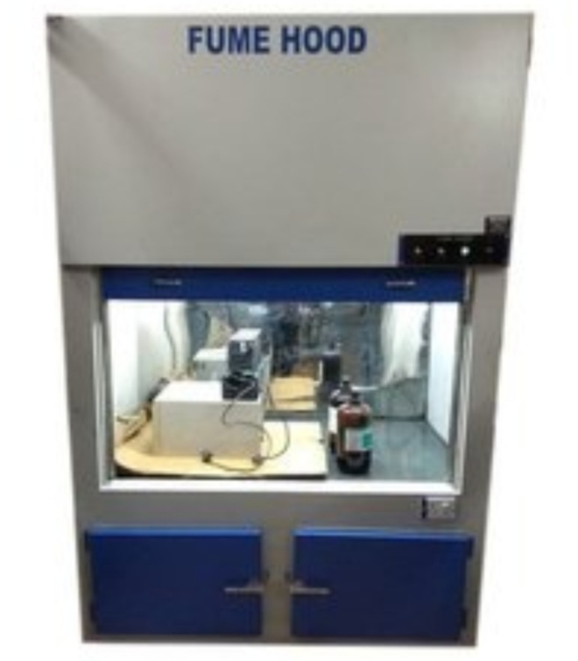
ফিউম হুড (Fume Hood)
কেমিস্ট্রি ল্যাবে পরীক্ষা-নিরীক্ষা করার সময় বিষাক্ত, ক্ষতিকর ও দুর্গন্ধযুক্ত গ্যাস উৎপন্ন হয়। এরূপ পরীক্ষাগুলি ফিউম হুডের ভিতর সম্পন্ন করা হয়। ফিউম হুডের সামনের দিকে কাচের স্লাইডিং দরজা থাকে যাকে প্রয়োজনমত উপরে উঠানো ও উপর থেকে নিচে নামানো যায়। ফিউম হুডের উপরিভাগে একটি বায়ুনল থাকে এবং বায়ুনলের সম্মুখভাগে শক্তিশালি পাখা থাকে। এ পাখার সাহায্যে উৎপন্ন সব ভারী ও হালকা গ্যাসকে নলের মাধ্যমে বাইরে অপসারন করা হয়। ফিউম হুডের বৈদ্যুতিক সুইচ অন করে একে সক্রিয় করা হয়। ফলে উৎপন্ন সব ধরণের বিষাক্ত গ্যাস, ধোঁয়া ও অস্বাস্থ্যকর বায়ু ল্যাবরেটরি থেকে অপসারিত হয়। লিকার অ্যামোনিয়া, গাঢ় H₂SO₄, HNO₃ ও HCl লঘু করার ক্ষেত্রে ফিউম হুড ব্যবহার করা উচিৎ। ফিউম হুডের কাজ শেষে বৈদ্যুতিক সুইচ অফ করে সামনের গ্লাস নামিয়ে রাখতে হয়।

Slide 85
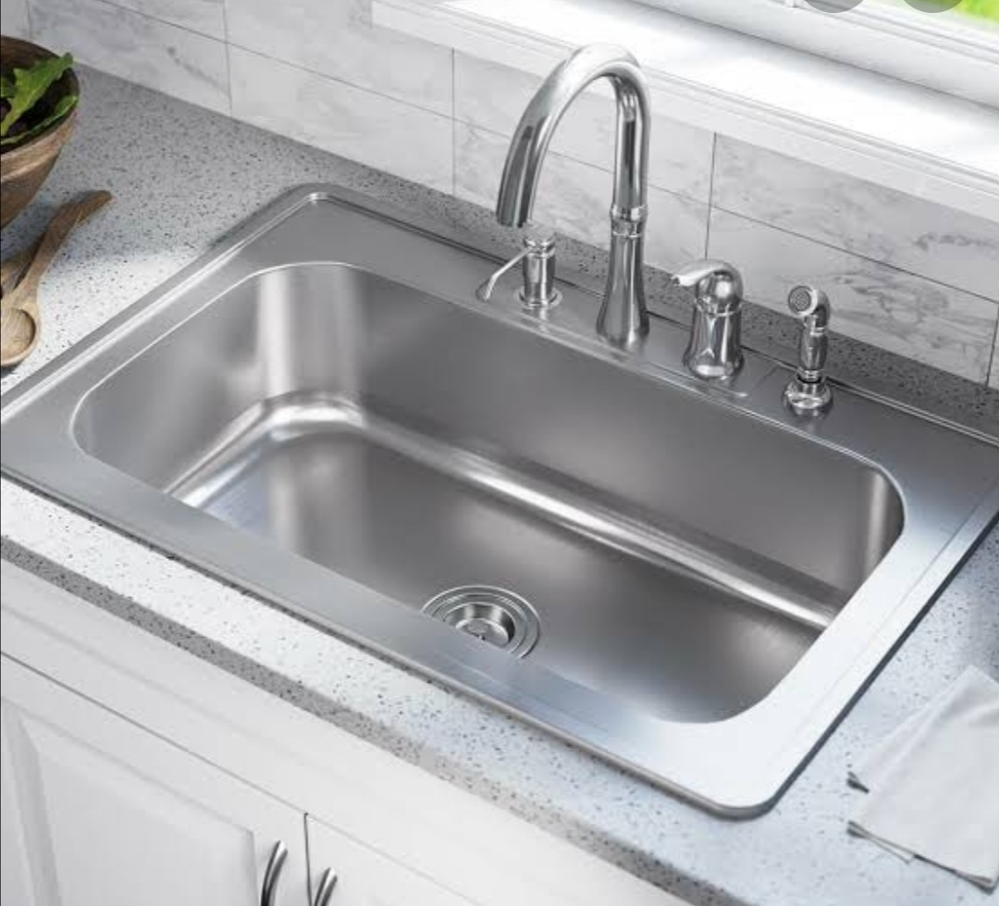
সিংক(Sink)
কাচ সামগ্রীসহ অন্যান্য কাজে পানি ব্যবহারের জন্য সিংক নিরাপত্তা সামগ্রীর অংশ হিসেবে কাজ করে। হাতে কিংবা কনুই থেকে কবজি পর্যন্ত কোন স্থানে রাসায়নিক পদার্থ লেগে গেলে সিংক ব্যবহার করে ধুয়ে নিতে হবে। বড় ধরণের কাচ পাত্র ভালভাবে ধৌত করতে সিংক খুবই সহায়ক। এতে পানি ছিটকে বাইরে আসার কোন সুযোগ থাকে না।

Slide 86

সেফটি শাওয়ার ও আই ওয়াশ স্টেশন
(Safety Shower & Eye Wash Station)
একটি আদর্শ মানের কেমিস্ট্রি ল্যাবে নিরাপত্তা শাওয়ার থাকা খুবই প্রয়োজন। চোখে, মুখের অংশে এসিড, ক্ষয়কারক বা বিষাক্ত কোন রাসায়নিক পদার্থ ছিটকে পড়লে সাথে সাথে নিরাপত্তা শাওয়ার ব্যবহার করতে হবে। নিরাপত্তা চশমা পরা থাকলে চোখে রাসায়নিক পদার্থ প্রবেশের সম্ভাবনা থাকে না। তথাপি চোখ ধৌতকরণ স্টেশনে মুখমন্ডল ধুয়ে অবশেষে চক্ষুদ্বয় পানির ঝরণা ধারায় ধুয়ে নিতে হবে। এতে চোখের নরম টিস্যু ক্ষতি থেকে রক্ষা পায়। চোখ ধৌতকরণ স্টেশনে পানির ক্ষুদ্র ঝরণা ধারার উর্দ্ধমুখী প্রবাহ ঘটে।

Slide 87
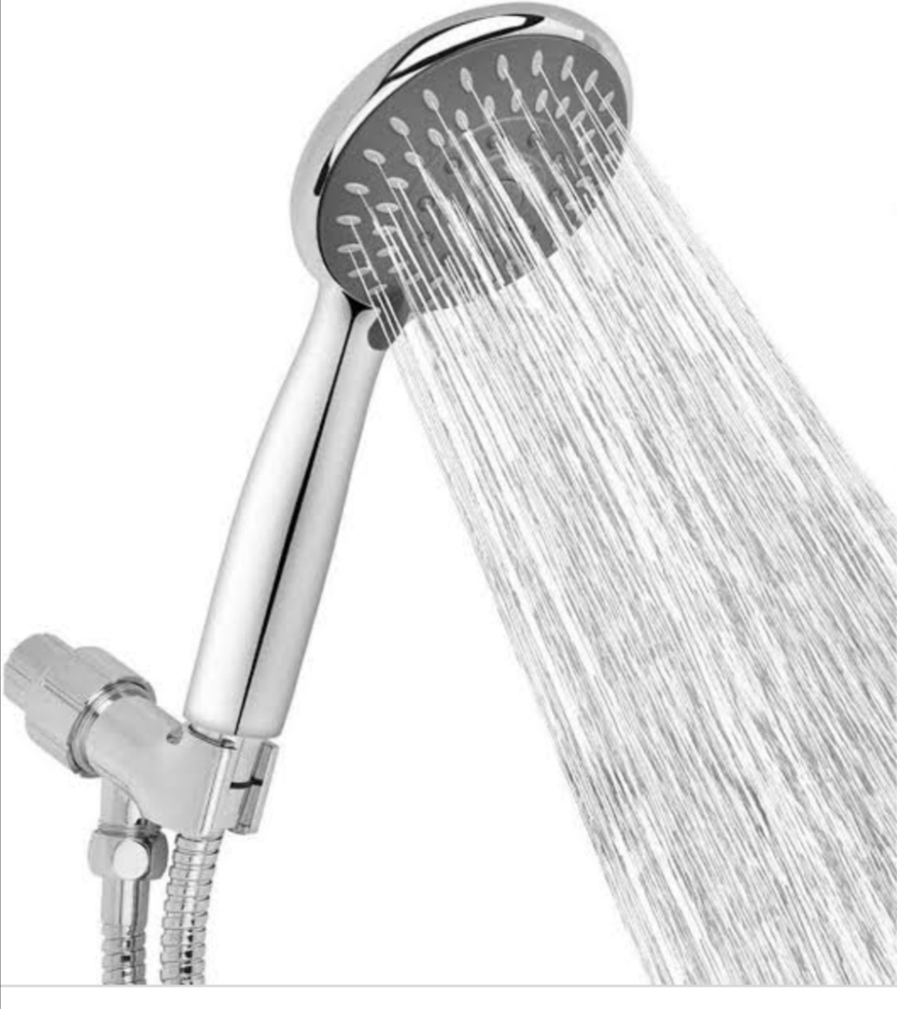
ঝরণা (Shower)
কেমিস্ট্রি ল্যাবের প্রধান সুরক্ষা হল পানি। ল্যাবে পর্যাপ্ত পানি সরবরাহের ব্যবস্থা থাকতে হবে। এক্ষেত্রে ল্যাবে সুবিধাজনক স্থানে একাধিক ঝরণা রাখা দরকার। শরীরের কোন স্থানে এসিড পড়লে বা অন্য কোন ক্ষতিকারক রাসায়নিক বস্তু চামড়ার উপর পড়লে দেরি না করে সাথে সাথেই ঝরণার পর্যাপ্ত পানি প্রবাহে ধুয়ে ফেলতে হবে।

Slide 88
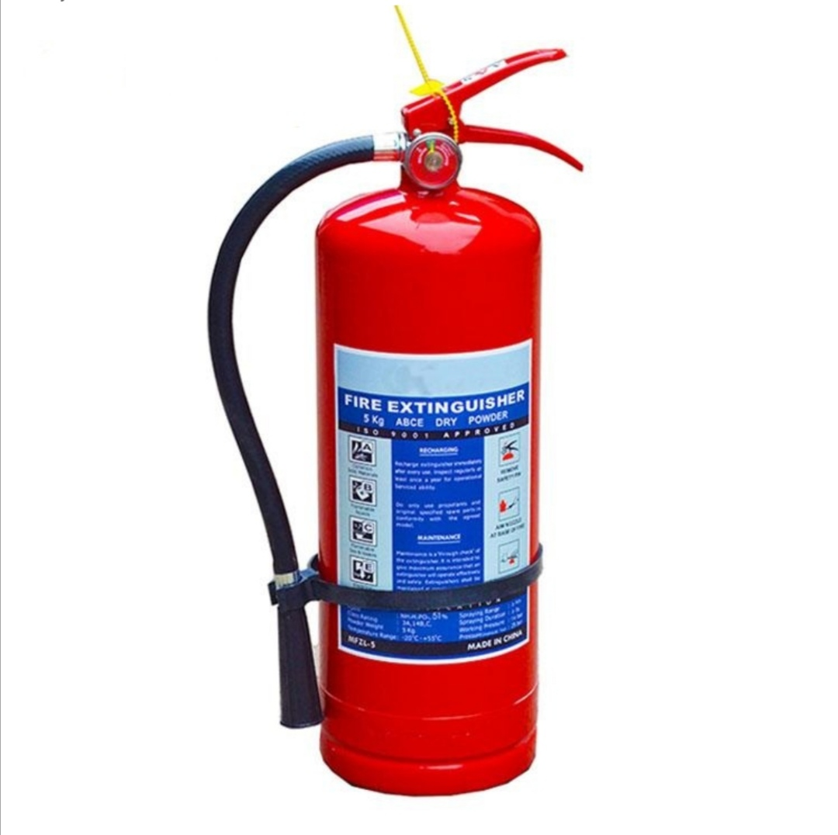
অগ্নি নির্বাপক (Fire Extinguisher)
প্রতিটি ল্যাবে অগ্নি নির্বাপক যন্ত্র দেয়ালে আটকানো থাকে। ল্যাবে কাজ করার আগে এর অবস্থান ও ব্যবহার সম্পর্কে জ্ঞান থাকা আবশ্যক। অগ্নি নির্বাপক যন্ত্রের পাশে এর ব্যবহার বিধি লিপিবদ্ধ থাকে। প্রয়োজনে এসব বিধিগুলি অনুসরন করতে হবে। যেমন-
প্রথমে নির্বাপকের শীর্ষের পিনটি খুলে নিতে হবে।
আগুনের পাশের দিকে নিশানা করতে হবে।
হাতল বা হ্যান্ডেল চাপ দিতে হবে।
আগুনের উৎপত্তিস্থলের ভিতর দিয়ে একপাশ থেকে আরেক পাশে স্প্রে করতে হবে।
আগুন নেভানো হয়ে গেলে অগ্নিদগ্ধ স্থানটি ধুয়ে ফেলতে হবে। অগ্নি নির্বাপক থেকে কোনো মানুষকে স্প্রে করা যাবে না। অগ্নি নির্বাপকের রাসায়নিক পদার্থ ক্ষতিকর হতে পারে।

Slide 89

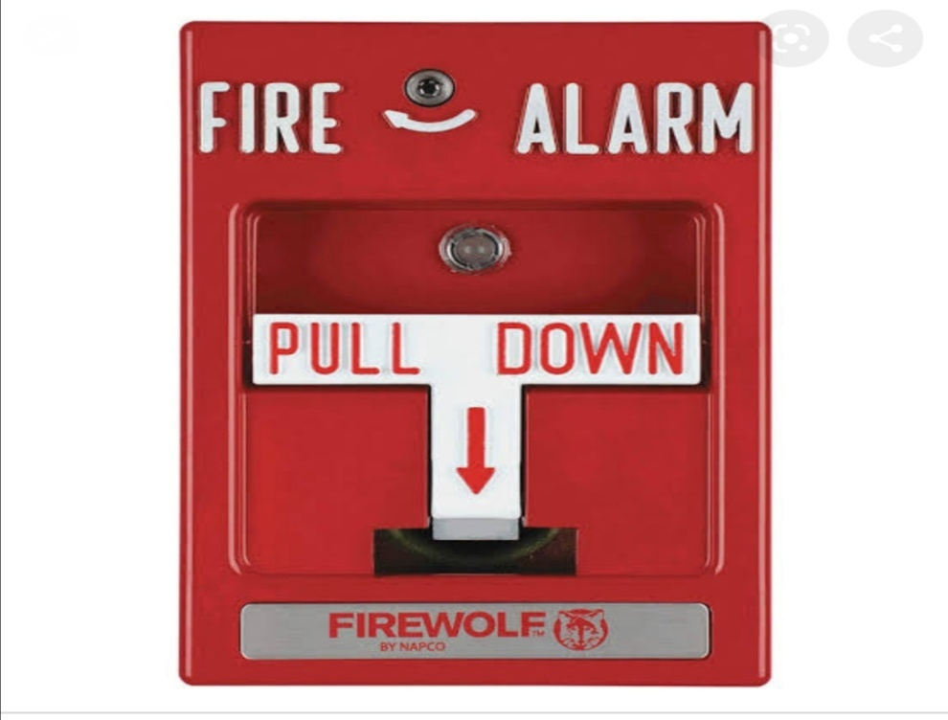
অগ্নি কম্বল ও অগ্নি সংকেত
(Fire Blanket & Fire Alarm)
কম্বল(Blanket): অগ্নি নির্বাপকের পাশেই দেয়ালে একটি লেবেলকৃত বাক্সে অগ্নি কম্বল রাখা হয়। কাপড়-চোপড়ে আগুন লেগে গেলে কম্বলটি ব্যবহার করতে হবে। কোনো ব্যক্তির গায়ে আগুন লাগলেও কম্বলটি ব্যবহার করা যায়।
সংকেত(Alarm): কোন অগ্নি সংকেত বেজে উঠলে সাথে সাথে বিল্ডিং থেকে বেরিয়ে যেতে হবে। প্রত্যেক ল্যাবে সিগন্যাল সুইচ থাকে। সাধারণত এটি ব্যবহারের প্রয়োজন হয় না। কেননা আধুনিক বিল্ডিংগুলোতে ধোঁয়া সনাক্তকারক সংযুক্ত থাকে।

Slide 90
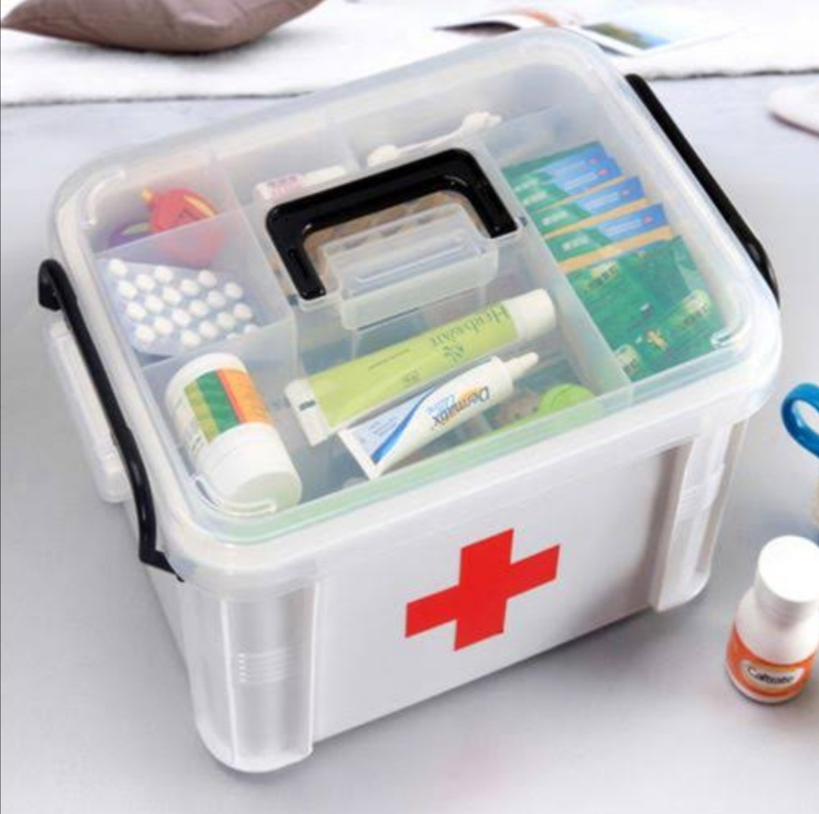
গ্যাস চাবি, টেলিফোন ও প্রাথমিক চিকিৎসা বক্স
(Gas Key, Telephone & First Aid Box)
গ্যাস চাবিঃ প্রত্যেক ল্যাবে গ্যাস সরবরাহ সচল ও বন্ধ করার জন্য একটি প্রধান চাবি থাকে যার অবস্থান সম্পর্কে শিক্ষার্থীদের অবহিত থাকতে হবে। ল্যাবে আগুন লাগলে প্রথমেই গ্যাস চাবিটি বন্ধ করে গ্যাস সরবরাহ বন্ধ করতে হবে।
টেলিফোনঃ প্রত্যেক ল্যাবে জরুরী ইন্টারকম ব্যবস্থা রয়েছে। এটি শিক্ষা প্রতিষ্ঠানের নিরাপত্তা বিভাগের সাথে সরাসরি সংযুক্ত থাকে। যে কোন জরুরী সহায়তার জন্য এটি ব্যবহার করতে হবে।
ল্যাব কিটঃ প্রত্যেক ল্যাবে একটি প্রাথমিক চিকিৎসা বক্স থাকে। শিক্ষার্থীদের এ বক্সের ব্যবহার বিধি সম্পর্কে সম্যক জ্ঞান থাকা দরকার। এটি সম্পর্কে পরবর্তী পাঠে বিস্তারিত আলোচনা আছে।

Slide 91
পাঠ-১.১৫ প্রাথমিক চিকিৎসা ও ফার্স্ট এইড বক্সের ব্যবহার বিধি
(Preliminary Treatment & Using Process of First-aid Box)
রসায়ন ল্যাবে কাজ করার সময় নিরাপত্তা বিধি মেনে চললে ও যন্ত্রপাতি সঠিক ও নিরাপদভাবে ব্যবহার করলে সচরাচর কোন দুর্ঘটনা ঘটার সম্ভাবনা থাকে না। তবুও অসতর্কতামূলক কাজের ফলে উদ্ভুত বিপদ সম্পর্কে সচেতন এবং দুর্ঘটনার জন্য প্রাথমিক চিকিৎসা জ্ঞান থাকা উচিৎ। ল্যাবে সাধারণত নিম্নোক্তভাবে যে কেউ আহত বা অসুস্থ হতে পারে। যেমন-
কেটে যাওয়া এবং পুড়ে যাওয়া।
চোখ, মুখ, ত্বক বা শরীরে কেমিক্যালস ছিটকে পড়া বা লাগা।
পরীক্ষাগারে কোন কারণে আগুন লাগা বা তড়িতাহত হওয়া।
বিষাক্ত গ্যাস বা ধোয়া সৃষ্টি ও তা ফুসফুসে চলে যাওয়া।
এ অবস্থায় দুর্ঘটনাজনিত আহত ব্যক্তিকে হসপিটালে বা ডাক্তারের চিকিৎসা পাওয়ার পূর্বে তাৎক্ষণিক যে চিকিৎসা দেয়া হয় তাকে প্রাথমিক চিকিৎসা বলে। এজন্য ল্যাবে যে চিকিৎসা ব্যবস্থার প্রস্তুতি রাখা হয় তা হলো First Aid Kit বা First Aid Box. First Aid Box-এ নিম্নলিখিত সামগ্রী ও ওষুধপত্র ব্যবহার বিধিসহ থাকে।
ব্যান্ডেজ কাপড়, ব্লেড, তুলা, ফরসেপ সেট, লিউকোটেপ ইত্যাদি সংরক্ষণ করে রাখা হয়। ওষুধ হিসেবে ডেটল, rubbing alcohol বা 70% iso propile alcohol, বার্নল ক্রিম, টিংচার আয়োডিন রাখা হয়। ল্যাবরেটরির দেয়ালে এমন অবস্থানে রাখতে হয় যেন তাৎক্ষণিকভাবে ব্যবহার করা যায়।

Slide 92
ফার্স্ট এইড বক্সের উপাদান
(Components of First Aid Box)
কোথাও কোনো দুর্ঘটনার শিকার কোনো ব্যক্তিকে প্রাথমিক চিকিৎসা দেয়ার উদ্দেশ্যে বিভিন্ন চিকিৎসা যন্ত্রপাতি ও ঔষধপত্র একত্রে যে বক্সে রাখা হয় তাকে ফার্স্ট এইড বক্স বলা হয়। ফার্স্ট এইড বক্স প্রধানত তিন রকমের উপাদান নিয়ে গঠিত। যথাঃ-
ধারক(Container)
চিকিৎসা যন্ত্রপাতি(Medical Equipment)
ঔষধ(Medicine)
1. ধারকঃ একে সাধারণভাবে বক্স বলা হয়। এটি মজবুত টেকসই প্লাস্টিকের তৈরি। দেখতে খুবই আকর্ষণীয়। কোনো কোনো ক্ষেত্রে চামড়ার তৈরি ভাজ করা পকেটযুক্ত বহনযোগ্য থলে বক্স হিসেবে ব্যবহৃত হয়। বক্সের উপরিভাগে লাল ক্রস চিহ্নযুক্ত প্রচ্ছদ থাকে। বহনের জন্য সুবিধাজনক হাতল থাকে।

Slide 93
চিকিৎসা যন্ত্রপাতি(Medical Equipment)
প্রাথমিক চিকিৎসার জন্য ফার্স্ট এইড বক্সে নিম্নোক্ত যন্ত্রপাতিগুলো রাখা হয়। যেমন-
পকেট মাস্কঃ ল্যাবের বিষাক্ত গ্যাস, ধুলোবালি, জীবাণু, ধোঁয়া ইত্যাদিকে রোধ করার জন্য পকেট মাস্ক সংরক্ষণ করা হয়।
তুলাঃ পরিষ্কার করার জন্য ও ক্ষতস্থানের উপরে ব্যান্ডেজের বিকল্প হিসেবে ব্যবহারের জন্য তুলা সংরক্ষণ করা হয়।
ব্যান্ডেজঃ ড্রেসিং-এর নিরাপত্তা ও ব্যান্ডেজের জন্য গজ কাপড় বা ব্যান্ডেজ সংরক্ষণ করা হয়।
আঠালো ব্যান্ডেজঃ আঘাতের দরুন রক্তপাত, হাড়ভাঙ্গা, পোড়ার চিকিৎসার জন্য আঠালো ব্যান্ডেজ সংরক্ষণ করা হয়।
ড্রেসিং: জীবানুমুক্ত আইপ্যাড, গজপ্যাড, টেপলন ইত্যাদি সরাসরি ক্ষতস্থানের ড্রেসিং-এর জন্য সংরক্ষণ করা হয়।
থার্মোমিটারঃ শরীরের তাপমাত্রা পরিমাপের জন্য এটি ব্যবহৃত হয়।
পেনলাইটঃ ভালভাবে দেখার জন্য এটি ব্যবহৃত হয়।
চিমটাঃ ব্যান্ডেজ, গজ, সুতা ইত্যাদি ধরার জন্য এটি ব্যবহৃত হয়।
ছুরিঃ ব্যান্ডেজ, গজ, সুতা ইত্যাদি কাটার জন্য এটি ব্যবহৃত হয়।
সিরিঞ্জঃ জীবানুমুক্ত পানি, স্যালাইন দ্রবণ, আয়োডিন দ্রবণ, ক্ষার দ্রবণ দিয়ে ক্ষতস্থান পরিষ্কারের জন্য ব্যবহৃত হয়

Slide 94
ঔষধ(Medicine)
প্রাথমিকর চিকিৎসার জন্য ফার্স্ট এইড বক্সে সামান্য কিছু ঔষধ রাখা হয়। যেমন-
এন্টিসেপটিক লিকুইডঃ এন্টিসেপটিক লিকুইড হিসেবে ডেটল ও স্যাভলন রাখা হয়।
এন্টিসেপটিক মলমঃ এন্টিসেপটিক মলম হিসেবে নিওমাইসিন, ব্যাকটোসিন, নিওবেক্সিন, পভিডোন, আয়োডিন ইত্যাদি মলম রাখা হয়।
ব্যথানাশকঃ ব্যথানাশক ও জ্বর প্রতিষেধক হিসেবে প্যারাসিটামল ও অ্যাসপিরিন রাখা হয়।
শীতলকারক জেলঃ পোড়া স্থানে ড্রেসিং করার পর ঠান্ডা করার জন্য এ জাতীয় জেল ব্যবহার করা হয়। বিভিন্ন বার্নল ক্রিমও এ কাজে ব্যবহার করা হয়।
ওরস্যালাইনঃ ডায়রিয়া, পাতলা পায়খানা, অতিরিক্ত গরমে পানিশূন্যতা দেখা দিলে ওরস্যালাইন পানিতে গুলে খাইয়ে দিতে হয়।
অন্যান্যঃ এছাড়া এন্টাসিড, ইনহেলার, এন্টিহিস্টামিন, বমি বা বমন প্রতিরোধকারী প্রভৃতি ঔষধ ফার্স্ট এইড বক্সে সংরক্ষণ করা প্রয়োজন।

Slide 95
আহত বা অসুস্থ ব্যক্তিকে প্রাথমিক চিকিৎসা প্রদান
কেটে যাওয়া (Cuts): কাচ সামগ্রী ব্যবহারের সময় হাত বা শরীরের কোন অংশ কেটে গেলে চেপে ধরে রক্ত পড়া বন্ধ করতে হবে। ভাঙা কাচের টুকরা কাটা জায়গায় থাকলে তা বের করে ফেলতে হবে। তবে অনেক ভিতরে ও শক্তভাবে আটকে গেলে না বের করে ডাক্তারের কাছে যেতে হবে। ইথানল বা ডেটল মিশ্রিত পানি দিয়ে ধুয়ে কেটে যাওয়া স্থানে ব্যান্ডেজসহ টিংচার আয়োডিন ব্যবহার করা যেতে পারে।
পুড়ে যাওয়া (Burns): গরম বস্তু বা বিকারক নিয়ে কাজ করার সময় কোথাও পুড়ে গেলে প্রায় 10-15 মিনিট ঠান্ডা পানি প্রয়োগ করতে হবে। পানির পরিবর্তে পোড়া জায়গায় কয়েক ফোটা স্পিরিট বা ইথার দিলেও জ্বালা কমে যায়। কোন কেমিক্যালসে পুড়লে মৃদু পরিষ্কারক ও পানি দ্বারা ধৌত করতে হবে। এরপর বার্নল ক্রিম লাগিয়ে তুলা দিয়ে ব্যান্ডেজ করতে হবে।
কাপড়ে আগুন লাগা (Fire on Cloths): কাপড়ে অল্প আগুন লাগলে পানির সাহায্যে সাথে সাথে নিভিয়ে ফেলতে হয়। তবে আগুন কাপড়ে ছড়িয়ে পড়লে মেঝেতে গড়াগড়ি অথবা অগ্নি কম্বল দিয়ে এমনভাবে ঢেকে ফেলতে হয় যেন অক্সিজেন আগুনের কাছে না পৌছাতে পারে।
শরীরে কেমিক্যালস পড়লে (Chemical Spill on Skin): চামড়ায় কোন কেমিক্যালস পড়লে সাথে সাথে সেটা পানির প্রবাহে ধুয়ে ফেলতে হবে। এসিড পড়লে 5% NaHCO₃ দ্রবণ দ্বারা ধুয়ে ফেলতে হবে এবং ক্ষার লাগলে প্রথমেই প্রচুর পানি দিয়ে ধুয়ে পরবর্তীতে 5% CH₃COOH দ্রবণ দিয়ে প্রশমন করতে হবে। অতঃপর বার্নল ক্রিম লাগানো যেতে পারে। চোখে এসিড বা ক্ষার লাগলে সাথে সাথে পর্যাপ্ত পানি দিয়ে 20 মিনিট ধুতে হবে। এসিড লাগলে 4% NaHCO₃ দ্রবণ 2-3 ফোটা এবং ক্ষার লাগলে 5% H₃BO₃ দ্রবণ দিতে হবে।

Slide 96
5. বিষাক্ত গ্যাসে আক্রান্ত হলে (Inhaling Poisonous Vapors): বিষাক্ত গ্যাস (যেমন- SO₂, HCl, Cl₂) ও বাষ্প (যেমন- Br₂, I₂) ইত্যাদি শ্বাস প্রশ্বাসের মাধ্যমে দেহে প্রবেশ করলে আক্রান্ত ব্যক্তিকে দ্রুত মুক্ত বায়ুতে সরিয়ে নিতে হবে। প্রয়োজনে লঘু অ্যামোনিয়া দ্রবণে শ্বাস নিতে হবে। 5% NaHCO₃ দ্রবণ দ্বারা গার্গল বা কুলি করাতে পারলে তা গলদেশের আক্রান্ত স্থানে বিষাক্ততা হতে কিছুটা মুক্তি দিবে।
6. পেটে কেমিক্যালস গেলে (Chemicals Swallowing): পেটে এসিড গেলে সাথে সাথে 5% সাবান দ্রবণের সামান্য পরিমাণ খাওয়াতে হবে এবং মুখ পরিষ্কার করতে হবে। এরপর 3/4 গ্লাস সাধারণ পানি পান করাতে হবে। এসিডে ঠোট ও গলা ঝলসে গেলে সাথে সাথে পর্যাপ্ত পরিষ্কার পানি দিয়ে ধুতে হবে এবং 2% NaHCO₃ দ্রবণ দ্বারা ধুতে হবে। পেটে ক্ষার গেলে তাকে ভিনেগার বা লেবুর রস খাওয়াতে হবে। ভিনেগার দিয়ে কয়েকবার গার্গল করিয়ে 3/4 গ্লাস সাধারণ পানি খাওয়াতে হবে। ক্ষারে ঠোট ও গলা ঝলসে গেলে সাথে সাথে পর্যাপ্ত পরিষ্কার পানি দিয়ে ধুয়ে 5% CH₃COOH দ্রবণ দ্বারা ধুতে হবে। উভয় ক্ষেত্রেই দেরি না করে ডাক্তারের শরণাপন্ন হতে হবে।
7. ডেস্কে আগুন লাগলে (Fire on the Desk): ডেস্কে কোনোক্রমে আগুন লাগলে ল্যাবে গ্যাস সরবরাহের প্রধান সুইচটি বন্ধ করে দিতে হবে। ফ্লাস্কে বা বিকারের কোন কেমিক্যালসে আগুন ধরে গেলে উক্ত পাত্রের মুখ ভিজা তোয়ালে দ্বারা ঢেকে দিতে হবে। কাঠের কোন জিনিসে আগুন লাগলে পানি বা বালি ছিটিয়ে আগুন নেভাতে হবে। প্রয়োজনে অগ্নি নির্বাপক ব্যবহার করতে হবে।

Slide 97
প্রাথমিক চিকিৎসা প্রদানের লক্ষ্যসমূহ
(Purposes of First Aid)
জীবন রক্ষা(Preserve Life): প্রতিটি প্রাথমিক মেডিকেল সহায়তার প্রধান লক্ষ্যই হচ্ছে আক্রান্ত ব্যক্তির জীবন রক্ষা করা।
অধিক ক্ষতি নিরোধ(Prevent More Harm): এ প্রক্রিয়ায় আক্রান্ত ব্যক্তির অবস্থার যাতে অবনতি না ঘটে সে ব্যবস্থা গ্রহণ করা হয়। এতে বাহ্যিক ফ্যাক্টর বিবেচনা করে আক্রান্ত ব্যক্তিকে অন্যত্র সরিয়ে ক্ষতির হাত থেকে রক্ষা করা হয়। প্রাথমিক চিকিৎসা কৌশলগুলি প্রয়োগ করে বিপজ্জনক রক্তপাত থেকে রক্ষা করা হয়।
নিরাময় উন্নীতকরণ(Promote Recovery): আক্রান্ত ব্যক্তিকে ফার্স্ট এইড প্রক্রিয়ায় আনয়ন করে অসুস্থতা বা আঘাত থেকে নিরাময় করার চেষ্টা করা হয়। যেমন ক্ষতিগ্রস্থ স্থানে ব্যান্ডেজ বা প্লাস্টার লাগানো।
প্রাথমিক চিকিৎসা সহায়তা প্রশিক্ষণের সাথে যে তিনটি বিষয় সংশ্লিষ্ট থাকে তা হলো-
প্রাথমিক আঘাত নিরোধ
আক্রান্ত ব্যক্তির নিরাপত্তা
চিকিৎসা পর্ব।

